Slide 1

La grâce de Dieu en Christ :
100 dons de joie que nous recevons par le don de Dieu
du Christ crucifié pour faire bondir nos cœurs de joie!
smiley © sherv.net
jumping heart © www.fg-a.com

Slide 2

Jésus a complètement changé notre compréhension
du seul vrai Dieu, l'Éternel
Seigneur Dieu
tout puissant
Père, Fils et Saint Esprit unité
amour, communion, coopération
Père, Fils et Saint Esprit unité
amour, communion, coopération
smiley © sherv.net
heart © clipartbest.com
heart © clipartbest.com

Slide 3
« Père juste . . . Je leur ai fait connaître ton nom »
Jean 17:25-26
Seigneur Dieu
tout puissant
Père, Fils et Saint Esprit unité
amour, communion, coopération
Père, Fils et Saint Esprit unité
amour, communion, coopération
smiley © sherv.net
heart © clipartbest.com
heart © clipartbest.com

Slide 4
Dieu le Père aime son Fils !
C'est un grand mystère maintenant révélé par Jésus !
Père, Fils et Saint Esprit unité
amour, communion, coopération
smiley © sherv.net
“Celui-ci est mon Fils bien-aimé” Le Père dans Mat 3:17;17:5
“Père . . . tu m'as aimé avant la fondation du monde”
Jésus dans Jean 17:24
“Père . . . le royaume du Fils de son amour” Col 1:12-13

Slide 5
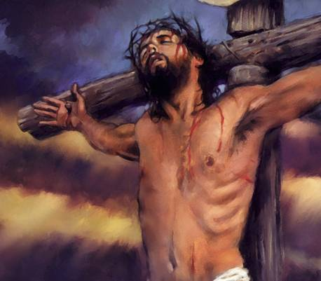
L'amour parfait qui coule éternellement entre Dieu le Père et Dieu le Fils se révèle suprêmement à la croix !
"Je t'aime d'abord, Père"
heart © clipartbest.com
original author of picture unknown
“ mais afin que le monde sache que j'aime le Père, et que j'agis selon l'ordre que le Père m'a donné » Jean 14:31

Slide 6
Jésus a aussi changé notre compréhension
de notre relation avec Dieu par la grâce de Dieu en Christ
Seigneur Dieu
tout puissant
Père, Fils et Saint Esprit unité
amour, communion, coopération
Père, Fils et Saint Esprit unité
amour, communion, coopération
smiley © sherv.net
jumping heart © www.fg-a.com
heart © clipartbest.com

Slide 7
L'Éternel
Père, Fils et Saint Esprit unité
amour, communion, coopération
« il les a aussi prédestinés à être semblables à l'image de son Fils,
afin que son Fils
fût le premier-né entre plusieurs
frères » Rom 8:29
smiley © sherv.net

Slide 8
« Je leur ai fait connaître ton nom,
et je le leur ferai connaître,
afin que l'amour
dont tu m'as aimé
soit en eux,
et que je sois
en eux »
Jean 17:26
L'Éternel
Père, Fils et Saint Esprit unité
amour, communion, coopération
smiley © sherv.net

Slide 9
Cette relation avec Dieu par la foi en Christ est bien plus grand que n'importe qui comprenait devant Jésus est venu!
« Les deux deviendront
une seule chair.
Ce mystère est grand; je dis cela par rapport à Christ et à l'Église »
Eph 5:31-32
L'Éternel
Père, Fils et Saint Esprit unité
amour, communion, coopération
smiley © sherv.net

Slide 10
« Mais Dieu . . . nous qui étions morts par nos offenses, nous a rendus à la vie avec Christ . . . il nous a ressuscités ensemble, et nous a fait asseoir ensemble dans les lieux célestes, en Jésus Christ . . . Car c'est par la grâce que vous êtes sauvés, par le moyen de la foi. . . . Ce n'est point par les œuvres » Eph 2:4-9
L'Éternel
Père, Fils et Saint Esprit unité
amour, communion, coopération
smiley © sherv.net

Slide 11
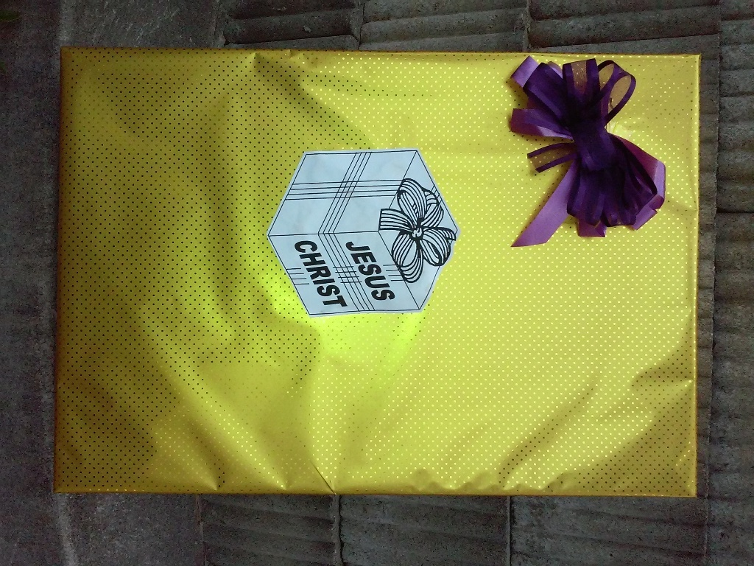
Quand nous recevons le don de Dieu par son Fils Jésus-Christ

Slide 12
nous recevons tout ce que Jésus est comme notre Sauveur crucifié et victorieux.

Slide 13

Je suis ta rançon
et ta rédemption
Je suis ton pardon des péchés
Je suis ta justice
de Dieu, ta justification
Je suis
ta paix avec
Dieu
Je suis ton adoption
pour être l'enfant
de Dieu
Je suis ton
espoir de
gloire
Recevoir Jésus, c'est comme recevoir un grand cadeau avec de nombreux cadeaux à l'intérieur.
Je suis votre délivrance des ténèbres dans le royaume du Fils de Dieu
Je suis vie
dans l’Esprit
Je suis
la vie éternelle
Je suis ton sacrifice
expiatoire détournant
la colère de Dieu
Je suis la plénitude spirituelle en Dieu
Je suis la plénitude de la
bénédiction
de Dieu

Slide 14
Je suis ta rançon
et ta rédemption
Je suis ton pardon des péchés
Je suis ta justice
de Dieu, ta justification
Je suis
ta paix avec
Dieu
Je suis ton adoption
pour être l'enfant
de Dieu
Je suis ton
espoir de
gloire
« Nous avons tous reçu de sa plénitude, et grâce pour grâce » Jean 1:16
Je suis votre délivrance des ténèbres dans le royaume du Fils de Dieu
Je suis vie
dans l’Esprit
Je suis
la vie éternelle
Je suis ton sacrifice
expiatoire détournant
la colère de Dieu
Je suis la plénitude spirituelle en Dieu
Je suis la plénitude de la
bénédiction
de Dieu

Slide 15
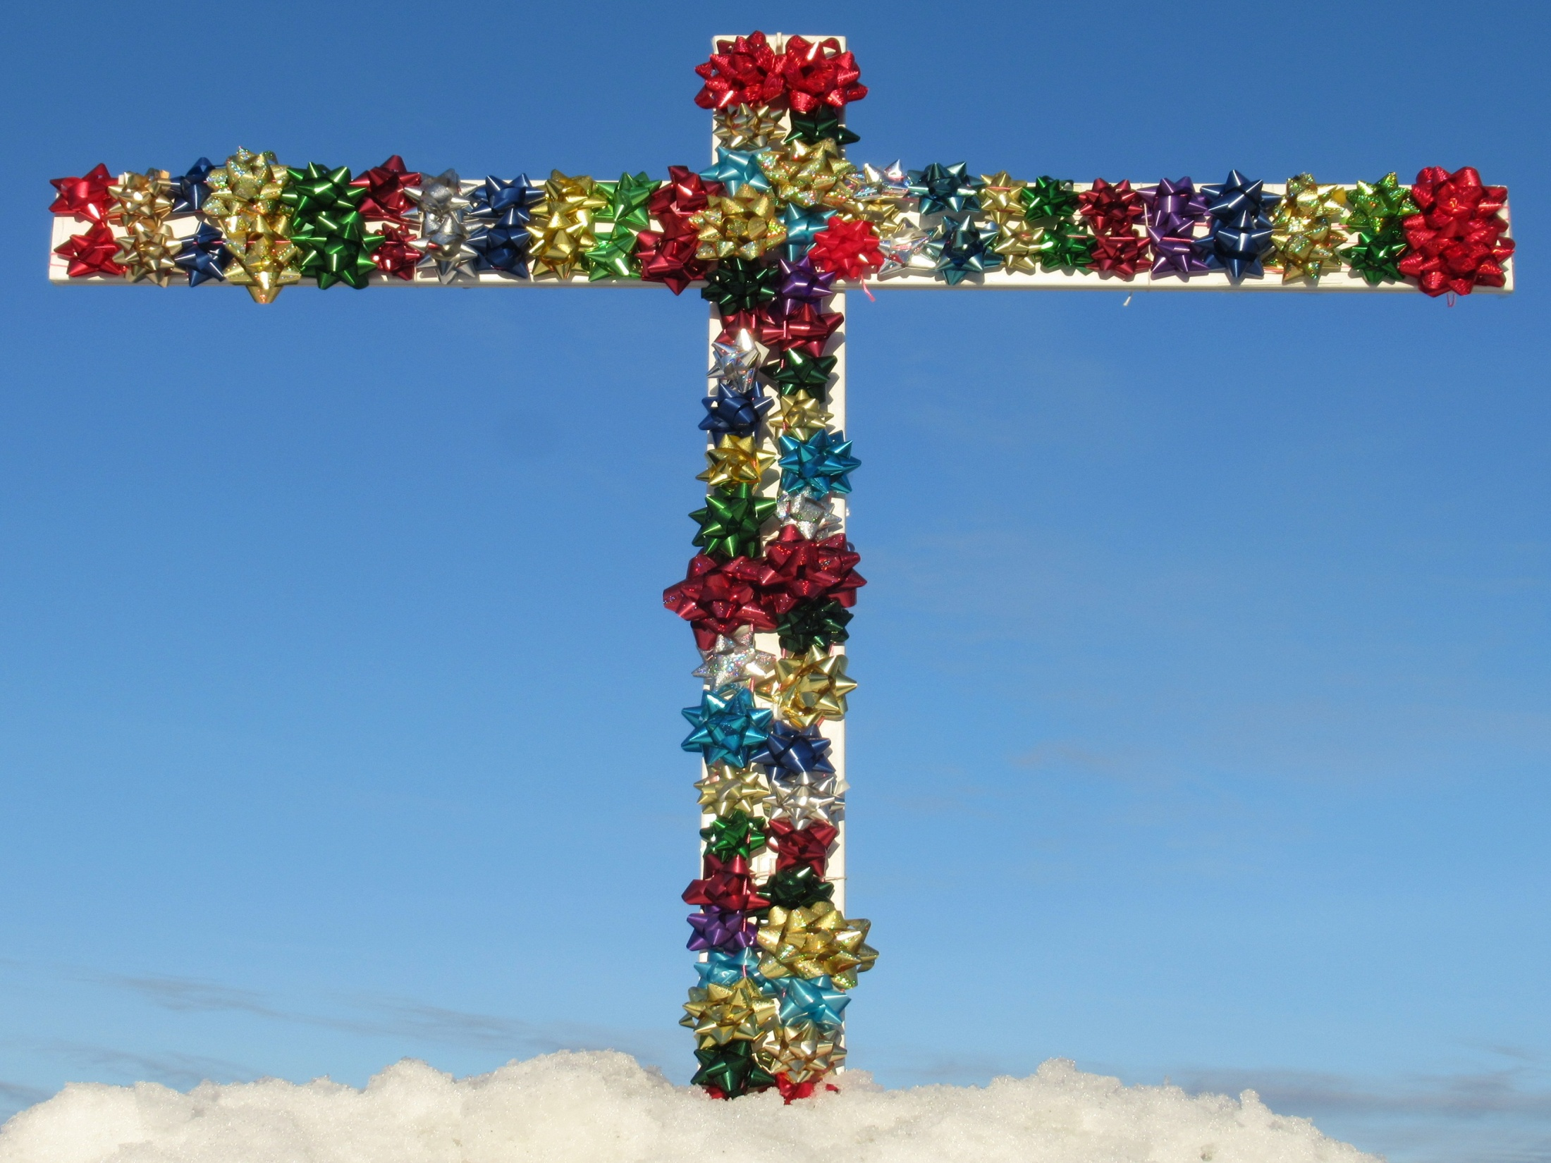
Profitons de toutes les façons dont
Christ est tout pour son peuple!

Slide 16
  la repentance envers Dieu et la foi en notre Seigneur Jésus Christ
Seigneur, merci que Jésus soit mort pour nous donner à tous ta grâce étonnante, les richesses de la grâce de Dieu en Christ !
en Christ
déclaré juste en Christ la justice de Dieu
rançon, racheté Pâques et péché expié, colère détournée
pardonné paix avec Dieu réconcilié vie éternelle adopté accueilli
rempli et complet en Christ la plénitude de Dieu béni de toute bénédiction
Christ ma sagesse de Dieu, justice et sanctification et rédemption
délivré des ténèbres dans la lumière du royaume du Fils en Christ et Christ en nous
en l’Esprit Saint et L’Esprit en nous, le temple de Dieu en le Père et le Père en nous
immergé dans le Père, le Fils et l’Esprit communion avec le Père, le Fils et l'Esprit et ils avec nous
accès prières exaucées au nom de Jésus miséricorde, grâce et secours au trône de grâce de Dieu
tout besoin comblé l’Esprit prie pour nous et nous aide à prier par l’Esprit avec la parole de Dieu
notre Souverain Sacrificateur intercède pour nous en tant que notre seul médiateur et rançon pour tous
notre Souverain Sacrificateur est notre avocat avec sa seul propitiation pour nos péchés dans notre défense
immergé et une même plante avec Christ dans sa mort et sa résurrection
vieil homme en Adam crucifié et enseveli avec Christ nouvel homme en Christ ressuscité et vivant avec Christ
mort au péché, libéré du péché instrument de justice
sous Christ et sa grace abondante esclaves du Christ pas le péché
attaché au Christ un avec Christ
assis avec Christ caché avec Christ en Dieu
dégagés de la loi, marié à Christ sous la loi de l‘Esprit
l’Esprit et l’amour de Dieu répandu né de l’Esprit, né de Dieu
donné, recevoir, avoir le don de l'Esprit fleuves d'eau vive de l'Esprit
immergé dans l’Esprit l'Esprit vient et descend sur nous
puissance de l'Esprit être ambassadeurs oint, scellé et garantie de l’Esprit
consolé, enseigné par l’Esprit conduit par l’Esprit sanctifié par l’Esprit
dons par l’Esprit rempli de l’Esprit circoncis dans l'Esprit
grande puissance de l’Esprit l’ouvrage de Dieu par l’Esprit conduit en triomphe et victoire nike
membres du corps de Christ frères et soeurs en Christ branches de Christ
une race élue, un sacerdoce royal, une nation sainte, un peuple acquis, le peuple de Dieu
concitoyens des saints, gens de la maison de Dieu
citoyenneté dans les cieux l'espérance de la gloire héritage, héritier, cohéritier
avec Christ à mort la perfection en sa présence glorifié pour ressembler à Jésus
dans le royaume céleste entrer joie du Seigneur délivré de la colère à venir
sa bonne œuvre rendu parfaite corps de résurrection comme Jésus
marriage de l'Agneau toute larme de nos yeux essuyée
voir sa face règne éternellement
aimé et sauvé
dans la nouvelle alliance
jumping heart © www.fg-a.com
johncrozieris@gmail.com © 2022

Slide 17
Seigneur, merci de nous avoir donné tous ces dons par la mort et la résurrection de Christ!
Tout est accompli!
Tu nous donnes tout en Christ quand nous ouvrons nos cœurs pour recevoir Christ.
déclaré juste en Christ la justice de Dieu
rançon, racheté Pâques et péché expié
pardonné paix avec Dieu réconcilié
vie éternelle adopté accueilli
rempli et complet en Christ la plénitude de Dieu
béni de toute bénédiction Christ ma sagesse de
Dieu, ma justice et sanctification et rédemption
délivré des ténèbres dans la lumière du royaume du Fils
en Christ et Christ en nous en l’Esprit Saint et L’Esprit en nous, le temple de Dieu en le Père et le Père en nous
immergé dans le Père, le Fils et l’Esprit communion avec le Père, le Fils et l'Esprit et ils avec nous
accès prières exaucées au nom de Jésus miséricorde, grâce et secours au trône de grâce de Dieu
tout besoin comblé l’Esprit prie pour nous et nous aide à prier par l’Esprit avec la parole de Dieu
notre Souverain Sacrificateur intercède pour nous en tant que notre seul médiateur et rançon pour tous
notre Souverain Sacrificateur est notre avocat avec sa seul propitiation pour nos péchés en notre défense
immergé et une même plante avec Christ dans sa mort et sa résurrection
vieil homme en Adam crucifié et enseveli avec Christ nouvel homme en Christ ressuscité et vivant avec Christ
mort au péché, libéré du péché instrument de justice sous Christ et sa grace abondante esclaves du Christ pas le péché attaché et un avec Christ assis avec Christ caché avec Christ en Dieu dégagés de la loi, marié à Christ sous la loi de l‘Esprit l’Esprit et l’amour de Dieu répandu
né de l’Esprit, né de Dieu donné, recevoir, avoir le don de l'Esprit
fleuves d'eau vive de l'Esprit immergé dans l’Esprit
l'Esprit vient et descend sur nous puissance de l'Esprit
être ambassadeurs oint, scellé et garantie de l’Esprit
consolé, enseigné par l’Esprit conduit par l’Esprit sanctifié par l’Esprit dons par l’Esprit pour servir
rempli de l’Esprit circoncis dans l'Esprit
grande puissance de l’Esprit l’ouvrage de Dieu par l’Esprit
conduit en triomphe et victoire membres du corps de Christ
frères et soeurs en Christ branches de Christ
une race élue, un sacerdoce royal, une nation sainte,
un peuple acquis, le peuple de Dieu
concitoyens des saints gens de la maison de Dieu
citoyenneté dans les cieux l'espérance de la gloire
héritage, héritier, cohéritier avec Christ à mort
la perfection en sa présence glorifié pour ressembler à Jésus
dans le royaume céleste entrer joie du Seigneur
délivré de la colère à venir sa bonne œuvre rendu parfaite
corps de résurrection comme Jésus marriage de l'Agneau
toute larme de nos yeux essuyée voir sa face
règne éternellement aimé et sauvé dans la nouvelle alliance
johncrozieris
@gmail.com
© 2022

Slide 18

déclaré juste en Christ la justice de Dieu
rançon, racheté Pâques et péché expié, colère détournée
pardonné paix avec Dieu réconcilié vie éternelle adopté accueilli
rempli et complet en Christ la plénitude de Dieu béni de toute bénédiction
Christ ma sagesse de Dieu, justice et sanctification et rédemption
délivré des ténèbres dans la lumière du royaume du Fils en Christ et Christ en nous
en l’Esprit Saint et L’Esprit en nous, le temple de Dieu en le Père et le Père en nous
immergé dans le Père, le Fils et l’Esprit communion avec le Père, le Fils et l'Esprit et ils avec nous
accès prières exaucées au nom de Jésus miséricorde, grâce et secours au trône de grâce de Dieu
tout besoin comblé l’Esprit prie pour nous et nous aide à prier par l’Esprit avec la parole de Dieu
notre Souverain Sacrificateur intercède pour nous en tant que notre seul médiateur et rançon pour tous
notre Souverain Sacrificateur est notre avocat avec sa seul propitiation pour nos péchés dans notre défense
immergé et une même plante avec Christ dans sa mort et sa résurrection
vieil homme crucifié et enseveli avec Christ nouvel homme ressuscité et vivant avec Christ
mort au péché, libéré du péché instrument de justice
sous Christ et sa grace abondante esclaves du Christ pas le péché
attaché au Christ un avec Christ
assis avec Christ caché avec Christ en Dieu
dégagés de la loi, marié à Christ sous la loi de l‘Esprit
l’Esprit et l’amour de Dieu répandu né de l’Esprit, né de Dieu
donné, recevoir, avoir le don de l'Esprit fleuves d'eau vive de l'Esprit
immergé dans l’Esprit l'Esprit vient et descend sur nous
puissance de l'Esprit être ambassadeurs oint, scellé et garantie de l’Esprit
consolé, enseigné par l’Esprit conduit par l’Esprit
sanctifié par l’Esprit dons par l’Esprit
rempli de l’Esprit circoncis dans l'Esprit
grande puissance de l’Esprit l’ouvrage de Dieu par l’Esprit conduit en triomphe et victoire nike
membres du corps de Christ frères et soeurs en Christ branches de Christ
une race élue, un sacerdoce royal, une nation sainte, un peuple acquis, le peuple de Dieu
concitoyens des saints, gens de la maison de Dieu
citoyenneté dans les cieux l'espérance de la gloire héritage, héritier, cohéritier
avec Christ à mort la perfection en sa présence glorifié pour ressembler à Jésus
dans le royaume céleste entrer joie du Seigneur délivré de la colère à venir
sa bonne œuvre rendu parfaite corps de résurrection comme Jésus
marriage de l'Agneau toute larme de nos yeux essuyée
voir sa face règne éternellement
aimé et sauvé
dans la nouvelle alliance
Je fais pour
t
o
i
Jesus © GospelGifs.com
with permission

Slide 19
Pour que ce PPT fonctionne correctement et que les smileys dansent sur votre smartphone ou autre appareil, vous devez télécharger une copie gratuite de Microsoft Office Powerpoint sur votre téléphone, et lorsque vous accédez à ce PPT, vous devez appuyer sur le bouton « jouer en tant que onglet ‘PPT’ ».
Sinon les smileys restent immobiles et le cœur ne saute pas de joie!
Toutes les citations des Écritures sont tirées de
La Sainte Bible, version Louis Segond.

Slide 20
La grâce de Dieu en Christ
100 dons de délices que nous recevons dans le don du Seigneur du Christ crucifié
Dons qui sont un fondement solide 1-14
Dons de connexion avec le Père, le Fils et l'Esprit 15-23
Dons de vie sur le trône de Dieu 24-31
Dons d'être libéré du péché 32-48
Dons de vie dans le Saint-Esprit 48-71
Dons d'être le corps du Christ 72-82
Dons de gloire future 83-97
Trois grands dons qui incluent tous les autres 98-100
Utilisez « recherche » sur votre smartphone

Slide 21
Hautement recommandé
Prenez l'habitude de louer le SEIGNEUR chaque jour pour sa grâce en Christ. Développez un esprit et un cœur qui reposent en Christ pour tous.
Pendant votre temps de prière chacun des sept jours de la semaine, louez le Seigneur à travers la section 1 du jour 1, section deux le jour 2, . . . sept le jour 7 !
Lundi – Section 1 Dons qui sont un fondement solide 1-14
Mardi – Section 2
Mercredi – Section 3
Jeudi – Section 4
Vendredi – Section 5
Samedi – Section 6
Dimanche – Section 7

Slide 22
Dons 1-14
en Christ
justifié en Christ la justice de Dieu
racheté et rançon payée
Pâques et péché expié, colère détournée
pardonné paix avec Dieu réconcilié
vie éternelle adopté accueilli
rempli et complet en Christ la plénitude de Dieu béni de toute bénédiction
Christ ma sagesse de Dieu, justice et sanctification et rédemption
délivré des ténèbres dans la lumière
du royaume du Fils
foi
en Christ
Seigneur, merci que la mort du Christ pourvoit une base solide de la richesse de ta grâce en Christ !

Slide 23
justifié en Christ la justice de Dieu.
Merci, Seigneur!
Christ la justice de Dieu
Le Seigneur
Christ la justice de Dieux
noir
souillée
damnation
© GospelGifs.com
blanc
pur
sans reproche
un
un
un
pulsing heart © clipartbest.com
Jumping heart © www.fg-a.com
smiley © sherv.net
« Mais maintenant, sans la loi est manifestée la justice de Dieu . . . justice de Dieu par la foi en Jésus Christ pour tous ceux qui croient. . . . Car tous ont péché . . . et ils sont gratuitement justifiés par sa grâce, par le moyen de la rédemption qui est en Jésus Christ » Rom 3:21-24

Slide 24
justifié en Christ la justice de Dieu.
Merci, Seigneur!
Christ la justice de Dieu
Le Seigneur
Christ la justice de Dieux
noir
souillée
damnation
© GospelGifs.com
blanc
pur
sans reproche
un
un
un
pulsing heart © clipartbest.com
Jumping heart © www.fg-a.com
smiley © sherv.net
« Celui qui n'a point connu le péché,
il l'a fait devenir péché pour nous, afin que nous devenions en lui justice de Dieu » 2 Cor 5:21
« réconciliés par sa mort . . . pour vous faire paraître devant lui saints, irrépréhensibles et sans reproche » Col 1:21-22

Slide 25
Notre plus grand besoin
Le Seigneur
Le saint Seigneur ne se joindra pas à lui-même à toute personne possédant un grain d'injustice.
Si nous voulons être acceptés dans les saintes relations d'amour que Dieu le Père, le Fils et l'Esprit apprécient en eux-mêmes et veulent partager, alors nous avons besoin d'un moyen d'être aussi justes que Dieu aux yeux de Dieu.
Opposé par Dieu parce que injuste,
noir de péché
Accepté par Dieu parce que juste
en Christ

Slide 26
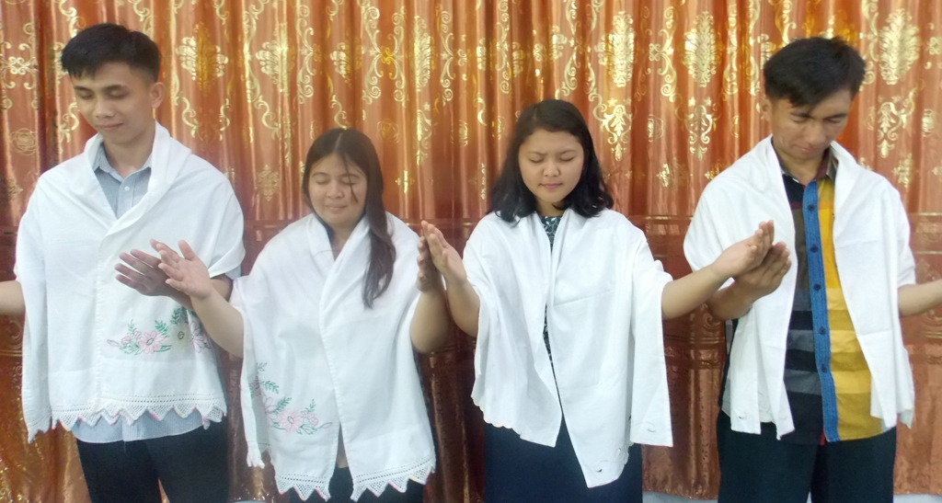
Avez-vous reçu Jésus-Christ, le Juste, crucifié et ressuscité, comme la robe de Dieu d'une justice infinie ?
Dieu vous a-t-il justifié en Christ, la justice de Dieu ?
photo by John Crozier
free to use
Personne n’est juste aux yeux de Dieu sans recevoir Christ comme la robe de justice de Dieu.
Dieu ne contamine pas le ciel avec un grain de saleté!
Nos propres efforts pour être justes ne suffisent pas!
Plus de la justification en Christ dans Annexes 1, dia. 298

Slide 27
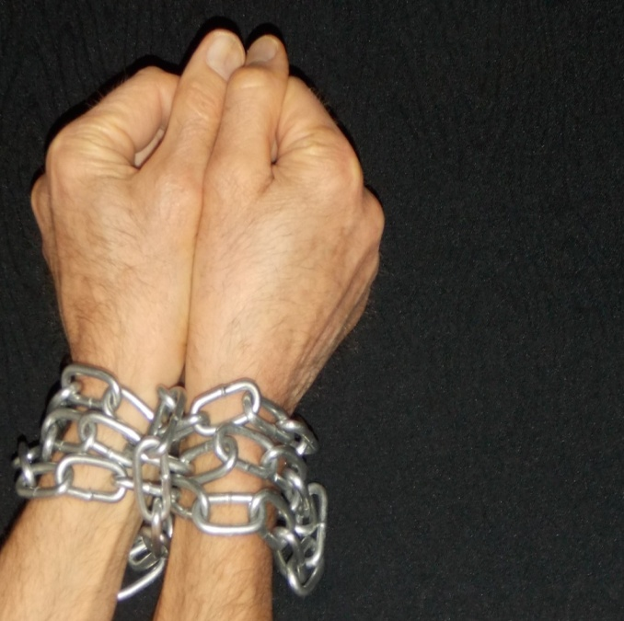
2. Rançon et rédemption en Christ.
Merci, Seigneur!
« le Fils de l'homme est venu . . . pour servir et donner
sa vie comme la rançon de plusieurs » Mat 20:28
Jesus © GospelGifs.com
Pulsing heart © clipartbest.com
rédemption
chaînes
de
péché
Satan
décès
l'enfer
rançon
No copyright John Crozier
Egyptian smiley © sherv.net
Jumping heart © www.fg-a.com
chaînes chaînes chaînes
esclave esclave esclave
libre libre libre
« tous ont péché . . . et ils sont gratuitement justifiés
par sa grâce, par le moyen de la rédemption qui est
en Jésus Christ » Rom 3:23-24

Slide 28
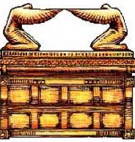
3. Pâques et péché expié, colère détournée.
Gloire à toi, Seigneur !
Jesus © GospelGifs.com
Pulsing heart © clipartbest.com
sous
la colère de Dieu
colère
de Dieu
détournée
expiation
union avec
le Seigneur
Egyptian smiley © sherv.net
Jumping heart © www.fg-a.com
ark jewishvirtuallibrary.org
« Christ, notre Pâque, a été immolé » 1 Cor 5:7
« Jésus Christ le juste. Il est lui-même une victime expiatoire pour nos péchés, non seulement pour les nôtres, mais aussi pour ceux du monde entier » 1 Jean 2:1-2

Slide 29

Photo of sun shining
through curtain
John Crozier
Le Lieu Très Saint
« Jésus . . . rendit l'esprit. Et voici, le voile du temple
se déchira en deux » Mat 27:50-51
Quand Dieu a déchiré le voile, il a indiqué qu'il acceptait le sang de Jésus comme notre Pâques, et aussi comme le sang d'expiation des péchés, le seul sacrifice aspergé sur le propitiatoire sur l'arche de l’alliance derrière le voile.

Slide 30
Photo of sun shining
through curtain
John Crozier
Le Lieu Très Saint
« Christ est venu comme souverain sacrificateur . . . et il est entré une fois pour toutes dans le lieu très saint . . . avec son propre sang, ayant obtenu une rédemption éternelle. . . .
Christ n'est pas entré dans un sanctuaire fait de main d'homme, en imitation du véritable, mais il est entré dans le ciel même, afin de comparaître maintenant pour nous devant la face de Dieu » Heb 9:11-12,24

Slide 31
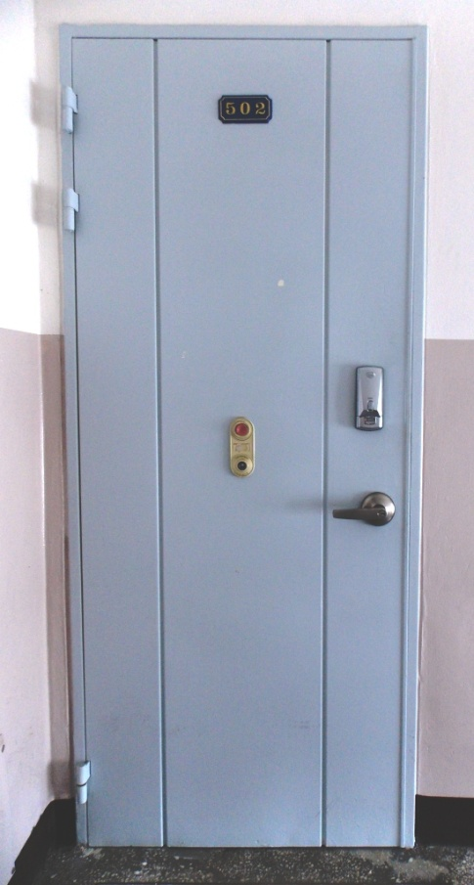
« Je verrai le sang, et je passerai par-dessus vous, et il
n'y aura point de plaie qui vous détruise » Exodus 12:13
Photo of door by John Crozier
Pulsing heart © clipartbest.com
Le sang
de Christ
votre Pâques
a-t-il aspergé
la porte de votre cœur ?

Slide 32
3. Pâques et péché expié, colère détournée.
Gloire à toi, Seigneur !
Jesus © GospelGifs.com
Pulsing heart © clipartbest.com
sous
la colère de Dieu
colère
de Dieu
détournée
expiation
union avec
le Seigneur
Egyptian smiley © sherv.net
Jumping heart © www.fg-a.com
ark jewishvirtuallibrary.org
« tu t'amasses un trésor de colère pour le jour de la colère . . . juste jugement de Dieu . . . déchaîne sa colère . . . C'est lui que Dieu a destiné, par son sang, à être, pour ceux qui croiraient victime propitiatoire, afin de montrer sa justice, parce qu'il avait laissé impunis les péchés commis auparavant » Rom 2:5; 3:5,25

Slide 33
1-3
Smiley © sherv.net
Jumping heart © www.fg-a.com
Le Seigneur
Juste en Christ, pas en gardant la Loi! La rédemption en Christ de l'esclavage du péché dans le cœur, pas seulement la rédemption de l'esclavage à d'autres nations!
Expiation pour toujours par le sacrifice du Christ une fois pour toutes! Quelle merveille pour la pensée juive!
Vous avez déchiré le voile; les sacrifices, les prêtres et le Temples sont terminés. Jésus est notre sacrifice,
Souverain Sacrificateur et accès à votre présence!

Slide 34
Dieu couvre nos péchés
Dieu annule nos dettes
Dieu renvoie nos péchés
Dieu nous libère de nos péchés
Dieu enlève (nasa) nos péchés
Dieu nous ôte nos péchés
4. pardonné
Smiley © sherv.net
Dieu foule aux pieds nos péchés
Dieu jette nos péchés dans la mer
Dieu efface nos péchés
Dieu ne se souvient plus de nos péchés
Dieu nous lave, nous purifie du péché
Dieu jette nos péchés derrière son dos
Dieu n’impute pas nos péchés contre nous
« Heureux ceux dont les iniquités sont pardonnées, Et dont les péchés sont couverts! Heureux l'homme à qui le Seigneur n'impute pas son péché! » Rom 4:7-8
« En lui … la rédemption … la rémission des péchés » Éph 1:7

Slide 35
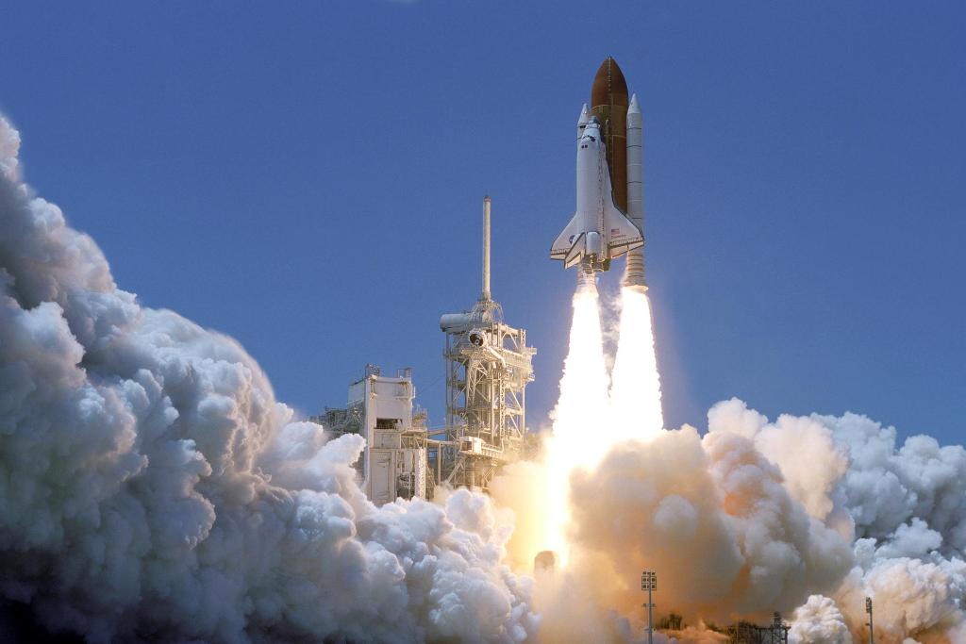
Seigneur, merci que lorsque vous nous pardonnez, vous «enlevez/ décollez/ nasa» nos péchés de nous.
Félicitez-vous que nous puissions rejoindre votre programme de pardon de la NASA (décollage) !
« Oh! pardonne (en hébreu nasa = décoller) le crime de
tes frères et leur péché, car ils t'ont fait du mal!
Pardonne (nasa) maintenant le péché des serviteurs
du Dieu de ton père! » Gen 50:17
www.nasa.gov 152294main_Launch-lg.jpg

Slide 36

5. Paix avec Dieu. Merci, Seigneur!
Le Seigneur
Le Seigneur
paix
Guerre Guerre Guerre
Moi! Moi! Moi!
Paix Paix Paix
Toi! Toi! Toi!
Egyptian smileys © sherv.net
Smiley with sword © sherv.net
Jesus © GospelGifs.com
pulsing heart © clipartbest.com
Jumping heart © www.fg-a.com
« Étant donc justifiés par la foi, nous avons la paix avec Dieu par notre Seigneur Jésus Christ » Rom 5:1
« la paix par lui, par le sang de sa croix » Col 1:20

Slide 37
Cela peut rendre votre temps avec Dieu plus merveilleux.
1. Pour chacune des richesses, regardez les schémas et louez le Seigneur pour les vérités que tu vois.
2. Regardez les versets de la Bible et louez le Seigneur pour ce qu'il dit qu'il nous donne à travers la mort et la résurrection du Christ !
En faisant cela, vous serez raviz de voir que le Seigneur vous donne encore et encore de nouvelles idées.

Slide 38
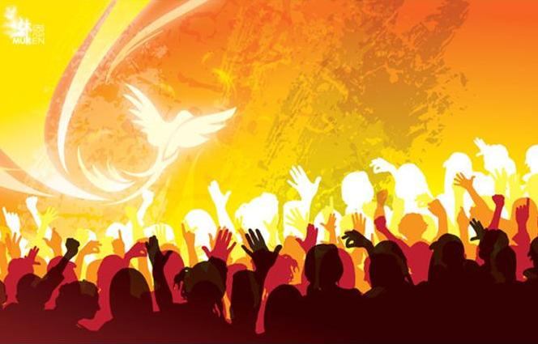
Seigneur, sans Jésus-Christ . . . mais je te loue car par la mort de Christ . . .
Lorsque vous louez le Seigneur pour ce que Christ a fait,
si vous commencez par réfléchir à la condition dans laquelle vous seriez sans Christ, cela augmente votre louange
et votre joie en Christ.
from pqhobbit.files.wordpress.com

Slide 39
Seigneur, sans Jésus-Christ je suis enchaîné, enchaîné, enchaîné, esclave, esclave, esclave du péché, de Satan, de la mort et de l'enfer . . . mais je te loue de ce que par la mort de Christ je suis libre, libre, libre, puisque le paiement de la rançon de Christ me rachète . . .
Seigneur, sans Jésus-Christ je suis noir, noir, noir à tes yeux, totalement injuste, impie . . .
mais je te loue de ce que par la mort de Christ je suis blanc, blanc, blanc par la justice de Christ . . .
from pqhobbit.files.wordpress.com

Slide 40
6. Réconcilié avec Dieu. Gloire à toi, Seigneur!
Le Seigneur
Le Seigneur
réconciliation
Lutte Lutte Lutte
Non! Non! Non!
Amis Amis Amis
Oui! Oui! Oui!
Egyptian smileys © sherv.net
Smiley with sword © sherv.net
Jesus © GospelGifs.com
pulsing heart © clipartbest.com
Jumping heart © www.fg-a.com
« lorsque nous étions ennemis, nous avons été réconciliés avec Dieu par la mort de son Fils » Rom 5:10
« Dieu, qui nous a réconciliés avec lui par Christ, et qui nous a donné le ministère de la réconciliation » 2 Cor 5:18

Slide 41
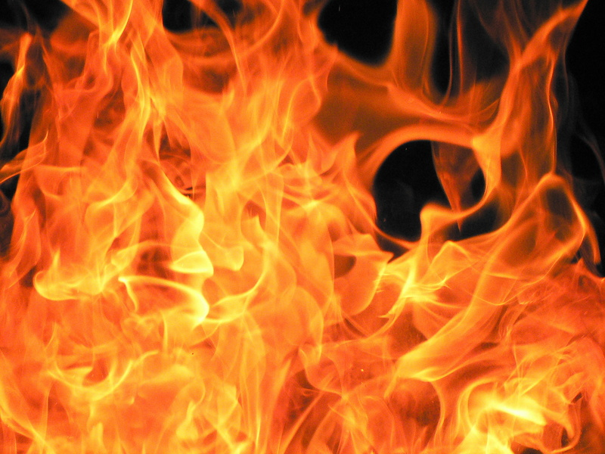
7. la vie éternelle en Christ. Merci, Seigneur!
Le Seigneur
vie éternelle
Microsoft clip art © 2013 Microsoft Corp
mourir mourir mourir
périr périr périr
vie vie vie
maintenant et toujours
Egyptian smileys © sherv.net
Jesus © GospelGifs.com
pulsing heart © clipartbest.com
Jumping heart © www.fg-a.com
« Je leur donne la vie éternelle; et elles ne périront jamais,
et personne ne les ravira de ma main » Jean 10:28
« Car le salaire du péché, c'est la mort; mais le don gratuit de Dieu, c'est la vie éternelle en Jésus Christ notre Seigneur »
Rom 6:23

Slide 42
Jésus-Christ croyait à la vie éternelle et au feu éternel.
« Je leur donne la vie éternelle » Jean 10:28
« jeté dans le feu éternel » Mat 18:8
« Retirez-vous de moi, maudits; allez dans le feu éternel »
Mat 25:41
Microsoft clip art © 2013 Microsoft Corporation.

Slide 43
Jésus-Christ croyait à la vie éternelle et au feu éternel.
« Le Fils de l'homme enverra ses anges, qui arracheront de son royaume tous les scandales et ceux qui commettent l'iniquité: et ils les jetteront dans la fournaise ardente, où il y aura des pleurs et des grincements de dents. Alors les justes resplendiront comme le soleil dans le royaume de leur Père. Que celui qui a des oreilles pour entendre entende » (Jésus dans Mat 13:41-43)
Microsoft clip art © 2013
Microsoft Corporation.

Slide 44
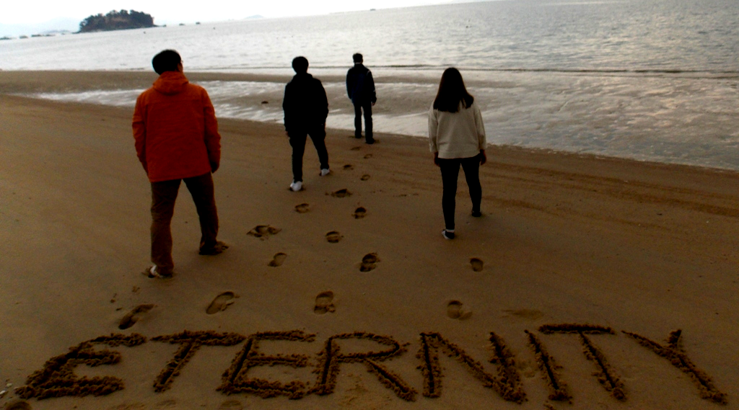
Tout le monde entre dans l'éternité.
Photo John Crozier
Où iras-tu?

Slide 45
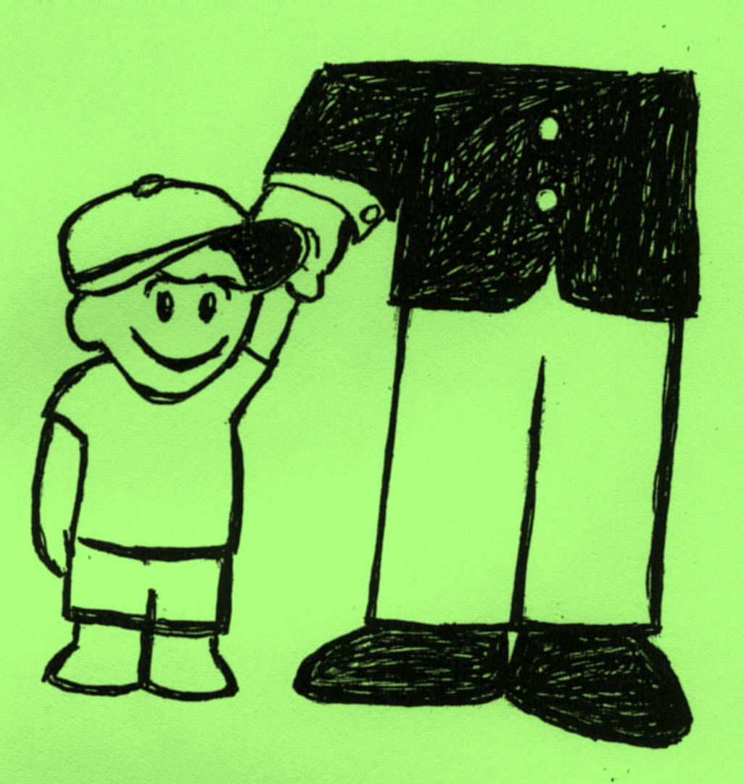


8. adoptés comme fils avec l'Esprit du Fils de Dieu envoyé dans nos cœurs. Merci, Père!
« Et parce que vous êtes fils, Dieu a envoyé dans nos coeurs l'Esprit de son Fils, lequel crie: Abba! Père! »
Gal 4:6
Adopté
Par
Abba
Bible and Dove
Microsoft clip art © 2013
Microsoft Corporation.
sketch adapted from original
by Phil Crozier
« nous ayant prédestinés dans son amour à être
ses enfants d'adoption par Jésus Christ » Éph 1:5
Non!
© GospelGifs.com

Slide 46
8. adoptés comme fils avec l'Esprit du Fils de Dieu envoyé dans nos cœurs. Merci, Père!
« Tous ceux qui sont conduits par l'Esprit de Dieu sont fils de Dieu. . . .
vous avez reçu un Esprit d'adoption, par lequel nous crions: Abba! Père! L'Esprit lui-même rend témoignage à notre esprit que nous sommes enfants de Dieu » (Rom 8:14-16)
Adopté
Par
Abba
Bible and Dove
Microsoft clip art © 2013
Microsoft Corporation.
sketch adapted from original
by Phil Crozier
Non!
© GospelGifs.com

Slide 47
Le Seigneur
Adoptés comme fils de Dieu.
Aimés comme fils de Dieu. Fils dans le Fils.
Seigneur incroyable !
smiley © sherv.net

Slide 48
Il y a un si grand avantage à réfléchir sur chaque Écriture et à louer le Seigneur pour chacun de ses dons !
Appliquez personnellement la Parole de Dieu avec louange faites passer la vérité de Dieu de la tête au cœur.
La louange transforme l'étude de la Bible en communion avec Dieu.
Une louange remplie de foi basée sur les promesses de Dieu en Christ, c'est comme boire la grâce de Dieu.
La louange complète notre joie en Dieu.¹
Être reconnaissant et le dire complète notre joie vs. être reconnaissant mais ne pas le dire !
Puisque Dieu est différent et meilleur que tout le reste, jouir de Dieu avec louange, amour et faire sa volonté donne une joie différente et meilleure que tout le reste.

Slide 49
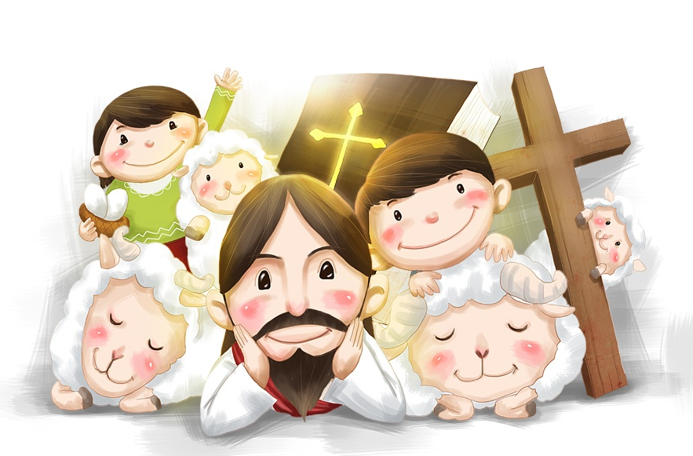
9. accueilli et accepté en Christ.
Je te loue, Seigneur!
pas accepté
© iclickart.co.kr with permission from Iregihwek print shop in Yeosu, South Korea
« Accueillez-vous donc les uns les autres, comme Christ vous a accueillis, pour la gloire de Dieu » Rom 15:7
« leur rejet . . . leur réintégration » Rom 11:15

Slide 50
« Car en lui habite corporellement toute la plénitude de la divinité. Vous avez tout pleinement en lui, qui est le chef de toute domination et de toute autorité » Col 2:9-10
plénitude des pouvoirs de Dieu
plénitude du salut de Dieu
10. Tout pleinement
en Christ
en qui habite
la plénitude
de Dieu.
Merci, Seigneur!
Vide
en moi
Jesus © GospelGifs.com
with permission
jumping heart © www.fg-a.com
Si nous sommes en Christ en qui habite la plénitude de Dieu,
nous sommes spirituellement remplis et complets en Dieu par la foi.
Rien d'autre ne nous rend plus «spirituels» ou plus «pleins» en Dieu.

Slide 51
Vivant Auto-existant
Actif Spirituel Personnel
Conscient de soi Libre Auto-déterminé
Indépendant Sage Intelligent Infini
Éternel Incompréhensible Omniscient
Omnipotent Souverain
Omniprésent Immanent
Transcendant Immense
Fidèle Saint
Juste Parfait
Amour Équité Droit
Patience Vrai
Gracieux Miséricordieux
Immuable Jaloux Zélé
Colère Courroucé Bon Humble
Unité et Trinité du Père, du Fils, de l'Esprit
Créateur Supporter Sauveur
Berger Juge Roi
Joie en Dieu
plénitude des pouvoirs de Dieu
Jesus © GospelGifs.com
with permission
jumping heart © www.fg-a.com

Slide 52
déclaré juste en Christ la justice de Dieu
rançon, racheté Pâques et péché expié, colère détournée
pardonné paix avec Dieu réconcilié vie éternelle adopté accueilli
rempli et complet en Christ la plénitude de Dieu béni de toute bénédiction
Christ ma sagesse de Dieu, justice et sanctification et rédemption
délivré des ténèbres dans la lumière du royaume du Fils en Christ et Christ en nous
en l’Esprit Saint et L’Esprit en nous, le temple de Dieu en le Père et le Père en nous
immergé dans le Père, le Fils et l’Esprit communion avec le Père, le Fils et l'Esprit et ils avec nous
accès prières exaucées au nom de Jésus miséricorde, grâce et secours au trône de grâce de Dieu
tout besoin comblé l’Esprit prie pour nous et nous aide à prier par l’Esprit avec la parole de Dieu
notre Souverain Sacrificateur intercède pour nous en tant que notre seul médiateur et rançon pour tous
notre Souverain Sacrificateur est notre avocat avec sa seul propitiation pour nos péchés dans notre défense
immergé et une même plante avec Christ dans sa mort et sa résurrection
vieil homme crucifié et enseveli avec Christ nouvel homme ressuscité et vivant avec Christ
mort au péché, libéré du péché instrument de justice
sous Christ et sa grace abondante esclaves du Christ pas le péché
attaché au Christ un avec Christ
assis avec Christ caché avec Christ en Dieu
dégagés de la loi, marié à Christ sous la loi de l‘Esprit
l’Esprit et l’amour de Dieu répandu né de l’Esprit, né de Dieu
donné, recevoir, avoir le don de l'Esprit fleuves d'eau vive de l'Esprit
immergé en l’Esprit l'Esprit vient et descend sur nous
puissance de l'Esprit être ambassadeurs oint, scellé et garantie de l’Esprit
consolé, enseigné par l’Esprit conduit par l’Esprit
sanctifié par l’Esprit dons par l’Esprit
rempli de l’Esprit circoncis dans l'Esprit
grande puissance de l’Esprit l’ouvrage de Dieu par l’Esprit conduit en triomphe et victoire nike membres du corps de Christ frères et soeurs en Christ branches de Christ
une race élue, un sacerdoce royal, une nation sainte, un peuple acquis, le peuple de Dieu
concitoyens des saints, gens de la maison de Dieu
citoyenneté dans les cieux l'espérance de la gloire héritage, héritier, cohéritier
avec Christ à mort la perfection en sa présence glorifié pour ressembler à Jésus
dans le royaume céleste entrer joie du Seigneur délivré de la colère à venir
sa bonne œuvre rendu parfaite corps de résurrection comme Jésus
marriage de l'Agneau toute larme de nos yeux essuyée
voir sa face règne éternellement
aimé et sauvé dans la nouvelle alliance
plénitude du salut de Dieu
Je fais pour
t
o
i
Jesus © GospelGifs.com
with permission

Slide 53
Christ la plénitude de Dieu est en ceux qui sont en Christ, mais les faux enseignants à Colosses disent,
« Nous sommes plus spirituels; Nous avons une plus grande plénitude. »
Es-tu sérieux? Christ, la plénitude de Dieu en vous, ne vous rend-il pas spirituellement pleins?
Dieu le Père, le Fils et l'Esprit est en toi, et tu n'es pas comblé avec plénitude spirituelle? Vraiment?
Christ la plénitude de Dieu
Jesus © GospelGifs.com
used with permission
smiley © sherv.net
jumping heart © www.fg-a.com
Pour mieux comprendre comment ceux qui se prétendent plus spirituels aujourd'hui répètent l'erreur des faux enseignants dans Colossiens,
voir Annexes 2, diapositive 312

Slide 54
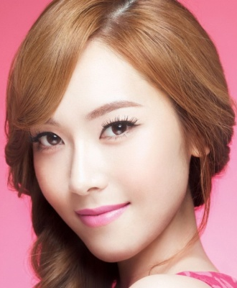


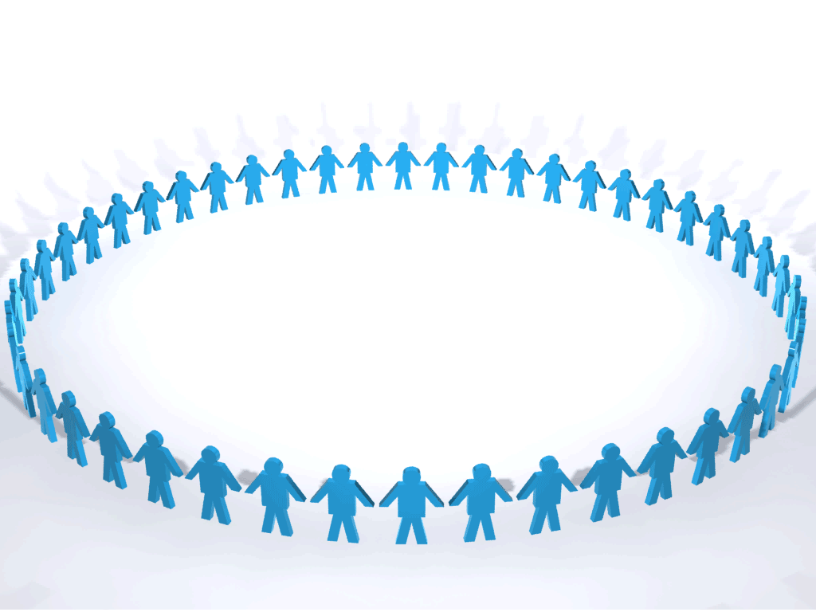




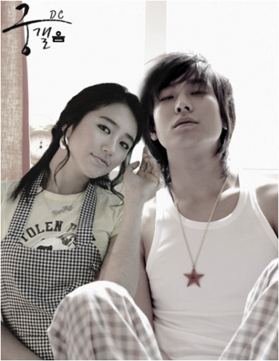

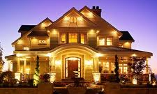

smiley © sherv.net Jumping heart © www.fg-a.com
People circle © clipartfest.com
Le Seigneur
Le chemin complètement différent de Dieu
vers la plénitude
La plénitude est en Christ, pas la beauté, la musique,
les smartphones, les sports, les voitures, l'argent, les amis,
la romance, le sexe, la nourriture, les beuveries, les maisons ou
les emplois ! Jésus avait la joie suprême sans sexe ni argent !

Slide 55
« Si nous ne comptons pas sur Christ pour la plénitude, toutes nos relations sont une tentative de nous compléter » adapté des Drs. Les et Leslie Parrott
Seigneur, j'ai confiance en Christ comme ma plénitude spirituelle, Jésus en qui habite corporellement toute la plénitude de la divinité. Je suis comblé en celui qui est la plénitude de Dieu. Je suis rempli des richesses de la grâce de Dieu en Christ. C'est fini. Je suis complet en Christ par la foi en dehors des langues, des rêves, des visions, des miracles, des « paroles » ou autre chose !

Slide 56
Vous ne pouvez rien FAIRE pour vous rendre plus juste;
Je suis ta justice.
Vous ne pouvez rien FAIRE pour être plus pardonné;
Je suis ton pardon de Dieu.
Vous ne pouvez rien FAIRE pour être plus réconcilié avec Dieu; Je suis votre réconciliation avec Dieu.
Vous ne pouvez rien FAIRE pour être mieux accepté;
Je suis votre acceptation auprès de Dieu.
Vous ne pouvez rien FAIRE pour être plus spirituel;
Si en moi habite corporellement toute la plénitude, et je suis en vous, je suis votre plénitude spirituelle en Dieu; rien ne peut ajouter à ma plénitude spirituelle.

Slide 57


smiley © sherv.net
Jumping heart © www.fg-a.com
Le Seigneur
11. béni
en Christ
de toute sortes de bénédictions spirituelles. Merci, Seigneur!
« Béni soit Dieu,
le Père de notre Seigneur Jésus Christ, qui nous a bénis de toute sortes de bénédictions spirituelles dans
les lieux célestes
en Christ! »
Éph 1:3
big tears smiley © sherv.net
pas de bénédictions
toute bénédiction
Hands - Microsoft clip art © 2013
Microsoft Corporation.

Slide 58
  la repentance envers Dieu et la foi en notre Seigneur Jésus Christ
Seigneur, merci que Jésus soit mort pour nous donner à tous ta grâce étonnante, les richesses de la grâce de Dieu en Christ !
en Christ
déclaré juste en Christ la justice de Dieu
rançon, racheté Pâques et péché expié, colère détournée
pardonné paix avec Dieu réconcilié vie éternelle adopté accueilli
rempli et complet en Christ la plénitude de Dieu béni de toute bénédiction
Christ ma sagesse de Dieu, justice et sanctification et rédemption
délivré des ténèbres dans la lumière du royaume du Fils en Christ et Christ en nous
en l’Esprit Saint et L’Esprit en nous, le temple de Dieu en le Père et le Père en nous
immergé dans le Père, le Fils et l’Esprit communion avec le Père, le Fils et l'Esprit et ils avec nous
accès prières exaucées au nom de Jésus miséricorde, grâce et secours au trône de grâce de Dieu
tout besoin comblé l’Esprit prie pour nous et nous aide à prier par l’Esprit avec la parole de Dieu
notre Souverain Sacrificateur intercède pour nous en tant que notre seul médiateur et rançon pour tous
notre Souverain Sacrificateur est notre avocat avec sa seul propitiation pour nos péchés dans notre défense
immergé et une même plante avec Christ dans sa mort et sa résurrection
vieil homme en Adam crucifié et enseveli avec Christ nouvel homme en Christ ressuscité et vivant avec Christ mort au péché, libéré du péché instrument de justice
sous Christ et sa grace abondante esclaves du Christ pas le péché
attaché au Christ un avec Christ
assis avec Christ caché avec Christ en Dieu
dégagés de la loi, marié à Christ sous la loi de l‘Esprit
l’Esprit et l’amour de Dieu répandu né de l’Esprit, né de Dieu
donné, recevoir, avoir le don de l'Esprit fleuves d'eau vive de l'Esprit
immergé dans l’Esprit l'Esprit vient et descend sur nous
puissance de l'Esprit être ambassadeurs oint, scellé et garantie de l’Esprit
consolé, enseigné par l’Esprit conduit par l’Esprit sanctifié par l’Esprit
dons par l’Esprit rempli de l’Esprit circoncis dans l'Esprit
grande puissance de l’Esprit l’ouvrage de Dieu par l’Esprit conduit en triomphe et victoire nike
membres du corps de Christ frères et soeurs en Christ branches de Christ
une race élue, un sacerdoce royal, une nation sainte, un peuple acquis, le peuple de Dieu
concitoyens des saints, gens de la maison de Dieu
citoyenneté dans les cieux l'espérance de la gloire héritage, héritier, cohéritier
avec Christ à mort la perfection en sa présence glorifié pour ressembler à Jésus
dans le royaume céleste entrer joie du Seigneur délivré de la colère à venir
sa bonne œuvre rendu parfaite corps de résurrection comme Jésus
marriage de l'Agneau toute larme de nos yeux essuyée
voir sa face règne éternellement
aimé et sauvé
dans la nouvelle alliance
jumping heart © www.fg-a.com
johncrozieris@gmail.com © 2021

Slide 59
  la repentance envers Dieu et la foi en notre Seigneur Jésus Christ
en Christ
Seigneur, merci que Jésus soit la plénitude de ta bénédiction!
Merci que la mort
et résurrection
du Christ
pourvoient
à tous vos bénédiction!
Tout est
accompli!
Nous croyons
et recevons tout
ce que vous donnez gratuitement
en Christ!
déclaré juste en Christ la justice de Dieu
rançon, racheté Pâques et péché expié, colère détournée
pardonné paix avec Dieu réconcilié vie éternelle adopté accueilli
rempli et complet en Christ la plénitude de Dieu béni de toute bénédiction
Christ ma sagesse de Dieu, justice et sanctification et rédemption
délivré des ténèbres dans la lumière du royaume du Fils en Christ et Christ en nous
en l’Esprit Saint et L’Esprit en nous, le temple de Dieu en le Père et le Père en nous
immergé dans le Père, le Fils et l’Esprit communion avec le Père, le Fils et l'Esprit et ils avec nous
accès prières exaucées au nom de Jésus miséricorde, grâce et secours au trône de grâce de Dieu
tout besoin comblé l’Esprit prie pour nous et nous aide à prier par l’Esprit avec la parole de Dieu
notre Souverain Sacrificateur intercède pour nous en tant que notre seul médiateur et rançon pour tous
notre Souverain Sacrificateur est notre avocat avec sa seul propitiation pour nos péchés dans notre défense
immergé et une même plante avec Christ dans sa mort et sa résurrection
vieil homme en Adam crucifié et enseveli avec Christ nouvel homme en Christ ressuscité et vivant avec Christ
mort au péché, libéré du péché instrument de justice
sous Christ et sa grace abondante esclaves du Christ pas le péché
attaché au Christ un avec Christ
assis avec Christ caché avec Christ en Dieu
dégagés de la loi, marié à Christ sous la loi de l‘Esprit
l’Esprit et l’amour de Dieu répandu né de l’Esprit, né de Dieu
donné, recevoir, avoir le don de l'Esprit fleuves d'eau vive de l'Esprit
immergé dans l’Esprit l'Esprit vient et descend sur nous
puissance de l'Esprit être ambassadeurs oint, scellé et garantie de l’Esprit
consolé, enseigné par l’Esprit conduit par l’Esprit sanctifié par l’Esprit
dons par l’Esprit rempli de l’Esprit circoncis dans l'Esprit
grande puissance de l’Esprit l’ouvrage de Dieu par l’Esprit conduit en triomphe et victoire nike
membres du corps de Christ frères et soeurs en Christ branches de Christ
une race élue, un sacerdoce royal, une nation sainte, un peuple acquis, le peuple de Dieu
concitoyens des saints, gens de la maison de Dieu
citoyenneté dans les cieux l'espérance de la gloire héritage, héritier, cohéritier
avec Christ à mort la perfection en sa présence glorifié pour ressembler à Jésus
dans le royaume céleste entrer joie du Seigneur délivré de la colère à venir
sa bonne œuvre rendu parfaite corps de résurrection comme Jésus
marriage de l'Agneau toute larme de nos yeux essuyée
voir sa face règne éternellement
aimé et sauvé
dans la nouvelle alliance
jumping heart © www.fg-a.com
johncrozieris@gmail.com © 2021

Slide 60
smiley © sherv.net
Jumping heart © www.fg-a.com
Le Seigneur
« Si Dieu est pour nous, qui sera contre nous?
Lui, qui n'a point épargné son propre Fils, mais qui l'a livré pour nous tous, comment ne nous donnera-t-il pas aussi toutes choses avec lui? »
Rom 8:31-32
11. béni
en Christ
de toute sortes de bénédictions spirituelles. Merci, Seigneur!
big tears smiley © sherv.net
pas de bénédiction
toute bénédiction
Hands - Microsoft clip art © 2013
Microsoft Corporation.

Slide 61
déclaré juste en Christ la justice de Dieu
rançon, racheté Pâques et péché expié
pardonné paix avec Dieu réconcilié
vie éternelle adopté accueilli
rempli et complet en Christ la plénitude de Dieu
béni de toute bénédiction Christ ma sagesse de
Dieu, ma justice et sanctification et rédemption
délivré des ténèbres dans la lumière du royaume du Fils
Seigneur, nous te louons car
la plénitude de ta bénédiction est donnée
en Christ
par la foi
en ce que Christ a FAIT, et non par des choses que nous FAISONS.
en Christ et Christ en nous en l’Esprit Saint et L’Esprit en nous, le temple de Dieu en le Père et le Père en nous
immergé dans le Père, le Fils et l’Esprit communion avec le Père, le Fils et l'Esprit et ils avec nous
accès prières exaucées au nom de Jésus miséricorde, grâce et secours au trône de grâce de Dieu
tout besoin comblé l’Esprit prie pour nous et nous aide à prier par l’Esprit avec la parole de Dieu
notre Souverain Sacrificateur intercède pour nous en tant que notre seul médiateur et rançon pour tous
notre Souverain Sacrificateur est notre avocat avec sa seul propitiation pour nos péchés en notre défense
immergé et une même plante avec Christ dans sa mort et sa résurrection
vieil homme en Adam crucifié et enseveli avec Christ nouvel homme en Christ ressuscité et vivant avec Christ
mort au péché, libéré du péché instrument de justice sous Christ et sa grace abondante esclaves du Christ pas le péché attaché et un avec Christ assis avec Christ caché avec Christ en Dieu dégagés de la loi, marié à Christ sous la loi de l‘Esprit l’Esprit et l’amour de Dieu répandu
né de l’Esprit, né de Dieu donné, recevoir, avoir le don de l'Esprit
fleuves d'eau vive de l'Esprit immergé dans l’Esprit
l'Esprit vient et descend sur nous puissance de l'Esprit
être ambassadeurs oint, scellé et garantie de l’Esprit
consolé, enseigné par l’Esprit conduit par l’Esprit sanctifié par l’Esprit dons par l’Esprit pour servir
rempli de l’Esprit circoncis dans l'Esprit
grande puissance de l’Esprit l’ouvrage de Dieu par l’Esprit
conduit en triomphe et victoire membres du corps de Christ
frères et soeurs en Christ branches de Christ
une race élue, un sacerdoce royal, une nation sainte,
un peuple acquis, le peuple de Dieu
concitoyens des saints gens de la maison de Dieu
citoyenneté dans les cieux l'espérance de la gloire
héritage, héritier, cohéritier avec Christ à mort
la perfection en sa présence glorifié pour ressembler à Jésus
dans le royaume céleste entrer joie du Seigneur
délivré de la colère à venir sa bonne œuvre rendu parfaite
corps de résurrection comme Jésus marriage de l'Agneau
toute larme de nos yeux essuyée voir sa face
règne éternellement aimé et sauvé dans la nouvelle alliance
johncrozieris
@gmail.com
© 2022

Slide 62
déclaré juste en Christ la justice de Dieu
rançon, racheté Pâques et péché expié
pardonné paix avec Dieu réconcilié
vie éternelle adopté accueilli
rempli et complet en Christ la plénitude de Dieu
béni de toute bénédiction Christ ma sagesse de
Dieu, ma justice et sanctification et rédemption
délivré des ténèbres dans la lumière du royaume du Fils
Tout est accompli! Nous nous reposons en Christ et son œuvre achevée plutôt que FAIRE, FAIRE, FAIRE pour gagner votre bénédiction.
en Christ et Christ en nous en l’Esprit Saint et L’Esprit en nous, le temple de Dieu en le Père et le Père en nous
immergé dans le Père, le Fils et l’Esprit communion avec le Père, le Fils et l'Esprit et ils avec nous
accès prières exaucées au nom de Jésus miséricorde, grâce et secours au trône de grâce de Dieu
tout besoin comblé l’Esprit prie pour nous et nous aide à prier par l’Esprit avec la parole de Dieu
notre Souverain Sacrificateur intercède pour nous en tant que notre seul médiateur et rançon pour tous
notre Souverain Sacrificateur est notre avocat avec sa seul propitiation pour nos péchés en notre défense
immergé et une même plante avec Christ dans sa mort et sa résurrection
vieil homme en Adam crucifié et enseveli avec Christ nouvel homme en Christ ressuscité et vivant avec Christ
mort au péché, libéré du péché instrument de justice sous Christ et sa grace abondante esclaves du Christ pas le péché attaché et un avec Christ assis avec Christ caché avec Christ en Dieu dégagés de la loi, marié à Christ sous la loi de l‘Esprit l’Esprit et l’amour de Dieu répandu
né de l’Esprit, né de Dieu donné, recevoir, avoir le don de l'Esprit
fleuves d'eau vive de l'Esprit immergé dans l’Esprit
l'Esprit vient et descend sur nous puissance de l'Esprit
être ambassadeurs oint, scellé et garantie de l’Esprit
consolé, enseigné par l’Esprit conduit par l’Esprit sanctifié par l’Esprit dons par l’Esprit pour servir
rempli de l’Esprit circoncis dans l'Esprit
grande puissance de l’Esprit l’ouvrage de Dieu par l’Esprit
conduit en triomphe et victoire membres du corps de Christ
frères et soeurs en Christ branches de Christ
une race élue, un sacerdoce royal, une nation sainte,
un peuple acquis, le peuple de Dieu
concitoyens des saints gens de la maison de Dieu
citoyenneté dans les cieux l'espérance de la gloire
héritage, héritier, cohéritier avec Christ à mort
la perfection en sa présence glorifié pour ressembler à Jésus
dans le royaume céleste entrer joie du Seigneur
délivré de la colère à venir sa bonne œuvre rendu parfaite
corps de résurrection comme Jésus marriage de l'Agneau
toute larme de nos yeux essuyée voir sa face
règne éternellement aimé et sauvé dans la nouvelle alliance
johncrozieris
@gmail.com
© 2022

Slide 63
Recevez-moi et vous reçois tout ce que je suis comme ton Sauveur crucifié et régnant,
la plénitude de la bénédiction
de Dieu.
Trouve tout en
moi par la foi,
alors tu es
libre dans
l‘Esprit pour
marcher avec moi
au service des autres, plutôt que d'essayer
amener les autres à répondre à vos besoins.
déclaré juste en Christ la justice de Dieu
rançon, racheté péché expié, colère détournée pardonné paix avec Dieu
réconcilié vie éternelle adopté accueilli la plénitude n Christ
béni de toute bénédiction Christ ma sagesse de Dieu, justice et sanctification et rédemption
délivré des ténèbres dans la lumière du royaume du Fils en Christ et Christ en nous
en l’Esprit Saint et L’Esprit en nous, le temple de Dieu en le Père et le Père en nous
immergé en le Père, le Fils et l’Esprit communion avec le Père, le Fils et l'Esprit et ils avec nous
accès prières exaucées au nom de Jésus miséricorde, grâce et secours au trône de grâce de Dieu
tout besoin comblé l’Esprit prie pour nous et nous aide à prier par l’Esprit avec la parole de Dieu
notre Souverain Sacrificateur intercède pour nous en tant que notre seul médiateur et rançon pour tous
notre Souverain Sacrificateur est notre avocat avec sa seul propitiation pour nos péchés dans notre défense
immergé et une même plante avec Christ dans sa mort et sa résurrection
vieil homme en Adam crucifié et enseveli avec Christ nouvel homme en Christ ressuscité et vivant avec Christ
mort au péché, libéré du péché instrument de justice sous Christ et sa grace abondante esclaves du Christ pas le péché attaché au Christ un et assis avec Christ caché avec Christ en Dieu
dégagés de la loi, marié à Christ sous la loi de l‘Esprit l’Esprit et l’amour de Dieu répandu né de l’Esprit, né de Dieu donné, recevoir, avoir le don de l'Esprit fleuves d'eau vive de l'Esprit
immergé dans l’Esprit l'Esprit vient et descend sur nous puissance de l'Esprit être ambassadeurs oint, scellé et garantie de l’Esprit consolé, enseigné par l’Esprit conduit par l’Esprit sanctifié par l’Esprit dons par l’Esprit rempli de l’Esprit circoncis dans l'Esprit grande puissance de l’Esprit l’ouvrage de Dieu par l’Esprit conduit en triomphe et victoire nike membres du corps de Christ
frères et soeurs en Christ branches de Christ une race élue, un sacerdoce royal, une nation sainte,
un peuple acquis, le peuple de Dieu concitoyens des saints, gens de la maison de Dieu
citoyenneté dans les cieux l'espérance de la gloire héritage, héritier, cohéritier
avec Christ à mort la perfection en sa présence glorifié pour ressembler à Jésus
dans le royaume céleste entrer joie du Seigneur délivré de la colère à venir
sa bonne œuvre rendu parfaite corps de résurrection comme Jésus
marriage de l'Agneau toute larme de nos yeux essuyée
voir sa face règne éternellement
aimé et sauvé dans la nouvelle alliance
© GospelGifs.com
used with permission

Slide 64


justifié en Christ la justice de Dieu
© Yoon Nam Sun
© GospelGifs.com
Christ notre
justice
Christ notre
sanctification
Christ notre
rédemption
jumping heart © www.fg-a.com
12. Sagesse de Dieu
« vous êtes en Jésus Christ, lequel, de par Dieu,
a été fait pour nous sagesse,
justice et sanctification
et rédemption »
1 Cor 1:30
Merci, Seigneur!
insensé
imprudent

Slide 65

13 -14. délivré des ténèbres dans la lumière
du royaume du Fils!
Gloire à toi, Seigneur !
© GospelGifs.com
“appelés des ténèbres
à son admirable lumière »
1 Pet 2:9
jumping heart © www.fg-a.com
« saints dans la lumière, qui nous a délivrés de la puissance des ténèbres et nous a transportés dans
le royaume du Fils de son amour » Col 1:12-13
dominé par les ténèbres
Microsoft clip art © 2013 Microsoft Corporation.

Slide 66
dominé par les ténèbres
© GospelGifs.com
Microsoft clip art © 2013 Microsoft Corporation.
jumping heart © www.fg-a.com
Merci, Seigneur, si tu nous as délivrés du domaine des ténèbres dans le royaume de ton Fils, nous sommes sous l'autorité du Roi des rois, le Seigneur de tous, et la mort du Christ nous a libérés de la domination des esprits des ténèbres, comme il est écrit, « il a dépouillé les dominations et les autorités, et les a livrées publiquement en spectacle, en triomphant d'elles par la croix » Col 2:15!

Slide 67
Dons 1-14
en Christ
justifié en Christ la justice de Dieu
racheté et rançon payée
Pâques et péché expié, colère détournée
pardonné paix avec Dieu réconcilié
vie éternelle adopté accueilli
rempli et complet en Christ la plénitude de Dieu béni de toute bénédiction
Christ ma sagesse de Dieu, justice et sanctification et rédemption
délivré des ténèbres dans la lumière
du royaume du Fils
foi
en Christ
Seigneur, merci que la mort du Christ pourvoit une base solide de la richesse de ta grâce en Christ !

Slide 68
Jésus
Mohammed
Confucius
Quelqu'un d'autre peut-il nous offrir ces cadeaux ?
Est-ce que quelqu'un d'autre est mort en tant que sacrifice de Dieu une fois pour toutes pour le péché ? Est-ce que quelqu'un d'autre est l'infini Fils de Dieu, notre Messie et Seigneur ressuscité, qui pourvoit en
lui-même tout ce dont nous avons besoin en Dieu ?
Gourous Hindous
Moïse
Bouddha

Slide 69
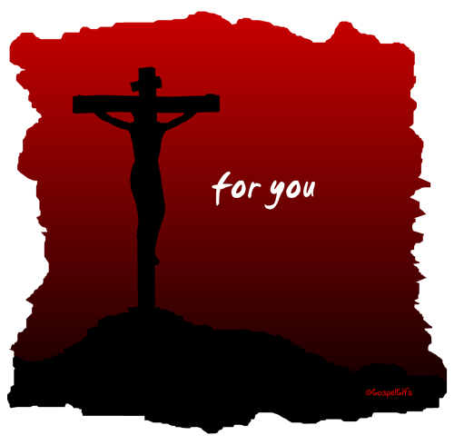
Bouddhisme dit:
Tu fais
Tu fais
Tu fais
Tu fais
Tu fais
Tu fais
Tu fais
Tu fais
Chemin octuple
Islam
dit:
Tu fais
Tu fais
Tu fais
Tu fais
Tu fais
tout
Allah
veut
cinq piliers
de l’Islam
Hindouisme
dit:
Tu fais
Tu fais
Tu fais
Tu fais
Tu fais
Tu fais
Tu fais
Tu fais
de nombreux
chemins
Jésus
dit :
Je FAIS.
Je fais tout pour vous. Je donne, vous recevez. Pas tu fais!
Viens à moi
et bois.
GospelGifs.com
More free resources on the grace of God in Christ @ www.GraceGodChrist.com

Slide 70
smiley © sherv.net Jumping heart © www.fg-a.com
People circle © clipartfest.com
Le Seigneur
Le chemin complètement différent de Dieu
vers la joie et la satisfaction
La joie et la satisfaction sont en Christ, pas la beauté, la musique,
les smartphones, les sports, les voitures, l'argent, les amis,
la romance, le sexe, la nourriture, les beuveries, les maisons ou
les emplois ! Jésus avait la joie suprême sans sexe ni argent !

Slide 71
déclaré juste en Christ la justice de Dieu
rançon, racheté Pâques et péché expié, colère détournée
pardonné paix avec Dieu réconcilié vie éternelle adopté accueilli
rempli et complet en Christ la plénitude de Dieu béni de toute bénédiction
Christ ma sagesse de Dieu, justice et sanctification et rédemption
délivré des ténèbres dans la lumière du royaume du Fils en Christ et Christ en nous
en l’Esprit Saint et L’Esprit en nous, le temple de Dieu en le Père et le Père en nous
immergé dans le Père, le Fils et l’Esprit communion avec le Père, le Fils et l'Esprit et ils avec nous
accès prières exaucées au nom de Jésus miséricorde, grâce et secours au trône de grâce de Dieu
tout besoin comblé l’Esprit prie pour nous et nous aide à prier par l’Esprit avec la parole de Dieu
notre Souverain Sacrificateur intercède pour nous en tant que notre seul médiateur et rançon pour tous
notre Souverain Sacrificateur est notre avocat avec sa seul propitiation pour nos péchés dans notre défense
immergé et une même plante avec Christ dans sa mort et sa résurrection
vieil homme crucifié et enseveli avec Christ nouvel homme ressuscité et vivant avec Christ
mort au péché, libéré du péché instrument de justice
sous Christ et sa grace abondante esclaves du Christ pas le péché
attaché au Christ un avec Christ
assis avec Christ caché avec Christ en Dieu
dégagés de la loi, marié à Christ sous la loi de l‘Esprit
l’Esprit et l’amour de Dieu répandu né de l’Esprit, né de Dieu
donné, recevoir, avoir le don de l'Esprit fleuves d'eau vive de l'Esprit
immergé dans l’Esprit l'Esprit vient et descend sur nous
puissance de l'Esprit être ambassadeurs oint, scellé et garantie de l’Esprit
consolé, enseigné par l’Esprit conduit par l’Esprit
sanctifié par l’Esprit dons par l’Esprit
rempli de l’Esprit circoncis dans l'Esprit
grande puissance de l’Esprit l’ouvrage de Dieu par l’Esprit conduit en triomphe et victoire nike
membres du corps de Christ frères et soeurs en Christ branches de Christ
une race élue, un sacerdoce royal, une nation sainte, un peuple acquis, le peuple de Dieu
concitoyens des saints, gens de la maison de Dieu
citoyenneté dans les cieux l'espérance de la gloire héritage, héritier, cohéritier
avec Christ à mort la perfection en sa présence glorifié pour ressembler à Jésus
dans le royaume céleste entrer joie du Seigneur délivré de la colère à venir
sa bonne œuvre rendu parfaite corps de résurrection comme Jésus
marriage de l'Agneau toute larme de nos yeux essuyée
voir sa face règne éternellement
aimé et sauvé
dans la nouvelle alliance
Je fais pour
t
o
i
Jesus © GospelGifs.com
with permission

Slide 72
Esprit
doué
gloire avec Christ
règne toujours
l'espérance de la gloire
résurrection
l‘Esprit
remplit
sanctifié
assis avec Christ
Christ
intercède
en l'Esprit
puissance
de Christ
crucifié
avec Christ
accepté
adopté
l‘Esprit
oint
Mariée de Christ
le corps
de Christ
accès
scellé de l'Esprit
vie éternelle
victoire
plénitude
royaume de
Christ
caché avec Christ en Dieu
ressuscité
avec Christ
vivant en Christ
paix
un
avec
Christ
immergé
en Christ
sauvé
expiation
voir
sa
face
libérer du péché
nouvelle
alliance
dirigé par l‘Esprit
né de
l'Esprit
racheté
aimé
pardonné
réconcilié
Christ
en nous
béni de toute bénédiction
l’Esprit
répandu
justice de Christ
Quand le Christ est ressuscité, c'est comme si sa croix devenait
un arbre de vie avec
de nombreux fruits à manger joyeusement
par la foi.
Viens à moi et mange.
le sang de Jésus-Christ, le Fils de Dieu

Slide 73
en l'Esprit et l'Esprit Saint en nous, fait le temple de Dieu
immergé dans l’Esprit rempli de l’Esprit sous la loi de l‘Esprit
l’Esprit et l’amour de Dieu sont répandus dans nos coeurs
puissance de l'Esprit être ambassadeurs
donné, recevoir, avoir le don de l'Esprit né de l’Esprit
fleuves d’eau vive de l'Esprit l'Esprit vient et descend sur nous
oint, scellé se l’Esprit consolé, enseigné par l’Esprit conduit par l’Esprit sanctifié par l’Esprit
sauvé
vie éternelle
crucifié avec Christ
assis avec Christ
expiation
racheté
voir sa face
immergé dans Christ
justifié en Christ
libéré du péché
bénis de toute bénédictions
paix
avec
Dieu
l'espérance de la gloire
Quand Christ est ressuscité, c'est comme si sa croix devenait une
fontaine d'eau vivifiante à boire joyeusement par la foi. Viens à moi et bois.

Slide 74
Qu'est-ce que le coeur du péché dans Romains ?
Au sommaire, le péché cherche pour la satisfaction dans les choses créées plutôt que le Créateur suprêmement désirable 1:18-31
Retiennent injustement la vérité captive 1:18
Changent le gloire de Dieu en mensonge adorer et servir les autres amours 1:23,25
Désapprouver de connaître Dieu (οὐκ ἐδοκίμασαν) 1:28 approuver (συνευδοκοῦσι) du péché 1:31
Pas glorifier, rendre graces, crire, adorer, servir et approuver notre Créateur 1:21,25,28
Amasser un trésor de colère pour le jour de la manifestation du juste jugement de Dieu 2:5

Slide 75
Qu'est-ce que le péché ? C'est plus qu'on ne le pense !
« Tu n'auras pas d'autres dieux devant ma face.
Tu ne te feras point d'image taillée . . . Tu ne te prosterneras point devant elles, et tu ne les serviras point . . .
Tu ne prendras point le nom de l'Éternel, ton Dieu, en vain;
Souviens-toi du jour du repos, pour le sanctifier. . . . tu ne feras aucun ouvrage . . .
Honore ton père et ta mère . . .
Tu ne tueras point.
Tu ne commettras point d'adultère.
Tu ne déroberas point.
Tu ne porteras point de faux témoignage contre ton prochain.
Tu ne convoiteras point . . . aucune chose qui appartienne à ton prochain. »
Les Dix Commandements dans Exode 20:3-17

Slide 76
Qu'est-ce que le péché ?
« Dieu jugera les impudiques et les adultères » Heb 13:4 (Faites-vous de la pornographie ? Dieu jugera !)
Considérez le contraste à la fin de la Bible :
« Heureux ceux qui lavent leurs robes, afin d'avoir droit à l'arbre de vie, et d'entrer par les portes dans la ville!
Dehors . . . les enchanteurs, les impudiques, les meurtriers, les idolâtres, et quiconque aime et pratique le mensonge! »
Rev 22:14-15
N'avons-nous pas tous désespérément besoin de la mort de Jésus afin de recevoir la justice, la rédemption, l'expiation, le pardon et la paix avec Dieu ?
Êtes-vous désespérés de vous connecter avec Jésus et sa croix?

Slide 77
smiley © sherv.net Jumping heart © www.fg-a.com
People circle © clipartfest.com
Le Seigneur
Le chemin complètement différent de Dieu vers la joie et la satisfaction
les plus profondes
Le péché recherche la joie et la satisfaction dans la beauté, la musique,
les smartphones, les sports, les voitures, l'argent, les amis, la romance,
le sexe, la nourriture, les beuveries, les maisons ou les emplois
au lieu de profiter du Seigneur ! La grande tromperie !

Slide 78
Je suis ta rançon
et ta rédemption
Je suis ton pardon des péchés
Je suis ta justice
de Dieu, ta justification
Je suis
ta paix avec
Dieu
La joie et la satisfaction sont en Dieu. Ouvrez les dons de Christ pour profiter du Seigneur par la foi dans les promesses de Dieu exprimées dans la louange! Promesses - Foi - Louange
Je suis ton
espoir de
gloire
Je suis ton adoption
pour être l'enfant
de Dieu
Je suis votre délivrance des ténèbres dans le royaume du Fils de Dieu
Je suis vie
dans l’Esprit
Je suis
la vie éternelle
Je suis ton sacrifice
expiatoire détournant
la colère de Dieu
Je suis la plénitude spirituelle en Dieu
Je suis la plénitude de la
bénédiction
de Dieu

Slide 79
Hautement recommandé
Prenez l'habitude de louer le SEIGNEUR chaque jour pour sa grâce en Christ. Développez un esprit et un cœur qui reposent en Christ pour tous.
Pendant votre temps de prière chacun des sept jours de la semaine, louez le Seigneur à travers la section 1 du jour 1, section deux le jour 2, . . . sept le jour 7 !
Lundi – Section 1
Mardi – Section 2 Dons de connexion avec le Père, le Fils
Mercredi – Section 3
Jeudi – Section 4
Vendredi – Section 5
Samedi – Section 6
Dimanche – Section 7
et l'Esprit 15-23

Slide 80
La grâce de Dieu en Christ
100 dons de délices que nous recevons dans le don du Seigneur du Christ crucifié
Dons qui sont un fondement solide 1-14
Dons de connexion avec le Père, le Fils et l'Esprit 15-23
Dons de vie sur le trône de Dieu 24-31
Dons d'être libéré du péché 32-48
Dons de vie dans le Saint-Esprit 48-71
Dons d'être le corps du Christ 72-82
Dons de gloire future 83-97
Trois grands dons qui incluent tous les autres 98-100
Utilisez « recherche » sur votre smartphone

Slide 81
Dons 15-23
en Christ
en Christ et Christ en nous
en l'Esprit et l'Esprit Saint en nous,
le temple de Dieu
en le Père et le Père en nous
immergé dans le Père, le Fils et l’Esprit
communion avec le Père, le Fils
et l'Esprit et ils avec nous
foi
en Christ
Seigneur, merci que la mort du Christ fournit
richesses de connexion avec toi, Père, Fils et Esprit,
que personne d'autre ne peut donner !

Slide 82
15-16. en Christ et Christ en nous. Merci, Seigneur!
« aux saints et fidèles frères en Christ qui sont à Colosses »
Col 1:2
« J'ai été crucifié avec Christ . . . c'est Christ qui vit en moi . . . Fils de Dieu, qui m'a aimé et qui s'est livré
lui-même pour moi »
Gal 2:20
© GospelGifs.com
used with permission
© GospelGifs.com used with permission
Jumping heart © www.fg-a.com
Non!
« en Christ, en lui, en qui, en son bien-aimé »
est accentué plus de 160 fois dans le NT
© GospelGifs.com

Slide 83
  la repentance envers Dieu et la foi en notre Seigneur Jésus Christ
en Christ
Seigneur, merci de ce que si tu me mets en
Christ, tu me
donnes tout
ce que Christ
pourvoit par
sa mort pour
le péché!
C'est fini!
Nous croyons
et recevons gratuitement
tout ce que Jésus
est comme Agneau
de Dieu et Seigneur
de tous !
déclaré juste en Christ la justice de Dieu
rançon, racheté Pâques et péché expié, colère détournée
pardonné paix avec Dieu réconcilié vie éternelle adopté accueilli
rempli et complet en Christ la plénitude de Dieu béni de toute bénédiction
Christ ma sagesse de Dieu, justice et sanctification et rédemption
délivré des ténèbres dans la lumière du royaume du Fils en Christ et Christ en nous
en l’Esprit Saint et L’Esprit en nous, le temple de Dieu en le Père et le Père en nous
immergé dans le Père, le Fils et l’Esprit communion avec le Père, le Fils et l'Esprit et ils avec nous
accès prières exaucées au nom de Jésus miséricorde, grâce et secours au trône de grâce de Dieu
tout besoin comblé l’Esprit prie pour nous et nous aide à prier par l’Esprit avec la parole de Dieu
notre Souverain Sacrificateur intercède pour nous en tant que notre seul médiateur et rançon pour tous
notre Souverain Sacrificateur est notre avocat avec sa seul propitiation pour nos péchés dans notre défense
immergé et une même plante avec Christ dans sa mort et sa résurrection
vieil homme en Adam crucifié et enseveli avec Christ nouvel homme en Christ ressuscité et vivant avec Christ
mort au péché, libéré du péché instrument de justice
sous Christ et sa grace abondante esclaves du Christ pas le péché
attaché au Christ un avec Christ
assis avec Christ caché avec Christ en Dieu
dégagés de la loi, marié à Christ sous la loi de l‘Esprit
l’Esprit et l’amour de Dieu répandu né de l’Esprit, né de Dieu
donné, recevoir, avoir le don de l'Esprit fleuves d'eau vive de l'Esprit
immergé dans l’Esprit l'Esprit vient et descend sur nous
puissance de l'Esprit être ambassadeurs oint, scellé et garantie de l’Esprit
consolé, enseigné par l’Esprit conduit par l’Esprit sanctifié par l’Esprit
dons par l’Esprit rempli de l’Esprit circoncis dans l'Esprit
grande puissance de l’Esprit l’ouvrage de Dieu par l’Esprit conduit en triomphe et victoire nike
membres du corps de Christ frères et soeurs en Christ branches de Christ
une race élue, un sacerdoce royal, une nation sainte, un peuple acquis, le peuple de Dieu
concitoyens des saints, gens de la maison de Dieu
citoyenneté dans les cieux l'espérance de la gloire héritage, héritier, cohéritier
avec Christ à mort la perfection en sa présence glorifié pour ressembler à Jésus
dans le royaume céleste entrer joie du Seigneur délivré de la colère à venir
sa bonne œuvre rendu parfaite corps de résurrection comme Jésus
marriage de l'Agneau toute larme de nos yeux essuyée
voir sa face règne éternellement
aimé et sauvé
dans la nouvelle alliance
jumping heart © www.fg-a.com
johncrozieris@gmail.com © 2021

Slide 84
Abba
Merci Père, que si nous sommes en ton Fils,
Tu te rapportes à nous comme tu te rapportes à ton Fils; Tu nous aimes comme tu aimes ton Fils;
Tu es en communion avec nous en communion avec ton Fils; Tu nous élèveras comme tu as élevé ton Fils! Toutes les louanges te reviennent!
Fils

Slide 85
Le Seigneur
smiley © sherv.net
Si nous sommes en Christ, Abba nous considère comme ses fils et ses filles en son Fils

Slide 86
Le Seigneur
smiley © sherv.net
Si nous sommes en Christ, Jésus travaille en nous pour que
nous nous rapportions au Père et à l'Esprit comme lui, comme ses frères et sœurs.

Slide 87
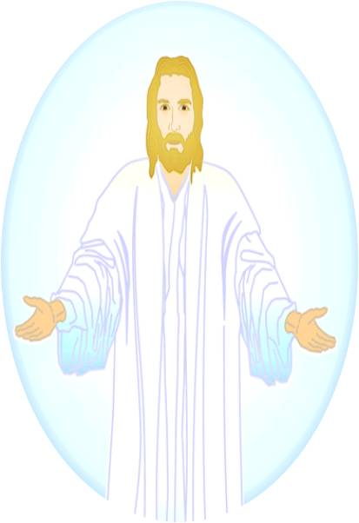
THE LORD
smiley © sherv.net
Jumping heart © www.fg-a.com
Il n'y a rien de mieux que d'être en Christ,
pleinement réconcilié avec Dieu par la foi en Christ,
en dehors de nos efforts quotidiens !
Jesus © GospelGifs.com

Slide 88


17-19. en l'Esprit et l'Esprit Saint en nous,
fait le temple de Dieu. Merci, Seigneur!
« vous ne vivez pas selon la chair, mais selon l'esprit,
si du moins l'Esprit de Dieu habite en vous » Rom 8:9
« Ne savez-vous pas que vous êtes le temple de Dieu, et que l'Esprit de Dieu habite
en vous? » 1 Cor 3:16
« Ne savez-vous pas que
votre corps est le temple du Saint Esprit qui est en vous, que vous avez reçu de Dieu . . .? »
1 Cor 6:19
Dove and Bible
Microsoft clip art © 2013
Microsoft Corporation.
Dove and Bible
Microsoft clip art © 2013 Microsoft Corporation.
Jumping heart © www.fg-a.com
Non!
© GospelGifs.com

Slide 89
Parce que nous sommes fils dans le Fils, l'Esprit nous aime, communie avec nous et nous fortifie comme il aime, communier avec, et habiliter avec le Fils.
Parce que nous
sommes fils,
l'Esprit du Fils
nous conduit à aimer,
à communier avec,
et coopérer avec le Saint-Esprit comme
le fait le Fils.
Le Seigneur
Père, Fils et Saint Esprit unité
amour, communion, coopération
smiley © sherv.net

Slide 90
Nous te remercions, Père, d'avoir mis ton Esprit en nous pour rendre tes fils comme ton Fils - de te jouir pleinement comme ton Fils,
de vouloir faire ta volonté comme ton Fils, de te joindre à ta mission de
faire connaître la bonne nouvelle du Christ dans toutes les nations, et tout sacrifier pour terminer l'œuvre qui nous est offerte, comme ton Fils l'a fait amoureux de toi, Abba.
Le Seigneur
smiley © sherv.net

Slide 91
20-21. en Dieu le Père et Dieu le Père en nous!
Merci, mon Père!
« à l'Église des Thessaloniciens, qui est en Dieu le Père
et en Jésus Christ le Seigneur » 1 Thes 1:1
« Si quelqu'un m'aime,
il gardera ma parole,
et mon Père l'aimera;
nous viendrons à lui,
et nous ferons notre
demeure chez lui »
Jean 14:23
Abba
Abba
Jumping heart © www.fg-a.com
Non!
© GospelGifs.com

Slide 92
20-21. en Dieu le Père et Dieu le Père en nous!
Merci, mon Père!
« à l'Église des Thessaloniciens, qui est en Dieu notre Père
et en Jésus Christ le Seigneur » 2 Thes 1:1
« si l'Esprit de celui qui a ressuscité Jésus d'entre les morts habite en vous . . .
son Esprit qui habite en vous »
Rom 8:11
Abba
Abba
Jumping heart © www.fg-a.com
Non!
© GospelGifs.com

Slide 93
Parce que nous sommes fils dans le Fils, Abba aime, est en communion avec
et est un Père pour
nous comme il aime, communier avec et
est un Père à son Fils.
Parce que nous
sommes fils,
l'Esprit du Fils
nous conduit à aimer,
à communier avec,
et coopérer avec le Père comme le Fils le fait.
Le Seigneur
Père, Fils et Saint Esprit unité
amour, communion, coopération
smiley © sherv.net

Slide 94
Quel privilège ! Quelle faveur imméritée en Christ !
Tout cela parce que Dieu le Fils est mort pour nous.
en Christ et Christ en nous !
en l'Esprit et l'Esprit en nous !
en le Père et le Père en nous !
© GospelGifs.com
used with permission
Merci, merci, Seigneur !
NON!
© GospelGifs.com

Slide 95
Le ciel est plein de Dieu le Père, le Fils et l'Esprit se réjouissant l'un de l'autre, et le peuple de Dieu se réjouissant du Seigneur ! La vie sur terre est un coin de paradis comme en profite le Père, le Fils et l'Esprit, on en profite comme eux !
smiley © sherv.net
Jumping heart © www.fg-a.com
People circle © clipartfest.com

Slide 96

© GospelGifs.com
Non!
22. immergé dans le Père, le Fils et l’Esprit
Merci, Seigneur!
« Allez, faites de toutes
les nations des disciples,
les baptisant (immergé)
au nom du Père, du Fils
et du Saint Esprit,
et enseignez-leur
à observer tout ce que
je vous ai prescrit »
Mat 28:19-20
Egyptian smiley © sherv.net
Jumping heart © www.fg-a.com
en Christ et Christ en nous
en l'Esprit et l'Esprit Saint en nous
en le Père et le Père en nous
immergé dans le Père, le Fils et l’Esprit
Merci, Seigneur!

Slide 97
© GospelGifs.com
Seigneur, quelle sagesse en choisissant « l'immersion » pour représenter deux de tes grandes vérités du NT !
Non!
Egyptian smiley © sherv.net
Jumping heart © www.fg-a.com
Je crois que Jésus est
le Messie qui est mort
pour mes péchés, a été enterré, et ressuscité !
2. Je crois que Dieu m'a immergé en Christ par sa mort et sa résurrection.
Je suis mort avec Christ au péché. Je suis ressuscité
en Christ à la vie. Je suis immergé et uni à Dieu le Père, Fils et Saint-Esprit !
l'immersion en le Père, le Fils et l’Esprit se connecte avec dons 32-41,46-48 en Romains 6-8:
immergé et une même plante avec Christ dans sa mort et sa résurrection, vieil homme crucifié et enseveli avec Christ, nouvel homme ressuscité et vivant avec Christ, libéré du péché, sous Christ et sa grace abondante, la loi de l‘Esprit de vie en Christ nous a affranchis de la loi du péché

Slide 98
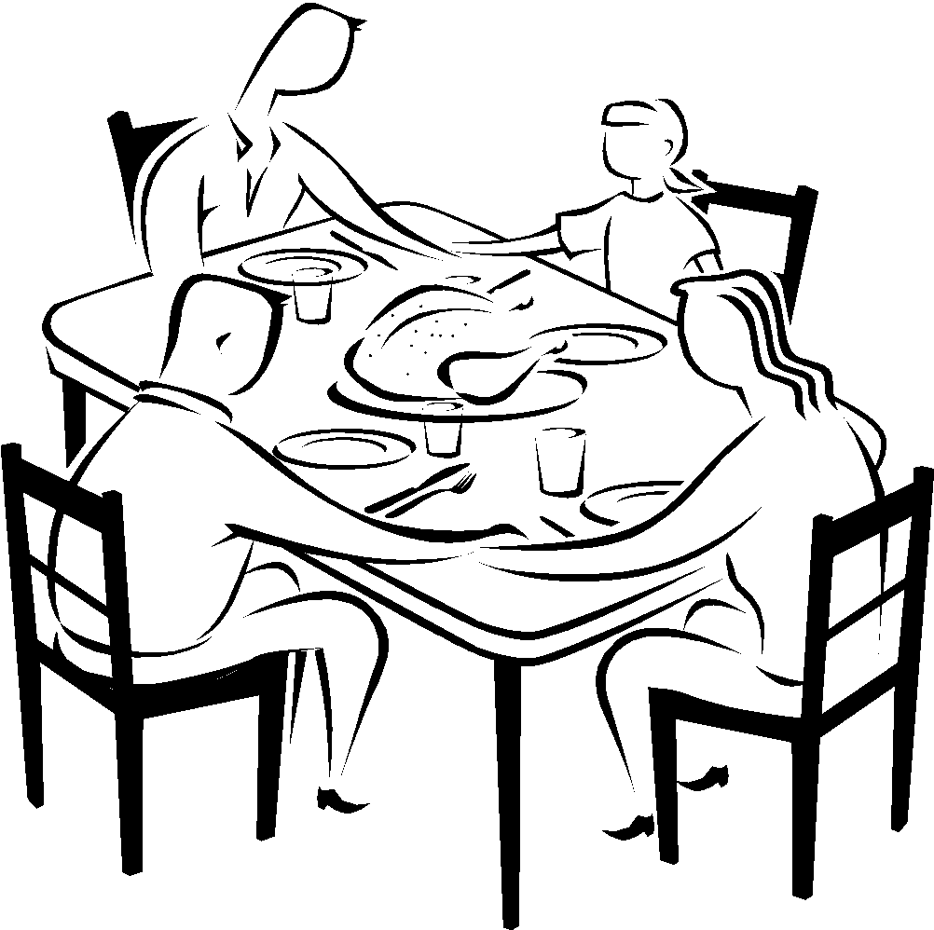
Jésus est mort pour fournir une pleine communion avec Dieu le Père, le Fils et l'Esprit. C'est comme si nous étions à table chez eux pour partager les relations personnelles d'amour, de communion, de coopération et de plaisir qu'ils apprécient les uns avec les autres et qu'ils souhaitent partager avec nous.
“notre communion est avec le Père
et avec son Fils Jésus Christ”
1 Jean 1:3
Le Père
“. . . la communication du Saint Esprit, soient avec vous tous!”
2 Cor 13:14
Le Fils
L’Esprit
Microsoft clip art © 2013 Microsoft Corporation.
Jumping heart © www.fg-a.com
heart © clipartbest.com
23. communion avec le Père, le Fils et l'Esprit
et ils avec nous! Merci, Seigneur!
Non!
© GospelGifs.com
« la communion de son Fils, Jésus Christ » 1 Cor 1:9

Slide 99
Le Seigneur
Père, Fils et Saint Esprit unité
amour, communion, coopération
smiley © sherv.net
Jumping heart © www.fg-a.com
N'avez-vous pas envie de profiter des relations d'unité, d'amour, de fraternité et de coopération que Dieu le Père,
le Fils et l'Esprit entretiennent en eux-mêmes et partagent maintenant avec leur peuple et bien plus dans la gloire ?

Slide 100
Dons 15-23
en Christ
en Christ et Christ en nous
en l'Esprit et l'Esprit Saint en nous,
le temple de Dieu
en le Père et le Père en nous
immergé dans le Père, le Fils et l’Esprit
communion avec le Père, le Fils
et l'Esprit et ils avec nous
foi
en Christ
Seigneur, merci que la mort du Christ fournit
richesses de connexion avec toi, Père, Fils et Esprit,
que personne d'autre ne peut donner !

Slide 101
Jésus
Mohammed
Confucius
Quelqu'un d'autre peut-il nous offrir ces cadeaux ?
Est-ce que quelqu'un d'autre est mort en tant que sacrifice de Dieu une fois pour toutes pour le péché ? Est-ce que quelqu'un d'autre est l'infini Fils de Dieu, notre Messie et Seigneur ressuscité, qui pourvoit en
lui-même tout ce dont nous avons besoin en Dieu ?
Gourous Hindous
Moïse
Bouddha

Slide 102
Bouddhisme dit:
Tu fais
Tu fais
Tu fais
Tu fais
Tu fais
Tu fais
Tu fais
Tu fais
Chemin octuple
Islam
dit:
Tu fais
Tu fais
Tu fais
Tu fais
Tu fais
tout
Allah
veut
cinq piliers
de l’Islam
Hindouisme
dit:
Tu fais
Tu fais
Tu fais
Tu fais
Tu fais
Tu fais
Tu fais
Tu fais
de nombreux
chemins
Jésus
dit :
Je FAIS.
Je fais tout pour vous. Je donne, vous recevez. Pas tu fais!
Viens à moi
et bois.
GospelGifs.com
More free resources on the grace of God in Christ @ www.GraceGodChrist.com

Slide 103
smiley © sherv.net Jumping heart © www.fg-a.com
People circle © clipartfest.com
Le Seigneur
Le chemin complètement différent de Dieu vers la joie et la satisfaction
les plus profondes
La joie et la satisfaction sont en Christ, pas la beauté, la musique,
les smartphones, les sports, les voitures, l'argent, les amis,
la romance, le sexe, la nourriture, les beuveries, les maisons ou
les emplois ! Jésus avait la joie suprême sans sexe ni argent !

Slide 104
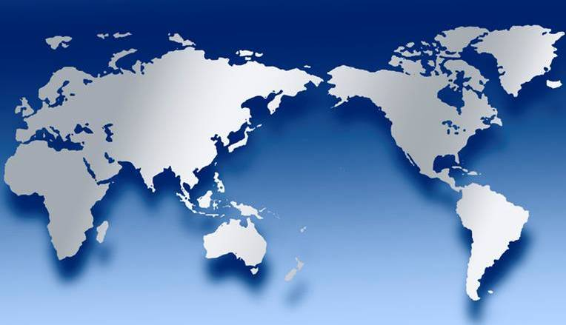
Le Seigneur
Père, Fils et Saint Esprit unité
amour, communion, coopération
smiley © sherv.net
Jumping heart © www.fg-a.com
Si nous sommes en Christ, il y a un autre monde dans lequel vivre et profiter par la foi, le monde de Dieu le Père, le Fils et l'Esprit ! « Ils ne sont pas du monde, comme moi je ne suis pas du monde » Jean 17:16

Slide 105
Je suis ta rançon
et ta rédemption
Je suis ton pardon des péchés
Je suis ta justice
de Dieu, ta justification
Je suis
ta paix avec
Dieu
La joie et la satisfaction sont en Dieu. Ouvrez les dons de Christ pour profiter du Seigneur par la foi dans les promesses de Dieu exprimées dans la louange! Promesses - Foi - Louange
Je suis ton
espoir de
gloire
Je suis ton adoption
pour être l'enfant
de Dieu
Je suis votre délivrance des ténèbres dans le royaume du Fils de Dieu
Je suis vie
dans l’Esprit
Je suis
la vie éternelle
Je suis ton sacrifice
expiatoire détournant
la colère de Dieu
Je suis la plénitude spirituelle en Dieu
Je suis la plénitude de la
bénédiction
de Dieu

Slide 106
Hautement recommandé
Prenez l'habitude de louer le SEIGNEUR chaque jour pour sa grâce en Christ. Développez un esprit et un cœur qui reposent en Christ pour tous.
Pendant votre temps de prière chacun des sept jours de la semaine, louez le Seigneur à travers la section 1 du jour 1, section deux le jour 2, . . . sept le jour 7 !
Lundi – Section 1
Mardi – Section 2
Mercredi – Section 3 Dons de vie sur le trône de Dieu 24-31
Jeudi – Section 4
Vendredi – Section 5
Samedi – Section 6
Dimanche – Section 7

Slide 107
La grâce de Dieu en Christ
100 dons de délices que nous recevons dans le don du Seigneur du Christ crucifié
Dons qui sont un fondement solide 1-14
Dons de connexion avec le Père, le Fils et l'Esprit 15-23
Dons de vie sur le trône de Dieu 24-31
Dons d'être libéré du péché 32-48
Dons de vie dans le Saint-Esprit 48-71
Dons d'être le corps du Christ 72-82
Dons de gloire future 83-97
Trois grands dons qui incluent tous les autres 98-100
Utilisez « recherche » sur votre smartphone

Slide 108
en Christ
Dons 24-31
foi
en Christ
accès
prières exaucées au nom de Jésus miséricorde, grâce et secours
au trône de la grâce
tout besoin comblé
l’Esprit prie pour nous et nous aide à prier
par l’Esprit avec la parole de Dieu
notre Souverain Sacrificateur intercède pour nous en tant que notre seul médiateur et rançon pour tous
notre Souverain Sacrificateur est notre
avocat avec sa seul propitiation
pour nos péchés dans
notre défense
Merci, Seigneur !

Slide 109
24. accès à Dieu et à sa grâce en Christ dans un seul Esprit!
Gloire à toi, Seigneur !
Smiley © sherv.net
Jumping heart ©
www.fg-a.com
Le Seigneur
Photo of sun shining
through curtain
John Crozier
« Jésus . . . rendit l'esprit. Et voici, le voile du temple
se déchira en deux » Mat 27:50-51
« à qui nous devons d'avoir eu par la foi accès à cette grâce, dans laquelle nous demeurons fermes » Rom 5:2
« nous avons, au moyen du sang de Jésus,
une libre entrée dans le sanctuaire » Heb 10:19
Non!
© GospelGifs.com

Slide 110
24. accès à Dieu et à sa grâce en Christ dans un seul Esprit!
Gloire à toi, Seigneur !
Smiley © sherv.net
Jumping heart ©
www.fg-a.com
Le Seigneur
Photo of sun shining
through curtain
John Crozier
« par lui nous avons les uns et les autres accès auprès
du Père, dans un même Esprit » Éph 2:18
« Jésus Christ notre Seigneur, en qui nous avons, par la foi en lui, la liberté de nous approcher de Dieu
avec confiance » Éph 3:11-12
Non!
© GospelGifs.com

Slide 111



« Jusqu'à présent vous n'avez rien demandé en mon nom. Demandez, et vous recevrez, afin que votre joie
soit parfaite » Jean 16:24
25. prières exaucées au nom de Jésus. Merci, Seigneur!
Praying hands and Bible Microsoft clip art © 2013 Microsoft Corporation.
Jumping heart © www.fg-a.com
Quand nous prions au nom de Jésus,
nous dépendons de la mort du Christ pour accéder à Dieu, nous réclamons les promesses de Dieu dans sa Parole,
et nous demandons ce que Jésus demanderait.
Non!
© GospelGifs.com

Slide 112
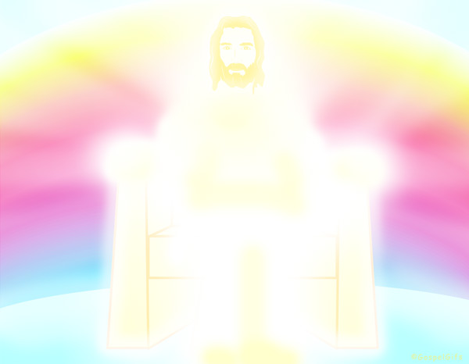
26. obtenez la miséricorde,
la grâce et les secours
au trône de la grâce
« car, ayant été tenté
lui-même dans ce qu'il a souffert, il peut secourir ceux qui sont tentés. . . . Approchons-nous donc avec assurance du trône de la grâce afin d'obtenir miséricorde et de trouver grâce, pour être secourus dans nos besoins »
Heb 2:18; 4:16
© GospelGifs.com used with permission
Non!
Jumping heart © www.fg-a.com
Merci, Seigneur!
Hands Microsoft clip art © 2013 Microsoft Corporation.
© GospelGifs.com

Slide 113
en Christ
27. chaque besoin fourni en Christ!
déclaré juste en Christ la justice de Dieu
rançon, racheté Pâques et péché expié, colère détournée
pardonné paix avec Dieu réconcilié vie éternelle adopté accueilli
rempli et complet en Christ la plénitude de Dieu béni de toute bénédiction
Christ ma sagesse de Dieu, justice et sanctification et rédemption
délivré des ténèbres à la lumière de la royaume du Fils en Christ et Christ en nous
en l’Esprit Saint et L’Esprit en nous, le temple de Dieu en le Père et le Père en nous
immergé dans le Père, le Fils et l’Esprit communion avec le Père, le Fils et l'Esprit et ils avec nous
accès prières exaucées au nom de Jésus miséricorde, grâce et secours au trône de grâce de Dieu
tout besoin comblé l’Esprit prie pour nous et nous aide à prier par l’Esprit avec la parole de Dieu
notre Souverain Sacrificateur intercède pour nous en tant que notre seul médiateur et rançon pour tous
notre Souverain Sacrificateur est notre avocat avec sa seul propitiation pour nos péchés dans notre défense
immergé et une même plante avec Christ dans sa mort et sa résurrection
vieil homme en Adam crucifié et enseveli avec Christ nouvel homme en Christ ressuscité et vivant avec Christ
mort au péché, libéré du péché instrument de justice
sous Christ et sa grace abondante esclaves du Christ pas le péché
attaché au Christ un avec Christ
assis avec Christ caché avec Christ en Dieu
dégagés de la loi, marié à Christ sous la loi de l‘Esprit
l’Esprit et l’amour de Dieu répandu né de l’Esprit, né de Dieu
donné, recevoir, avoir le don de l'Esprit fleuves d'eau vive de l'Esprit
immergé dans l’Esprit l'Esprit vient et descend sur nous
puissance de l'Esprit être ambassadeurs oint, scellé et garantie de l’Esprit
consolé, enseigné par l’Esprit conduit par l’Esprit sanctifié par l’Esprit
dons par l’Esprit rempli de l’Esprit circoncis dans l'Esprit
grande puissance de l’Esprit l’ouvrage de Dieu par l’Esprit conduit en triomphe et victoire nike
membres du corps de Christ frères et soeurs en Christ branches de Christ
une race élue, un sacerdoce royal, une nation sainte, un peuple acquis, le peuple de Dieu
concitoyens des saints, gens de la maison de Dieu
citoyenneté dans les cieux l'espérance de la gloire héritage, héritier, cohéritier
avec Christ à mort la perfection en sa présence glorifié pour ressembler à Jésus
dans le royaume céleste entrer joie du Seigneur délivré de la colère à venir
sa bonne œuvre rendu parfaite corps de résurrection comme Jésus
marriage de l'Agneau toute larme de nos yeux essuyée
voir sa face règne éternellement
aimé et sauvé
dans la nouvelle alliance
« Je puis tout par
celui qui me fortifie . . .
Et mon Dieu pourvoira à tous
vos besoins selon
sa richesse,
avec gloire,
en Jésus Christ »
Phil 4:13,19
Non!
Hands - Microsoft clip art © 2013 Microsoft Corporation.
Merci, Seigneur!
Jumping heart © www.fg-a.com
© GospelGifs.com

Slide 114

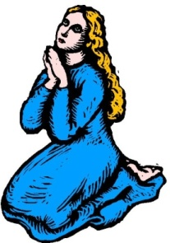
28-29. l’Esprit prie pour nous et nous aide à prier selon l’Esprit en utilisant la parole de Dieu. Merci, Seigneur!
« l'Esprit nous aide dans notre faiblesse, car nous
ne savons pas ce qu'il nous convient de demander dans nos prières. Mais l'Esprit lui-même intercède . . . en faveur des saints » Rom 8:26-27
Le Seigneur
Dove, Bible, praying woman
Microsoft clip art © 2013
Microsoft Corporation.
Ep 6:17-18
« prenez . . . l'épée de l'Esprit, qui est la parole de Dieu.
Faites en tout temps par l'Esprit toutes sortes de prières et de supplications. . . . avec une entière persévérance,
et priez pour tous les saints » Éph 6:17-18
(L'Esprit nous aide à utiliser la parole de Dieu pour prier !)
Non!
© GospelGifs.com

Slide 115
Le Seigneur
Père, Fils et Saint Esprit unité
amour, communion, coopération
smiley © sherv.net
Jumping heart © www.fg-a.com
Si nous sommes en Christ, il y a un autre monde dans lequel vivre et profiter par la foi, le monde de Dieu le Père, le Fils et l'Esprit, qui en Christ répond à tous nos besoins spirituels
si nous lui faisons confiance !

Slide 116
28-29. l’Esprit prie pour nous et nous aide à prier selon l’Esprit en utilisant la parole de Dieu. Merci, Seigneur!
« remplis de l'Esprit; entretenez-vous par des psaumes,
par des hymnes, et par des cantiques spirituels, chantant et célébrant de tout votre coeur les louanges du Seigneur;
rendez continuellement grâces pour toutes choses à Dieu le Père, au nom de notre Seigneur Jésus Christ » Éph 5:18-20
Le Seigneur
Dove, Bible, praying woman
Microsoft clip art © 2013
Microsoft Corporation.
Ep 6:17-18
« bien-aimés, vous édifiant vous-mêmes sur votre très sainte foi, et priant par le Saint Esprit, maintenez-vous dans l'amour de Dieu, en attendant la miséricorde de notre Seigneur
Jésus Christ pour la vie éternelle. » Jude 1:20-21
Non!
© GospelGifs.com

Slide 117
Promesses – Foi – Prière !
L'Esprit de Dieu nous aide
à utiliser la Parole de Dieu
pour prier et louer
avec foi en la fidélité de Dieu,
à ses promesses en Christ,
et la puissance du sang du Christ nous donnant accès à Dieu.
Promesses – Foi – Louanges !
Dove, Bible, praying woman
Microsoft clip art © 2013
Microsoft Corporation.

Slide 118
Êtes-vous un croyant
qui dépend de l'Esprit de Dieu pour vous aider à utiliser
la Parole de Dieu pour
prier et louer?
Pries-tu avec foi
en la fidélité de Dieu
à ses promesses en Christ,
et dans la puissance
du sang du Christ
nous donnant accès à Dieu?
Promesses – Foi – Prière !
Dove, Bible, praying woman
Microsoft clip art © 2013
Microsoft Corporation.

Slide 119
30. Christ notre Souverain Sacrificateur intercède pour nous en tant que notre seul médiateur et rançon pour tous!
« il y a un seul Dieu, et aussi un seul médiateur entre Dieu et les hommes, Jésus Christ homme, qui s'est donné lui-même en rançon pour tous » 1 Tim 2:5-6
Saint Seigneur
« Qui les condamnera?
Christ est mort; bien plus, il est ressuscité, il est à la droite de Dieu, et il intercède pour nous! » Rom 8:34
© GospelGifs.com
used with permission
Non!
Merci, Seigneur!
© GospelGifs.com

Slide 120
30. Christ notre Souverain Sacrificateur intercède pour nous en tant que notre seul médiateur et rançon pour tous!
« Christ est venu comme souverain sacrificateur
. . . il est entré une fois pour toutes dans le lieu
très saint . . . avec son propre sang, ayant obtenu une rédemption éternelle. . . . il est le médiateur
d'une nouvelle alliance . . . reçoivent l'héritage éternel qui leur a été
promis » Heb 9:11,12,15
Saint Seigneur
« il peut sauver
parfaitement ceux
qui s'approchent de Dieu par lui, étant toujours vivant pour intercéder en leur faveur » Heb 7:25
© GospelGifs.com
used with permission
Non!
Merci, Seigneur!
© GospelGifs.com

Slide 121
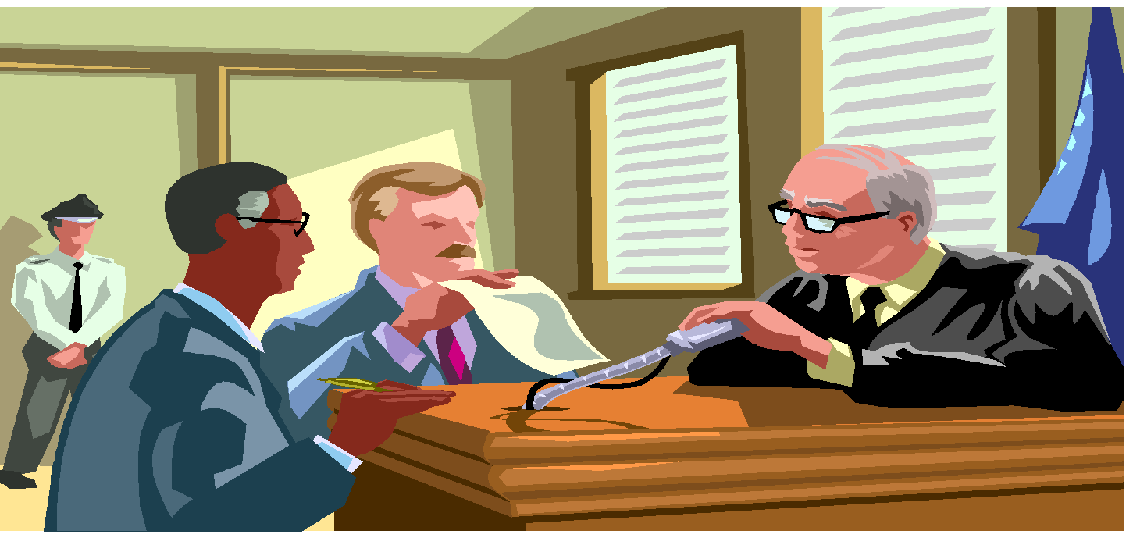
31. Christ, dans notre défense, est notre Souverain Sacrificateur et notre avocat par sa propitiation pour nos péchés. Sois loué, Seigneur!
Accusateur
Avocat
Microsoft clip art © 2013 Microsoft Corporation.
« je vous écris ces choses, afin que vous ne péchiez point.
Et si quelqu'un a péché, nous avons un avocat auprès du Père, Jésus Christ le juste. Il est lui-même une victime expiatoire pour nos péchés, non seulement pour les nôtres,
mais aussi pour ceux du monde entier » 1 Jean 2:1-2
Non!
© GospelGifs.com

Slide 122
31. Christ, dans notre défense, est notre Souverain Sacrificateur et notre avocat par sa propitiation pour nos péchés. Sois loué, Seigneur!
Accusateur
Avocat
Microsoft clip art © 2013 Microsoft Corporation.
« il a dû être rendu semblable en toutes choses à ses frères, afin qu'il fût un souverain sacrificateur miséricordieux et fidèle dans le service de Dieu, pour faire l'expiation des péchés du peuple; car, ayant été tenté lui-même dans ce qu'il a
souffert, il peut secourir ceux qui sont tentés » Héb 2:17-18
Non!
© GospelGifs.com

Slide 123
Jésus
Mohammed
Confucius
Quelqu'un d'autre peut-il nous offrir ces cadeaux ?
Est-ce que quelqu'un d'autre est mort en tant que sacrifice de Dieu une fois pour toutes pour nos péchés ? Est-ce que quelqu'un d'autre est l'infini Fils de Dieu, notre Messie et Seigneur ressuscité, qui pourvoit en
lui-même tout ce dont nous avons besoin en Dieu ?
Gourous Hindous
Moïse
Bouddha

Slide 124
Bouddhisme dit:
Tu fais
Tu fais
Tu fais
Tu fais
Tu fais
Tu fais
Tu fais
Tu fais
Chemin octuple
Islam
dit:
Tu fais
Tu fais
Tu fais
Tu fais
Tu fais
tout
Allah
veut
cinq piliers
de l’Islam
Hindouisme
dit:
Tu fais
Tu fais
Tu fais
Tu fais
Tu fais
Tu fais
Tu fais
Tu fais
de nombreux
chemins
Jésus
dit :
Je FAIS.
Je fais tout pour vous. Je donne, vous recevez. Pas tu fais!
Viens à moi
et bois.
GospelGifs.com
More free resources on the grace of God in Christ @ www.GraceGodChrist.com

Slide 125
déclaré juste en Christ la justice de Dieu
rançon, racheté Pâques et péché expié, colère détournée
pardonné paix avec Dieu réconcilié vie éternelle adopté accueilli
rempli et complet en Christ la plénitude de Dieu béni de toute bénédiction
Christ ma sagesse de Dieu, justice et sanctification et rédemption
délivré des ténèbres dans la lumière du royaume du Fils en Christ et Christ en nous
en l’Esprit Saint et L’Esprit en nous, le temple de Dieu en le Père et le Père en nous
immergé dans le Père, le Fils et l’Esprit communion avec le Père, le Fils et l'Esprit et ils avec nous
accès prières exaucées au nom de Jésus miséricorde, grâce et secours au trône de grâce de Dieu
tout besoin comblé l’Esprit prie pour nous et nous aide à prier par l’Esprit avec la parole de Dieu
notre Souverain Sacrificateur intercède pour nous en tant que notre seul médiateur et rançon pour tous
notre Souverain Sacrificateur est notre avocat avec sa seul propitiation pour nos péchés dans notre défense
immergé et une même plante avec Christ dans sa mort et sa résurrection
vieil homme crucifié et enseveli avec Christ nouvel homme ressuscité et vivant avec Christ
mort au péché, libéré du péché instrument de justice
sous Christ et sa grace abondante esclaves du Christ pas le péché
attaché au Christ un avec Christ
assis avec Christ caché avec Christ en Dieu
dégagés de la loi, marié à Christ sous la loi de l‘Esprit
l’Esprit et l’amour de Dieu répandu né de l’Esprit, né de Dieu
donné, recevoir, avoir le don de l'Esprit fleuves d'eau vive de l'Esprit
immergé dans l’Esprit l'Esprit vient et descend sur nous
puissance de l'Esprit être ambassadeurs oint, scellé et garantie de l’Esprit
consolé, enseigné par l’Esprit conduit par l’Esprit
sanctifié par l’Esprit dons par l’Esprit
rempli de l’Esprit circoncis dans l'Esprit
grande puissance de l’Esprit l’ouvrage de Dieu par l’Esprit conduit en triomphe et victoire nike
membres du corps de Christ frères et soeurs en Christ branches de Christ
une race élue, un sacerdoce royal, une nation sainte, un peuple acquis, le peuple de Dieu
concitoyens des saints, gens de la maison de Dieu
citoyenneté dans les cieux l'espérance de la gloire héritage, héritier, cohéritier
avec Christ à mort la perfection en sa présence glorifié pour ressembler à Jésus
dans le royaume céleste entrer joie du Seigneur délivré de la colère à venir
sa bonne œuvre rendu parfaite corps de résurrection comme Jésus
marriage de l'Agneau toute larme de nos yeux essuyée
voir sa face règne éternellement
aimé et sauvé
dans la nouvelle alliance
Je fais pour
t
o
i
Jesus © GospelGifs.com
with permission

Slide 126
en Christ
Dons 24-31
foi
en Christ
accès
prières exaucées au nom de Jésus miséricorde, grâce et secours
au trône de la grâce
tout besoin comblé
l’Esprit prie pour nous et nous aide à prier
par l’Esprit avec la parole de Dieu
notre Souverain Sacrificateur intercède pour nous en tant que notre seul médiateur et rançon pour tous
notre Souverain Sacrificateur est notre
avocat par sa propitiation
pour nos péchés dans
notre défense
Merci, Seigneur !

Slide 127
smiley © sherv.net Jumping heart © www.fg-a.com
People circle © clipartfest.com
Le Seigneur
Le chemin complètement différent de Dieu
vers la joie et la satisfaction
La joie et la satisfaction sont en Christ, pas la beauté, la musique,
les smartphones, les sports, les voitures, l'argent, les amis,
la romance, le sexe, la nourriture, les beuveries, les maisons ou
les emplois ! Jésus avait la joie suprême sans sexe ni argent !

Slide 128
Je suis ta rançon
et ta rédemption
Je suis ton pardon des péchés
Je suis ta justice
de Dieu, ta justification
Je suis
ta paix avec
Dieu
La joie et la satisfaction sont en Dieu. Ouvrez les dons de Christ pour profiter du Seigneur par la foi dans les promesses de Dieu exprimées dans la louange! Promesses - Foi - Louange
Je suis ton
espoir de
gloire
Je suis ton adoption
pour être l'enfant
de Dieu
Je suis votre délivrance des ténèbres dans le royaume du Fils de Dieu
Je suis vie
dans l’Esprit
Je suis
la vie éternelle
Je suis ton sacrifice
expiatoire détournant
la colère de Dieu
Je suis la plénitude spirituelle en Dieu
Je suis la plénitude de la
bénédiction
de Dieu

Slide 129
Pourquoi Jésus a-t-il eu la plus grande joie de tous ?
Jésus n'avait et ne recherchait aucune des joies du monde comme une belle maison et de l'argent, mais il était la personne la plus heureuse jamais sur terre parce que plus que tous les autres, il avait la plus grande joie en Dieu.
Lorsque nous cessons de rechercher la joie dans les choses terrestres et temporaires, et recherchons la joie dans le Dieu éternel qui est meilleur que tout le reste, nous trouverons une joie et une satisfaction en Christ qui sont différentes et meilleures que la joie dans toute autre chose.
Jésus est mort « afin que ma joie soit en vous, et que votre joie soit parfaite. . . . afin qu'ils aient en eux ma joie parfaite » (Jean 15:11; 17:13).
From “Know Your God,” John’s eBook on God’s attributes, page 40, and
“The Grace of God in Christ,” page 129, both at www.GraceGodChrist.com

Slide 130
Hautement recommandé
Prenez l'habitude de louer le SEIGNEUR chaque jour pour sa grâce en Christ. Développez un esprit et un cœur qui reposent en Christ pour tous.
Pendant votre temps de prière chacun des sept jours de la semaine, louez le Seigneur à travers la section 1 du jour 1, section deux le jour 2, . . . sept le jour 7 !
Lundi – Section 1
Mardi – Section 2
Mercredi – Section 3
Jeudi – Section 4 Dons d'être libéré du péché 32-48
Vendredi – Section 5
Samedi – Section 6
Dimanche – Section 7

Slide 131
La grâce de Dieu en Christ
100 dons de délices que nous recevons dans le don du Seigneur du Christ crucifié
Dons qui sont un fondement solide 1-14
Dons de connexion avec le Père, le Fils et l'Esprit 15-23
Dons de vie sur le trône de Dieu 24-31
Dons d'être libéré du péché 32-48
Dons de vie dans le Saint-Esprit 48-71
Dons d'être le corps du Christ 72-82
Dons de gloire future 83-97
Trois grands dons qui incluent tous les autres 98-100
Utilisez « recherche » sur votre smartphone

Slide 132
Notez que la plupart sont en Romains 6-8
immergé et une même
plante avec Christ dans
sa mort et sa résurrection
vieil homme en Adam crucifié
et enseveli avec Christ
nouvel homme en Christ ressuscité
et vivant avec Christ
libérer de l'esclavage du péché
les membres du corps instruments de justice sous Christ et sa grâce abondante non le péché
sous Christ comme esclaves de Christ
et de Dieu pour la justice
attaché au Christ, un avec Christ, assis
avec Christ, caché avec Christ en Dieu
libéré de la loi pour épouser Christ
sous la loi de l‘Esprit
foi
en Christ
Dons 32-48
Seigneur, merci que Jésus soit mort pour nous donner une abondance de dons qui nous libèrent du péché !

Slide 133
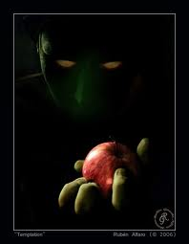
Les dons de grâce en Christ que Dieu accorde pour vaincre la tentation.

Slide 134
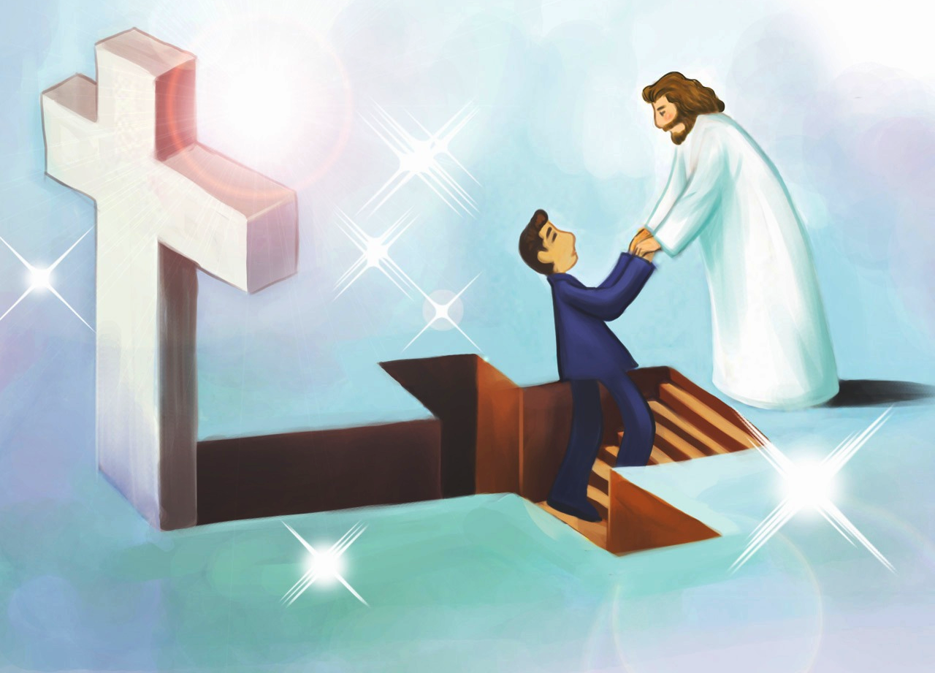

« Ignorez-vous que nous tous qui avons été baptisés (immergés) en Jésus Christ, c'est en sa mort que nous avons été baptisés (immergés)?
Nous avons donc été ensevelis avec lui par
le baptême (immersion) en sa mort, afin que,
comme Christ est ressuscité des morts par
la gloire du Père, de même nous aussi
nous marchions en nouveauté de vie »
Rom 6:3-4 (parenthèses ajoutées,
voir aussi Gal 3:27)
Dove and Bible
Microsoft clip art © 2013
Microsoft Corporation.
© Yoon Nam Sun
Non!
32. Immergé dans le Christ dans sa mort et sa résurrection. Merci, Seigneur!
© GospelGifs.com

Slide 135
« En effet, si nous sommes devenus une même plante avec lui par la conformité à sa mort, nous le serons aussi
par la conformité à sa résurrection » Rom 6:5
« Or, si nous sommes morts avec Christ,
nous croyons que nous vivrons aussi avec lui »
Rom 6:8
Dove and Bible
Microsoft clip art © 2013
Microsoft Corporation.
© Yoon Nam Sun
Non!
33. Une même plante avec Christ dans sa mort
et sa résurrection. Louez l'Éternel!
© GospelGifs.com

Slide 136


Immergé et une même plante avec Christ dans sa mort
et sa résurrection Romains 6
nouvel homme élevé et vivant avec Christ
Foi en Christ crucifié
Dove and Bible
Microsoft clip art © 2013
Mort au péché, libéré du péché en tant que Maître Sous l'autorité et la grâce de Christ dans l'Esprit
sans Christ, le péché règne en maître
vieil homme en Adam crucifié
et ensevelis avec Christ
artwork by Yoon Nam Sun
Marcher avec Christ dans l'Esprit dans l'amour agapè, la fraternité et la soumission, jouissant du SEIGNEUR comme notre trésor suprême

Slide 137
Dove and Bible
Microsoft clip art © 2013
Microsoft Corporation.
© Yoon Nam Sun
Est-ce que quelqu'un d'autre est mort pour que tu te libères de l'esclavage du PÉCHÉ, le cruel maître de tous les pécheurs ?

Slide 138
Rom 6:4 Nous avons donc été ensevelis avec lui par le baptême en sa mort . . . notre vieil homme a été crucifié
avec lui . . . celui qui est mort est libre du
péché. Or, si nous sommes morts avec Christ”
Rom 6:4,6,8
Dove and Bible
Microsoft clip art © 2013
Microsoft Corporation.
Voir aussi Gal 2:20; Éph 4:21-22 ;Rom 5:12,19 en Adam;
Col 2:12 enterré; Col 3:3,9
© Yoon Nam Sun
Non!
34-35. vieil homme en Adam crucifié et enseveli avec Christ. Merci, Seigneur!
© GospelGifs.com

Slide 139
« comme Christ est ressuscité . . . de même nous aussi nous marchions en nouveauté de vie. . . . nous le serons aussi par la conformité à sa résurrection . . . nous ne soyons
plus esclaves du péché . . . nous vivrons aussi
avec lui . . . c'est pour Dieu qu'il vit.
Ainsi vous-mêmes, regardez-vous
comme morts au péché, et comme
vivants pour Dieu en Jésus Christ. »
Rom 6:4,5,6,8,10,11
Dove and Bible
Microsoft clip art © 2013
Microsoft Corporation.
Voir aussi Éph 2:4-7; 4:22-24;
Col 2:12; 3:1-4; 9-11; 2 Cor 5:17
© Yoon Nam Sun
Non!
36-37. nouvel homme en Christ ressuscité et vivant avec Christ. Je te loue, Père!
© GospelGifs.com

Slide 140
Dove and Bible
Microsoft clip art © 2013
Microsoft Corporation.
© Yoon Nam Sun
nouvel homme en Christ ressuscité et vivant avec Christ pour marcher avec Christ en nouveauté de vie, mort au péché et vivant pour Dieu en Christ!
Non!
© GospelGifs.com

Slide 141
Dove and Bible
Microsoft clip art © 2013
Microsoft Corporation.
© Yoon Nam Sun
La résurrection future avec Christ signifie être avec Christ à la mort #86 et recevoir un corps de résurrection au retour de Christ #93. Merci, Seigneur!
Non!
© GospelGifs.com

Slide 142
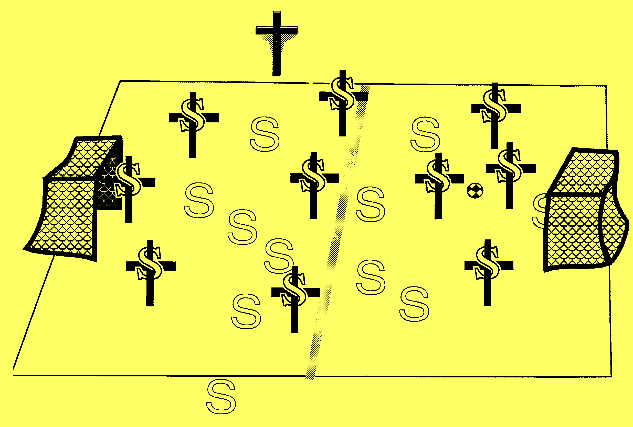

38. libéré de l'esclavage au péché! Te louer, Seigneur!
Christ est l'entraîneur de l'équipe des crucifiés et ressuscités avec le Christ
© GospelGifs.com
soccer teams by Kim Graham
notre ancien entraîneur n'a plus le pouvoir de nous gouverner
« Regardez-vous comme morts au péché, et comme vivants pour Dieu en Jésus Christ » Rom 6:11
« celui qui est mort est libre du péché. . . . affranchis du péché . . . affranchis du péché » Rom 6:7, 18, 22

Slide 143
Christ est l'entraîneur de l'équipe des crucifiés et ressuscités avec le Christ
© GospelGifs.com
soccer teams by Kim Graham
notre ancien entraîneur n'a plus le pouvoir de nous gouverner
Quand le vieil entraîneur vous crie de frapper le ballon dans votre propre filet, qui devriez-vous écouter?
Dans quelle équipe êtes-vous maintenant? Sous quelle autorité êtes-vous maintenant? Qui est en vous pour vous donner les moyens de gagner et non de perdre?

Slide 144
Dans Romains 6, notez les différentes descriptions d'être libéré du péché en Christ
nous sommes morts au péché (2)
nous marchions en nouveauté de vie (4)
vieil homme a été crucifié avec lui, afin que
le corps du péché fût détruit, pour que nous
ne soyons plus esclaves du péché (6)
celui qui est mort est libre du péché (7)
nous sommes morts avec Christ (8)
morts au péché et vivants pour Dieu en Christ (11)
le péché n'aura point de pouvoir sur vous (14)
Dove and Bible
Microsoft clip art © 2013
Microsoft Corporation.
© Yoon Nam Sun
Non!
après avoir été esclaves du péché (17)
ayant été affranchis du péché (18)
étant affranchis du péché (22)
© GospelGifs.com

Slide 145
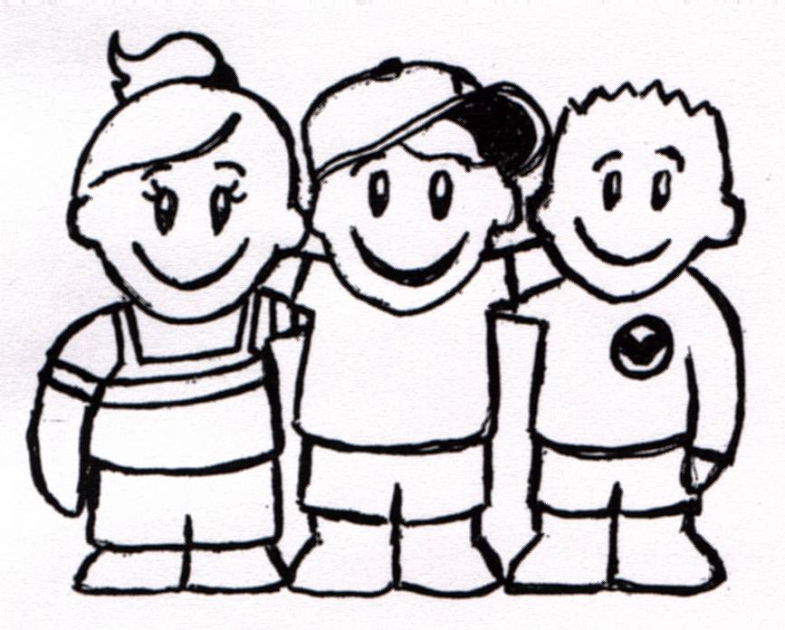
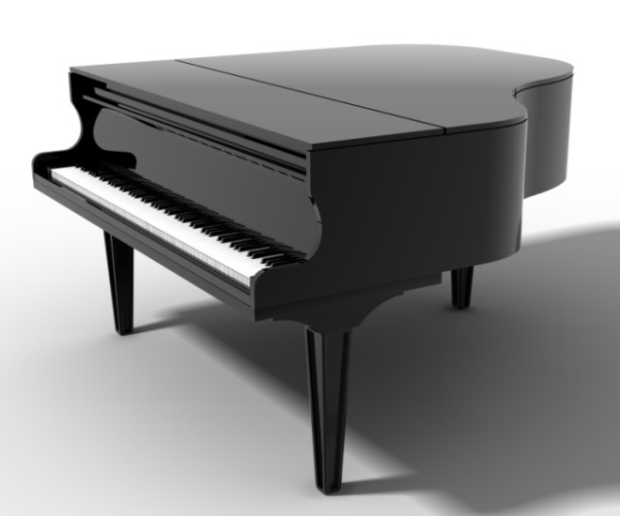
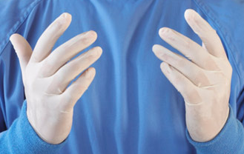
johncrozieris@gmail.com
39. les membres du corps sont instruments de justice.
Merci, Seigneur!
Microsoft clip art © 2013
Microsoft Corporation.
instruments pour
amour et témoignage
instruments pour
adoration et prière
Microsoft clip art © 2013
Microsoft Corporation.
instruments comme des gants sur sa main
« donnez-vous vous-mêmes à Dieu, comme étant vivants de morts que vous étiez, et offrez à Dieu vos membres, comme des instruments de justice » Rom 6:13
Non!
© GospelGifs.com

Slide 146


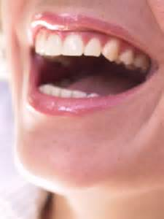
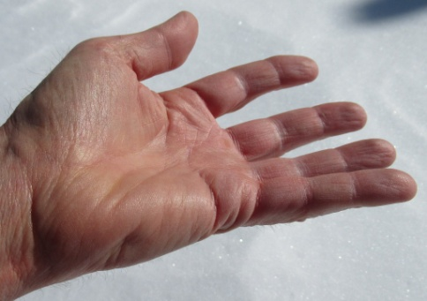
Présentez vos yeux et votre esprit à Dieu pour qu'ils soient utilisés pour la Parole de Dieu, pas de la pornographie ! Ne donnez pas vos yeux et votre esprit comme instruments pour la porno !
freeclipart.com
Microsoft clip art © 2013
Microsoft Corporation.
bing images
Offrez votre bouche et vos
mains pour servir les autres, pour aider, encourager et donner aux autres, sans blesser ou prendre avantage des autres.
Microsoft clip art © 2013
Microsoft Corporation.
hand by John Crozier
« Ne livrez pas vos membres au péché, comme
des instruments d'iniquité; mais . . . offrez à Dieu vos membres, comme des instruments de justice » Rom 6:13

Slide 147
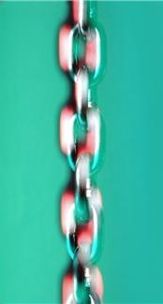
40. sous Christ et
sa grâce abondante, non le péché et la loi.
Merci, Seigneur!
PÉCHÉ
GRÂCE
© GospelGifs.com
used with permission
Microsoft clip art © 2013
Microsoft Corporation.
abondante
en
Adam
en
Christ
© GospelGifs.com
used with permission
« Car le péché n'aura point de pouvoir sur vous, puisque vous êtes, non sous la loi, mais sous la grâce » Rom 6:14
« l'abondance de la grâce » Rom 5:17

Slide 148
41. sous Christ comme esclaves de Christ et
de Dieu pour la justice.
Merci, Seigneur!
PÉCHÉ
GRÂCE
© GospelGifs.com
used with permission
Microsoft clip art © 2013
Microsoft Corporation.
abondante
en
Adam
en
Christ
© GospelGifs.com
used with permission
« si je plaisais encore aux hommes, je ne serais pas serviteur (esclave) de Christ » Gal 1:10 (à cause de l'esclavage, «serviteur» a été substitué à «esclave»)
« Épaphras . . . serviteur (esclave) de Jésus Christ » Col 4:12
« Jude, serviteur (esclave) de Jésus Christ » Jude 1

Slide 149
41. sous Christ comme esclaves de Christ et
de Dieu pour la justice.
Merci, Seigneur!
PÉCHÉ
GRÂCE
© GospelGifs.com
used with permission
Microsoft clip art © 2013
Microsoft Corporation.
abondante
en
Adam
en
Christ
© GospelGifs.com
used with permission
Beaucoup de premiers chrétiens étaient des esclaves romains.
Les maîtres romains fournissaient la nourriture, les vêtements, le logement
et la protection tandis que les esclaves servaient selon les instructions.
C'était très positif d'être un esclave du roi Messie suprêmement bon plutôt qu'un esclave de Satan et du péché! Christ a tout pourvu, et leur seul souci dans la vie était de faire ce qui était indiqué, en attendant le retour du roi.

Slide 150
41. sous Christ comme esclaves de Christ et
de Dieu pour la justice.
Merci, Seigneur!
PÉCHÉ
GRÂCE
© GospelGifs.com
used with permission
Microsoft clip art © 2013
Microsoft Corporation.
abondante
en
Adam
en
Christ
© GospelGifs.com
used with permission
« vous êtes esclaves . . . de l'obéissance qui conduit à la justice . . . Ayant été affranchis du péché, vous êtes devenus esclaves de la justice. . . . maintenant livrez vos membres comme esclaves à la justice, pour arriver à la sainteté. . . . esclaves de Dieu »
Rom 6:16,18,19,22

Slide 151

Le Seigneur
Moi! Moi!
Moi!
angry smiley © sherv.net
smiley © sherv.net
jumping heart © www.fg-a.com
« Demeurerions-nous dans le péché,
afin que la grâce abonde? » Rom 6:1
« Pécherions-nous, parce que nous sommes, non sous la loi, mais sous la grâce? Loin de là! » Rom 6:15

Slide 152
42-45. attaché au Christ,
un avec Christ,
assis ensemble avec Christ,
caché avec Christ en Dieu.
Merci, Seigneur!
« Mais celui qui s'attache au Seigneur est avec lui un seul esprit » 1 Cor 6:17
« les deux deviendront une
. . . je dis cela par rapport à Christ et à l'Église » Éph 5:31
« Mais Dieu . . . nous a fait asseoir ensemble . . . en Jésus Christ » Éph 2:4,6
« Car vous êtes morts, et votre vie est cachée avec Christ en Dieu » Col 3:3
(pas dans Rom 6,
mais semblable à
32-33, 36-37)
Non!
smiley © sherv.net
© GospelGifs.com

Slide 153
42-45. attaché au Christ,
un avec Christ,
assis ensemble avec Christ,
caché avec Christ en Dieu.
Merci, Seigneur!
Restez-vous en phase avec
le Seigneur Jésus?
Voulez-vous marcher avec lui dans ses chemins de sainteté et charité agapé servir les autres à la gloire d'Abba? N'est-ce pas là le résultat que le Seigneur veut pour ceux qui sont attaché au Christ par la foi, un avec le Christ, assis ensemble avec Christ, et caché avec Christ en Dieu ?
Ou es-tu comme ce gars?
Non!
smiley © sherv.net
© GospelGifs.com

Slide 154


46-47. libéré de la loi pour épouser Christ dans l'Esprit. Oui, Seigneur!
L
0
I
Jésus
© GospelGifs.com
used with permission
Crown, dove, Bible
Microsoft clip art © 2013 Microsoft Corporation.
« vous avez été, par le corps de Christ, mis à mort en ce qui concerne la loi, pour que vous apparteniez à un autre, à celui qui est ressuscité des morts, afin que nous portions des fruits pour Dieu . . . nous avons été dégagés de la loi . . . nous servons dans un esprit nouveau »
Rom 7:4,6 (7:4 appartenir à un autre = épouser, comme 7:2,3)

Slide 155
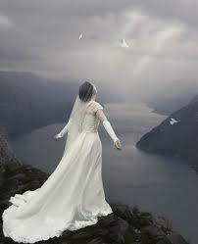
many copies
on internet,
original unknown. This is from Kootation.com.
Je me donne tout à toi comme tu t’es donné et maintenant me donne tout en toi!
Smiley © sherv.net
Jumping heart ©
www.fg-a.com
Seigneur, sans Christ, je suis sous la loi et captif d'un maître horriblement abusif, le péché, mais en Christ crucifié et régnant, je suis mort à la loi par le corps de Christ sacrifié pour moi, afin que je puisse appartenir à Christ comme son épouse et porter du fruit pour vous.
Je suis libéré de la loi pour vous servir
dans la nouvelle voie de l'Esprit de vie en Christ.

Slide 156
48. la loi de l‘Esprit de vie en Christ nous a affranchis
de la loi du péché et de la mort. Oui, Seigneur!
Christ est l'entraîneur de l'équipe des crucifiés et ressuscités avec Christ
© GospelGifs.com
Dove and Bible Microsoft clip art © 2013
Microsoft Corporation.
soccer teams by Kim Graham
notre ancien entraîneur Péché (Sin) n'a plus le pouvoir de nous gouverner
«Ainsi vous-mêmes, regardez-vous comme morts au péché, et comme vivants pour Dieu en Jésus Christ» Rom 6:11
«En effet, la loi de l'esprit de vie en Jésus Christ m'a affranchi de la loi du péché et de la mort» Rom 8:2

Slide 157
Christ est l'entraîneur de l'équipe des crucifiés et ressuscités avec Christ
© GospelGifs.com
Dove and Bible Microsoft clip art © 2013
Microsoft Corporation.
soccer teams by Kim Graham
notre ancien entraîneur Péché (Sin) n'a plus le pouvoir de nous gouverner
Quand le vieil entraîneur vous crie de frapper le ballon dans votre propre filet, qui devriez-vous écouter?
Dans quelle équipe êtes-vous maintenant? Sous quelle autorité êtes-vous maintenant? Qui est en vous pour vous donner les moyens de gagner et non de perdre?

Slide 158
moi
En résumé de Romains 6-8, vaincre la tentation :
Regardez-vous comme morts au péché, et comme vivants pour Dieu en Jésus Christ 6:11
Le péché ne règne donc point en vous,
et n'obéissez pas à ses convoitises 6:12
Dove and Bible
Microsoft clip art © 2013
Microsoft Corporation.
Ne livrez pas vos membres au péché,
comme des instruments d'iniquité 6:13
Donnez-vous vous-mêmes à Dieu, et offrez à Dieu vos membres, comme des instruments de justice 6:13,16,19,22
Marchez / vivez non selon la chair, mais selon l‘Esprit 8:4,5
Affectionnez les choses de l‘Esprit, pas la chair 8:5
Par l'Esprit faites mourir les oeuvres de la chair 8:13

Slide 159
En résumé de Romains 6-8,
vaincre la tentation :
Regardez, Comptez 6:11
Que le péché ne règne plus 6:12
N'obéissez pas 6:12
Ne livrez pas 6:13
Donnez / Offrez 6:13,16,19,22
Marchez / Livrez 8:4
Affectionnez 8:5
Faites mourir 8:13
Dove and Bible
Microsoft clip art © 2013
Microsoft Corporation.
J'ai été crucifié avec Christ
Merci que Christ ait fait sa part
et Christ et l'Esprit feront leur part
comme nous faisons notre part!
Les verbes de Romains 6 sont des commandements. Les verbes de Romains 8 ne sont pas écrits comme des impératifs, mais il est utile de les appliquer comme des commandements !

Slide 160
Merci, Seigneur, d'avoir précisé dans Romains 6-8 notre rôle dans la victoire sur la tentation :
________, _______ 6:11
Que le _____ ne _____ 6:12
N‘_________ pas 6:12
Ne _______ pas 6:13
______ / ______ 6:13,16,19,22
_______ / ______ 8:4
___________ 8:5
Faisez _______ 8:13
Dove and Bible
Microsoft clip art © 2013
Microsoft Corporation.
J'ai été crucifié avec Christ
Merci que Christ ait fait sa part
et Christ et l'Esprit feront leur part
comme nous faisons notre part!
Les verbes de Romains 6 sont des commandements. Les verbes de Romains 8 ne sont pas écrits comme des impératifs, mais il est utile de les appliquer comme des commandements !

Slide 161
« Demeurerions-nous dans le péché,
afin que la grâce abonde? » Rom 6:1
« Je t'aime d'abord, Abba »
heart © clipartbest.com
original author of picture unknown
« Pécherions-nous, parce que nous sommes, non sous la loi, mais sous la grâce? Loin de là! » Rom 6:15

Slide 162
Pour vaincre la tentation, notez comment les principes de Romains 6-8 (Dons 32-48) fonctionnent avec la vie dans l'Esprit (Dons 48-71). Nous mourons avec Christ pour vivre avec Christ dans l'Esprit, libérés du péché.
Notez en particulier comment les dons suivants de la vie dans l'Esprit contribuent à être libéré du péché.
62. Le Saint-Esprit nous enseigne constamment la parole de Dieu dans le cadre de notre libération du péché.
63-64. Le Saint-Esprit nous conduit et nous sanctifie toujours pour marcher avec Christ et non pécher.
66. L'Esprit nous remplit pour faire la volonté du Seigneur, pas pour le péché.
67. Nous sommes circoncis par Christ pour vivre dans l'Esprit et non dans la chair et le péché.
70-71. Le Seigneur nous conduit dans la victoire sur le péché.

Slide 163
Notez que la plupart sont en Romains 6-8
immergé et une même
plante avec Christ dans
sa mort et sa résurrection
vieil homme en Adam crucifié
et enseveli avec Christ
nouvel homme en Christ ressuscité
et vivant avec Christ
libérer de l'esclavage du péché
les membres du corps instruments de justice sous Christ et sa grâce abondante non le péché
sous Christ comme esclaves de Christ
et de Dieu pour la justice
attaché au Christ, un avec Christ, assis
avec Christ, caché avec Christ en Dieu
libéré de la loi pour épouser Christ
sous la loi de l‘Esprit
foi
en Christ
Dons 32-48
Seigneur, merci que Jésus soit mort pour nous donner une abondance de dons qui nous libèrent du péché !

Slide 164
Jésus
Mohammed
Confucius
Quelqu'un d'autre peut-il nous offrir ces cadeaux ?
Est-ce que quelqu'un d'autre est mort en tant que sacrifice de Dieu une fois pour toutes pour le péché ? Est-ce que quelqu'un d'autre est l'infini Fils de Dieu, notre Messie et Seigneur ressuscité, qui pourvoit en
lui-même tout ce dont nous avons besoin en Dieu ?
Gourous Hindous
Moïse
Bouddha

Slide 165
Bouddhisme dit:
Tu fais
Tu fais
Tu fais
Tu fais
Tu fais
Tu fais
Tu fais
Tu fais
Chemin octuple
Islam
dit:
Tu fais
Tu fais
Tu fais
Tu fais
Tu fais
tout
Allah
veut
cinq piliers
de l’Islam
Hindouisme
dit:
Tu fais
Tu fais
Tu fais
Tu fais
Tu fais
Tu fais
Tu fais
Tu fais
de nombreux
chemins
Jésus
dit :
Je FAIS.
Je fais tout pour vous. Je donne, vous recevez. Pas tu fais!
Viens à moi
et bois.
GospelGifs.com
More free resources on the grace of God in Christ @ www.GraceGodChrist.com

Slide 166
smiley © sherv.net Jumping heart © www.fg-a.com
People circle © clipartfest.com
Le Seigneur
Le chemin complètement différent de Dieu
vers la joie et la satisfaction
La joie et la satisfaction sont en Christ, pas la beauté, la musique,
les smartphones, les sports, les voitures, l'argent, les amis,
la romance, le sexe, la nourriture, les beuveries, les maisons ou
les emplois ! Jésus avait la joie suprême sans sexe ni argent !

Slide 167
déclaré juste en Christ la justice de Dieu
rançon, racheté Pâques et péché expié, colère détournée
pardonné paix avec Dieu réconcilié vie éternelle adopté accueilli
rempli et complet en Christ la plénitude de Dieu béni de toute bénédiction
Christ ma sagesse de Dieu, justice et sanctification et rédemption
délivré des ténèbres dans la lumière du royaume du Fils en Christ et Christ en nous
en l’Esprit Saint et L’Esprit en nous, le temple de Dieu en le Père et le Père en nous
immergé dans le Père, le Fils et l’Esprit communion avec le Père, le Fils et l'Esprit et ils avec nous
accès prières exaucées au nom de Jésus miséricorde, grâce et secours au trône de grâce de Dieu
tout besoin comblé l’Esprit prie pour nous et nous aide à prier par l’Esprit avec la parole de Dieu
notre Souverain Sacrificateur intercède pour nous en tant que notre seul médiateur et rançon pour tous
notre Souverain Sacrificateur est notre avocat avec sa seul propitiation pour nos péchés dans notre défense
immergé et une même plante avec Christ dans sa mort et sa résurrection
vieil homme crucifié et enseveli avec Christ nouvel homme ressuscité et vivant avec Christ
mort au péché, libéré du péché instrument de justice
sous Christ et sa grace abondante esclaves du Christ pas le péché
attaché au Christ un avec Christ
assis avec Christ caché avec Christ en Dieu
dégagés de la loi, marié à Christ sous la loi de l‘Esprit
l’Esprit et l’amour de Dieu répandu né de l’Esprit, né de Dieu
donné, recevoir, avoir le don de l'Esprit fleuves d'eau vive de l'Esprit
immergé dans l’Esprit l'Esprit vient et descend sur nous
puissance de l'Esprit être ambassadeurs oint, scellé et garantie de l’Esprit
consolé, enseigné par l’Esprit conduit par l’Esprit
sanctifié par l’Esprit dons par l’Esprit
rempli de l’Esprit circoncis dans l'Esprit
grande puissance de l’Esprit l’ouvrage de Dieu par l’Esprit conduit en triomphe et victoire nike
membres du corps de Christ frères et soeurs en Christ branches de Christ
une race élue, un sacerdoce royal, une nation sainte, un peuple acquis, le peuple de Dieu
concitoyens des saints, gens de la maison de Dieu
citoyenneté dans les cieux l'espérance de la gloire héritage, héritier, cohéritier
avec Christ à mort la perfection en sa présence glorifié pour ressembler à Jésus
dans le royaume céleste entrer joie du Seigneur délivré de la colère à venir
sa bonne œuvre rendu parfaite corps de résurrection comme Jésus
marriage de l'Agneau toute larme de nos yeux essuyée
voir sa face règne éternellement
aimé et sauvé
dans la nouvelle alliance
Je fais pour
t
o
i
Jesus © GospelGifs.com
with permission

Slide 168
Je suis ta rançon
et ta rédemption
Je suis ton pardon des péchés
Je suis ta justice
de Dieu, ta justification
Je suis
ta paix avec
Dieu
La joie et la satisfaction sont en Dieu. Ouvrez les dons de Christ pour profiter du Seigneur par la foi dans les promesses de Dieu exprimées dans la louange! Promesses - Foi - Louange
Je suis ton
espoir de
gloire
Je suis ton adoption
pour être l'enfant
de Dieu
Je suis ta délivrance des ténèbres dans le royaume du Fils de Dieu
Je suis la vie
dans l’Esprit
Je suis
la vie éternelle
Je suis ton sacrifice
expiatoire détournant
la colère de Dieu
Je suis la plénitude spirituelle en Dieu
Je suis la plénitude de la
bénédiction
de Dieu

Slide 169
Hautement recommandé
Prenez l'habitude de louer le SEIGNEUR chaque jour pour sa grâce en Christ. Développez un esprit et un cœur qui reposent en Christ pour tous.
Pendant votre temps de prière chacun des sept jours de la semaine, louez le Seigneur à travers la section 1 du jour 1, section deux le jour 2, . . . sept le jour 7 !
Lundi – Section 1
Mardi – Section 2
Mercredi – Section 3
Jeudi – Section 4
Vendredi – Section 5 Dons de vie dans le Saint-Esprit 48-71
Samedi – Section 6
Dimanche – Section 7

Slide 170
La grâce de Dieu en Christ
100 dons de délices que nous recevons dans le don du Seigneur du Christ crucifié
Dons qui sont un fondement solide 1-14
Dons de connexion avec le Père, le Fils et l'Esprit 15-23
Dons de vie sur le trône de Dieu 24-31
Dons d'être libéré du péché 32-48
Dons de vie dans le Saint-Esprit 48-71
Dons d'être le corps du Christ 72-82
Dons de gloire future 83-97
Trois grands dons qui incluent tous les autres 98-100
Utilisez « recherche » sur votre smartphone

Slide 171
en l'Esprit et l'Esprit Saint en nous immergé dans le Père, le Fils et l’Esprit communion avec le Père, le Fils et l'Esprit fils adoptés avec l'Esprit du Fils en nous libéré de la loi pour épouser Christ dans l'Esprit sous la loi de l‘Esprit de vie en Christ l’Esprit et l’amour de Dieu répandu né de l’Esprit, né de Dieu donné, recevoir, avoir le don de l'Esprit fleuves d'eau vive de l'Esprit l'Esprit vient et descend sur nous puissance de l'Esprit être ambassadeurs oint, scellé et garantie de l’Esprit consolé, enseigné par l’Esprit conduit par l’Esprit sanctifié par l’Esprit dons par l’Esprit rempli de l’Esprit circoncis dans l'Esprit grande puissance de l’Esprit l’ouvrage de Dieu par l’Esprit conduit en triomphe et victoire nike conformé au Christ et à son corps ressuscité
en Christ
foi
en Christ
Seigneur,
Merci pour
la grâce du Saint-Esprit qui nous est offerte par la mort de
Jésus Christ
alors nous marchons en Christ dans l'Esprit
dans l'amour agapè

Slide 172
sous la loi de l‘Esprit de vie en Christ l’Esprit et l’amour de Dieu répandu né de l’Esprit, né de Dieu donné, recevoir, avoir le don de l'Esprit fleuves d'eau vive de l'Esprit immergé dans le Père, le Fils et l’Esprit l'Esprit vient et descend sur nous puissance de l'Esprit être ambassadeurs oint, scellé et garantie de l’Esprit consolé, enseigné par l’Esprit conduit par l’Esprit sanctifié par l’Esprit dons par l’Esprit rempli de l’Esprit circoncis dans l'Esprit grande puissance de l’Esprit l’ouvrage de Dieu par l’Esprit conduit en triomphe et victoire nike
en Christ
Dons 48-71
foi
en Christ
Seigneur, merci pour
la grâce
du
Saint
Esprit
qui nous est offerte par
la mort
de Christ!
alors nous marchons en Christ dans l'Esprit
dans l'amour agapè

Slide 173
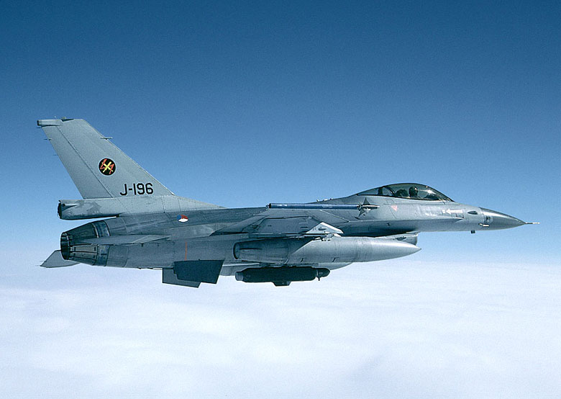
La vie dans l'Esprit : La loi de l'Esprit de vie en Christ nous libère du péché et de la chair comme la loi de l'aérodynamique surmonte
la loi de la gravité.
F 16 from raahistory.com

Slide 174
48. la loi de l‘Esprit de vie en Christ nous a affranchis
de la loi du péché et de la mort. Oui, Seigneur!
Christ est l'entraîneur de l'équipe des crucifiés et ressuscités avec Christ
© GospelGifs.com
Dove and Bible Microsoft clip art © 2013
Microsoft Corporation.
soccer teams by Kim Graham
notre ancien entraîneur Péché (Sin) n'a plus le pouvoir de nous gouverner
«Ainsi vous-mêmes, regardez-vous comme morts au péché, et comme vivants pour Dieu en Jésus Christ» Rom 6:11
«En effet, la loi de l'esprit de vie en Jésus Christ m'a affranchi de la loi du péché et de la mort» Rom 8:2

Slide 175
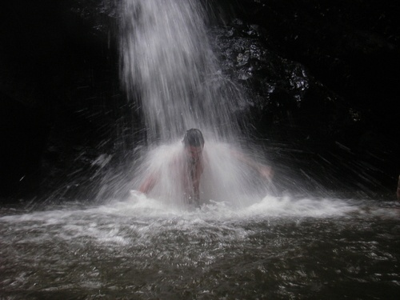
49. l’Esprit Saint est répandu dans nos cœurs. Gloire à toi, Seigneur !
« Dans les derniers jours, dit Dieu, je répandrai de mon Esprit sur toute chair; Vos fils et vos filles prophétiseront, . . . je répandrai de mon Esprit; et ils prophétiseront.
Actes 2:17-18
Dove and Bible
Microsoft clip art © 2013
Microsoft Corporation.
Pariah Springs Trinidad and Tobago
Eco Adventure Tours
heart © clipartbest.com
Prophétiser = dire ce que le Seigneur dit (Ézéchiel 34:2 ; 35:2-3).
Dans Actes, la prophétie du Nouveau Testament se
concentre sur le témoignage Jésus (Actes 1:8), prêcher
la parole du Christ crucifié et ressuscité (Actes 8:4).
Non!
© GospelGifs.com

Slide 176
50. l’amour de Dieu est
répandu dans nos cœurs par
le Saint-Esprit.
Merci Seigneur!
« l'amour de Dieu est répandu dans nos coeurs par le Saint Esprit qui nous a été donné…. Christ est mort pour nous ... justifiés par son sang ... réconciliés, serons-nous sauvés par sa vie »
Rom 5:5-10
Dove and Bible
Microsoft clip art © 2013
Microsoft Corporation.
Toi d'abord Père
Pariah Springs Trinidad and Tobago
Eco Adventure Tours
heart © clipartbest.com
Dans Rom 5:5-11, l'amour de Dieu répandu dans nos cœurs est l'amour de Christ mourant pour nous afin que nous soyons justifiés
et réconciliés avec Dieu, et Christ vivant pour nous, ainsi nous est
donné l'Esprit d'agape et bien plus, sauvé de la colère de Dieu!
Non!

Slide 177
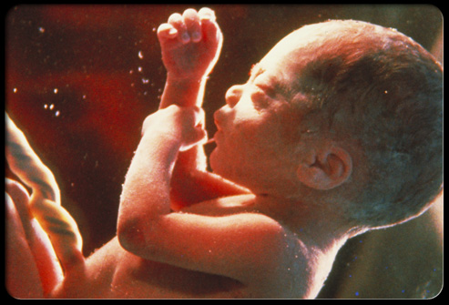

51. né de nouveau de l'Esprit, né de Dieu. Loué soit le Seigneur!
« tout ce qui est né de Dieu triomphe
du monde »
1 Jean 5:4
Dove and Bible
Microsoft clip art © 2013
Microsoft Corporation.
baby
various copies on internet,
original source unknown
« En vérité, en vérité, je te le dis,
si un homme ne naît d'eau et d'Esprit, il ne peut entrer dans le royaume de Dieu » Jean 3:5
Non!
© GospelGifs.com

Slide 178



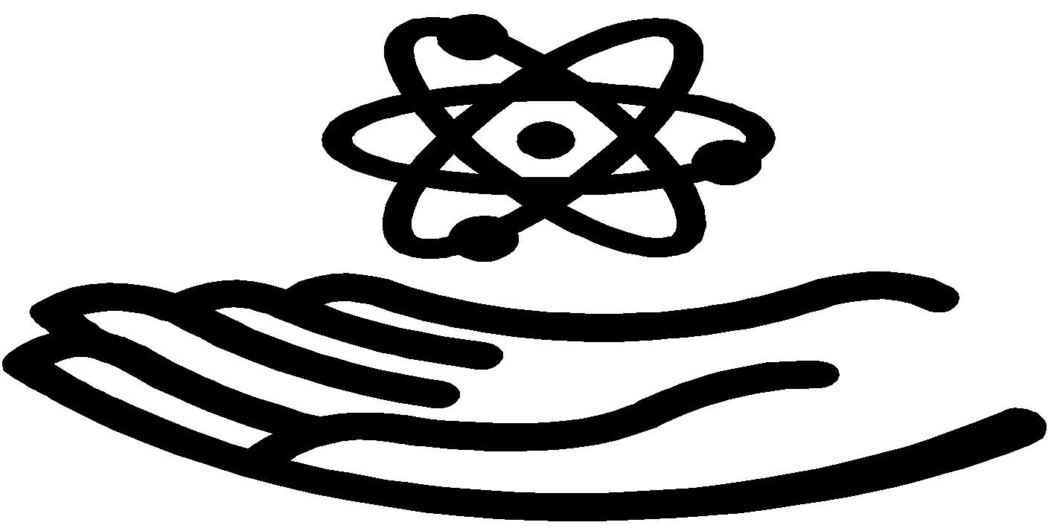
52-54. donné l'Esprit, recevoir le don de l'Esprit, avoir l'Esprit.
Je te crois, Seigneur !
Jésus
Christ
psdgraphics.com in kidclipart.com
Jumping heart ©
www.fg-a.com
Dove and Bible Microsoft clip art © 2013 Microsoft Corp
« le Saint Esprit qui nous a été donné » Rom 5:5
« Repentez-vous, et que chacun de vous soit baptisé au nom de Jésus Christ, pour le pardon de vos péchés; et vous recevrez le don du Saint Esprit » Actes 2:38
« Si quelqu'un n'a pas l'Esprit de Christ,
il ne lui appartient pas » Rom 8:9
Non!
© GospelGifs.com

Slide 179
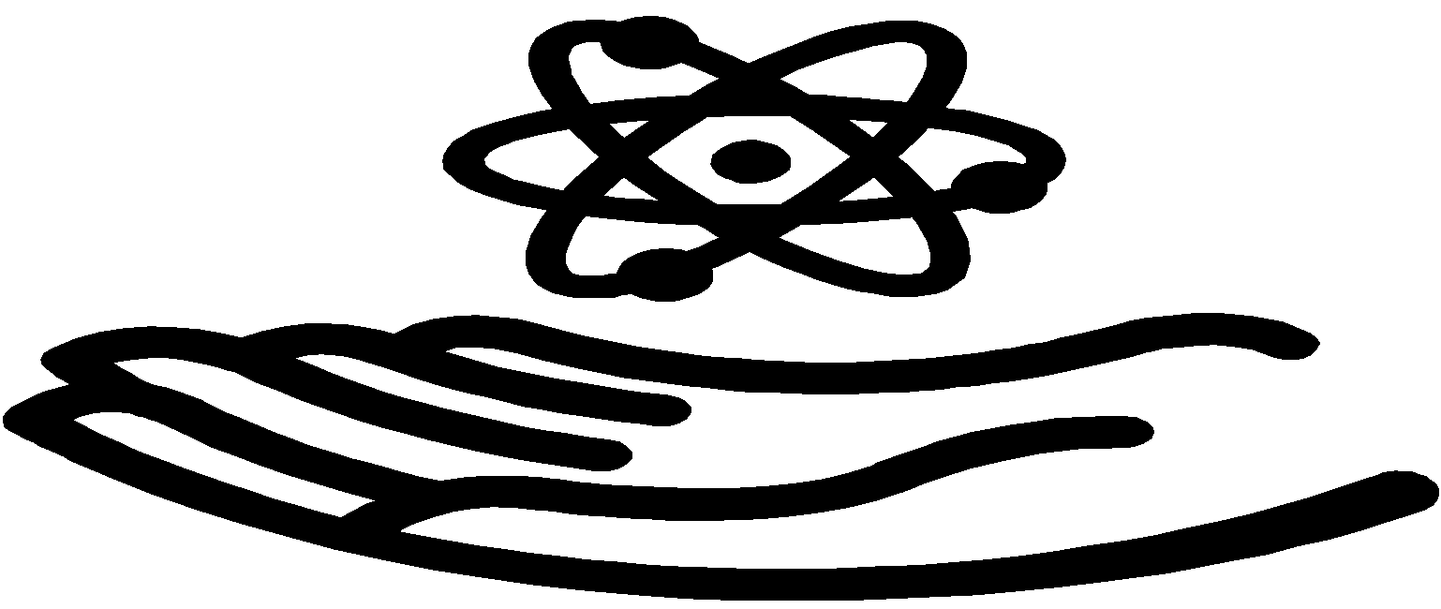
Jésus
Christ
Jumping heart ©
www.fg-a.com
Je te crois, Seigneur!
psdgraphics.com in kidclipart.com
Dove and Bible Microsoft clip art © 2013 Microsoft Corp
« justifiés par la foi en Christ . . . reçu l'Esprit . . . justifié devant Dieu . . . Christ nous a rachetés de la malédiction de la loi, étant devenu malédiction pour nous . . . que nous reçussions par la foi l'Esprit qui avait été promis . . . justifiés par la foi » Gal 2:16; 3:2, 11, 13-14, 24
Merci, Seigneur, que tous ceux qui sont justifiés par la foi en Christ reçoivent l'Esprit ! Le salut en Christ inclut la réception
de l'Esprit dans tout son ministère de la Nouvelle Alliance !

Slide 180
55. de nos cœurs coulent des fleuves d'eau vive de l'Esprit aux autres. Merci, Seigneur!
Dove and Bible
Microsoft clip art © 2013
Microsoft Corporation.
« Celui qui croit en moi, des fleuves d’eau vive couleront de son sein, comme dit l'Écriture. Il dit cela de l'Esprit que devaient recevoir ceux qui croiraient en lui »
Jean 7:38-39
Non!
Moi!
Moi!
Moi!
© GospelGifs.com

Slide 181
en l'Esprit et l'Esprit Saint en nous, est le temple de Dieu
immergé dans l’Esprit sous la loi de l‘Esprit
l’Esprit et l’amour de Dieu sont répandus dans nos coeurs
né de l’Esprit, né de Dieu
donné, recevoir, avoir le don de l'Esprit
fleuves d’eau vive de l'Esprit l'Esprit vient et descend sur nous
puissance de l'Esprit être ambassadeurs
oint, scellé et garantie de l’Esprit consolé, enseigné par l’Esprit
conduit et sanctifié par l’Esprit dons par l’Esprit
rempli de l’Esprit circoncis dans l'Esprit
grande puissance de l’Esprit l’ouvrage de Dieu par l’Esprit
Jésus en nous par l'Esprit est comme une fontaine jaillissant de nos cœurs.
« Celui qui boira de l'eau que je lui donnerai n'aura jamais soif, et l'eau que je lui donnerai deviendra en lui une source d'eau qui jaillira jusque dans
la vie éternelle » Jean 4:24

Slide 182

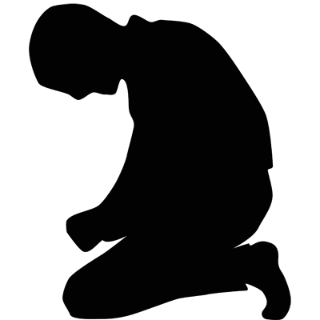
immergé dans l'Esprit Saint. Merci, Seigneur!
56. immergé dans l'Esprit Saint. Merci, Seigneur!
« il vous baptisera du Saint Esprit »
Mt 3:11;
Mk 1:8;
Lk 3:16
Dzieci Pana Boga @enieweglowskaPinterest .jpg

Slide 183
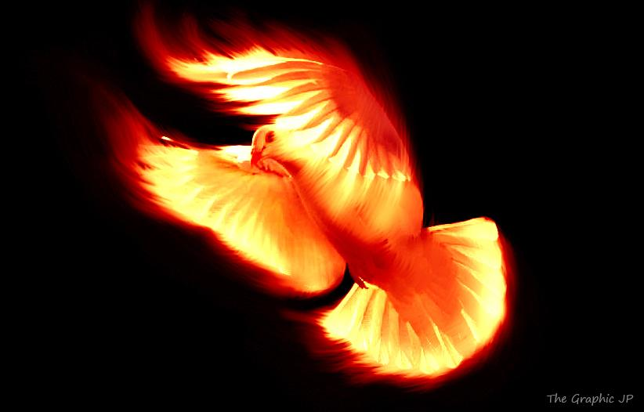

56. immergé dans l'Esprit Saint.
Merci, Seigneur!
« c'est celui qui baptise du Saint Esprit » Jean 1:33
Bible Microsoft clip art © 2013 Microsoft Corp
https://www.deviantart.com/jpsmsu40/art/holy-spirit-fire-169826936

Slide 184
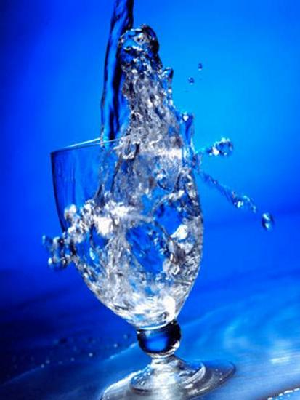
56. immergé dans l'Esprit Saint.
Merci, Seigneur!
« car Jean a baptisé [immergé] d'eau, mais vous, dans peu de jours, vous serez baptisés [immergera en] du Saint Esprit. . . . Mais vous recevrez une puissance,
le Saint Esprit survenant sur vous, et vous serez mes témoins . . . jusqu'aux extrémités de la terre » Actes 1:5,8
Dove, Bible and cup
Microsoft clip art © 2013
Microsoft Corporation.
Non!
jumping heart © www.fg-a.com
© GospelGifs.com

Slide 185
  la repentance envers Dieu et la foi en notre Seigneur Jésus Christ
Toutes les richesses de la grâce de Dieu
en Christ sont données gratuitement
au moment
du salut.
Il n'est pas possible d'être
« en Christ » mais pas
« immergé dans l'Esprit » « afin que la croix de Christ ne soit pas rendue vaine »
(1 Cor 1:17)
en Christ
déclaré juste en Christ la justice de Dieu
rançon, racheté Pâques et péché expié, colère détournée
pardonné paix avec Dieu réconcilié vie éternelle adopté accueilli
rempli et complet en Christ la plénitude de Dieu béni de toute bénédiction
Christ ma sagesse de Dieu, justice et sanctification et rédemption
délivré des ténèbres dans la lumière du royaume du Fils en Christ et Christ en nous
en l’Esprit Saint et L’Esprit en nous, le temple de Dieu en le Père et le Père en nous
immergé dans le Père, le Fils et l’Esprit communion avec le Père, le Fils et l'Esprit et ils avec nous
accès prières exaucées au nom de Jésus miséricorde, grâce et secours au trône de grâce de Dieu
tout besoin comblé l’Esprit prie pour nous et nous aide à prier par l’Esprit avec la parole de Dieu
notre Souverain Sacrificateur intercède pour nous en tant que notre seul médiateur et rançon pour tous
notre Souverain Sacrificateur est notre avocat avec sa seul propitiation pour nos péchés dans notre défense
immergé et une même plante avec Christ dans sa mort et sa résurrection
vieil homme en Adam crucifié et enseveli avec Christ nouvel homme en Christ ressuscité et vivant avec Christ
mort au péché, libéré du péché instrument de justice
sous Christ et sa grace abondante esclaves du Christ pas le péché
attaché au Christ un avec Christ
assis avec Christ caché avec Christ en Dieu
dégagés de la loi, marié à Christ sous la loi de l‘Esprit
l’Esprit et l’amour de Dieu répandu né de l’Esprit, né de Dieu
donné, recevoir, avoir le don de l'Esprit fleuves d'eau vive de l'Esprit
immergé dans l’Esprit l'Esprit vient et descend sur nous
puissance de l'Esprit être ambassadeurs oint, scellé et garantie de l’Esprit
consolé, enseigné par l’Esprit conduit par l’Esprit sanctifié par l’Esprit
dons par l’Esprit rempli de l’Esprit circoncis dans l'Esprit
grande puissance de l’Esprit l’ouvrage de Dieu par l’Esprit conduit en triomphe et victoire nike
membres du corps de Christ frères et soeurs en Christ branches de Christ
une race élue, un sacerdoce royal, une nation sainte, un peuple acquis, le peuple de Dieu
concitoyens des saints, gens de la maison de Dieu
citoyenneté dans les cieux l'espérance de la gloire héritage, héritier, cohéritier
avec Christ à mort la perfection en sa présence glorifié pour ressembler à Jésus
dans le royaume céleste entrer joie du Seigneur délivré de la colère à venir
sa bonne œuvre rendu parfaite corps de résurrection comme Jésus
marriage de l'Agneau toute larme de nos yeux essuyée
voir sa face règne éternellement
aimé et sauvé
dans la nouvelle alliance
jumping heart © www.fg-a.com
johncrozieris@gmail.com © 2021

Slide 186
À la Pentecôte, avec sa nouvelle compréhension de ce que Dieu faisait, qu'est-ce que Pierre a dit que Dieu ferait désormais ?
« Repentez-vous, et que chacun de vous soit baptisé au nom de Jésus Christ, pour le pardon de vos péchés; et vous recevrez le don du Saint Esprit » Actes 2:38
Vous êtes-vous repenti et avez-vous été pardonné par Christ? Selon Pierre, qu'est-ce qui va de pair avec le pardon?
Pierre dit que Dieu donne aussi le don du Saint-Esprit!
Pour Pierre, il n'est pas possible d'être pardonné et de ne pas également recevoir le Saint-Esprit dans tout son ministère de la Nouvelle Alliance.

Slide 187
Pierre pense-t-il que les éléments suivants vont tous ensemble comme une seule œuvre de Dieu ?
« vous serez baptisés du Saint Esprit » 1:5
« vous recevrez une puissance, le Saint Esprit survenant sur vous » 1:8
« ils furent tous remplis du Saint Esprit » 2:4
« je répandrai de mon Esprit sur toute chair » 2:16
« vous recevrez le don du Saint Esprit » 2:38
Pour Pierre, nous recevons le Saint-Esprit dans tout son ministère de la Nouvelle Alliance.
Recevons Jésus et nous recevons le Saint-Esprit.

Slide 188
Le salut, c'est être uni au Seigneur, Dieu le Père,
le Fils et l'Esprit! L'Esprit aime, est en communion avec ses fils et renforce les fils dans
le Fils comme il aime,
est en communion avec et renforce le Fils.
Frères du Fils, immergés dans l'Esprit du Fils,
aiment, sont en communion
et coopèrent avec
le Père et l'Esprit comme le fait le Fils.
Le Seigneur
Père, Fils et Saint Esprit unité
amour, communion, coopération
smiley © sherv.net pulsing heart © clipartbest.com

Slide 189

« Lorsque je me fus mis à parler, le Saint Esprit descendit sur eux, comme sur nous au commencement »
Actes 11:15
Le Seigneur
« Mais vous recevrez
une puissance,
le Saint Esprit survenant sur vous, et vous serez mes témoins » Actes 1:8
Dove and Bible
Microsoft clip art © 2013
Microsoft Corporation.
57. l'Esprit vient et descend
sur nous.
Merci, Seigneur!
Non!
© GospelGifs.com

Slide 190
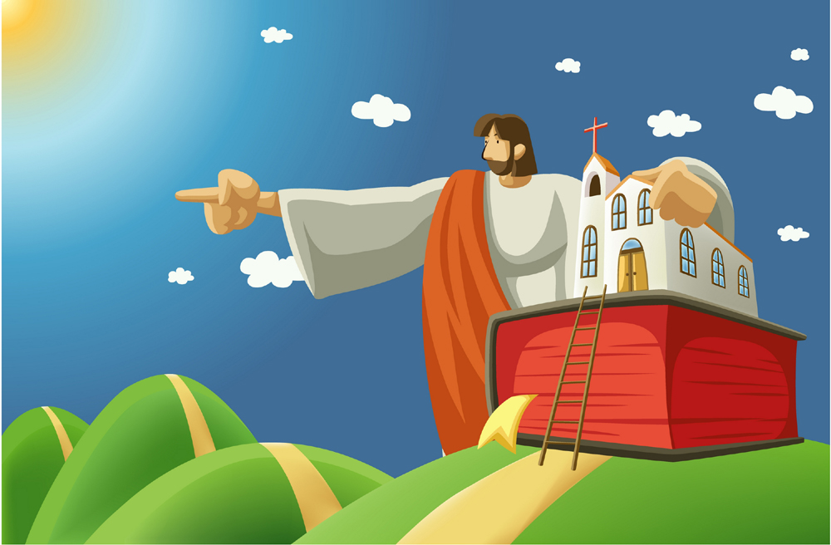
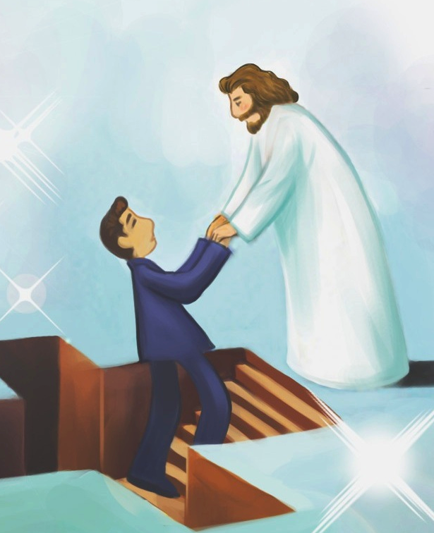
58. puissance de l'Esprit pour être des ambassadeurs
pour Christ. Oui, Seigneur!
© Yoon Nam Sun
Dove and Bible
Microsoft clip art © 2013
Microsoft Corporation.
© Yoon Nam Sun
© iclickart.co.kr with permission from Iregihwek print shop in Yeosu, South Korea
« Nous faisons donc les fonctions d'ambassadeurs pour Christ, comme si Dieu exhortait par nous; nous vous en supplions au nom de Christ: Soyez réconciliés avec Dieu! Celui qui n'a point
connu le péché, il l'a fait devenir péché pour nous, afin
que nous devenions en lui justice de Dieu. » 2 Cor 5:20-21
Non!
© GospelGifs.com

Slide 191
58. puissance de l'Esprit pour être des ambassadeurs
pour Christ. Oui, Seigneur!
© Yoon Nam Sun
Dove and Bible
Microsoft clip art © 2013
Microsoft Corporation.
© Yoon Nam Sun
© iclickart.co.kr with permission from Iregihwek print shop in Yeosu, South Korea
« Mais vous recevrez une puissance, le Saint Esprit survenant sur vous, et vous serez mes témoins . . . jusqu'aux extrémités de la terre » Actes 1:8
Non!
© GospelGifs.com

Slide 192
58. puissance de l'Esprit pour être des ambassadeurs
pour Christ. Oui, Seigneur!
© Yoon Nam Sun
Dove and Bible
Microsoft clip art © 2013
Microsoft Corporation.
© Yoon Nam Sun
© iclickart.co.kr with permission from Iregihwek print shop in Yeosu, South Korea
« Quand sera venu le consolateur, que je vous enverrai
de la part du Père, l'Esprit de vérité, qui vient du Père,
il rendra témoignage de moi; et vous aussi,
vous rendrez témoignage » Jean 15:26-27
Non!
© GospelGifs.com

Slide 193

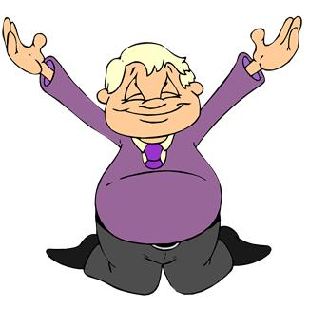
59. oint de l'Esprit
Merci, Seigneur!
Dove and Bible
Microsoft clip art © 2013
Microsoft Corporation.
« Et celui qui . . . nous a oints, c'est Dieu, lequel nous a aussi marqués d'un sceau et a mis dans nos coeurs les arrhes de l'Esprit »
2 Cor 1:21-22
Microsoft clip art © 2013
Microsoft Corporation.
Non!
© GospelGifs.com

Slide 194
60. scellé avec l'Esprit. Louange à toi, Seigneur !
Dove and Bible
Microsoft clip art © 2013
Microsoft Corporation.
Sainteté à l'Éternel
« N'attristez pas le Saint Esprit de Dieu, par lequel vous avez été scellés pour le jour de la rédemption »
Éph 4:30
Non!
© GospelGifs.com

Slide 195
61. l'Esprit est la garantie de notre héritage.
Merci, Seigneur!
100 %
Dove and Bible
Microsoft clip art © 2013
Microsoft Corporation.
garantie d'héritage
100 %
« En lui . . . vous avez cru et vous avez été scellés du Saint Esprit qui avait été promis, lequel est un gage de notre héritage, pour la rédemption de ceux que Dieu s'est acquis, à la louange de sa gloire » Éph 1:13-14
Non!
© GospelGifs.com

Slide 196
62. l’Esprit de vérité nous console et nous enseigne la vérité de Dieu en Christ. Gloire à toi, Seigneur!
«Mais le consolateur, l'Esprit Saint . . . vous enseignera toutes choses . . . Quand sera venu le consolateur . . .
l'Esprit de vérité . . . il rendra témoignage de
moi . . . il vous conduira dans toute la vérité »
Jean 14:26; 15:26; 16:13
Dove and Bible
Microsoft clip art © 2013
Microsoft Corporation.
« prenez . . . l'épée de l'Esprit, qui est
la parole de Dieu. Faites en tout temps par l'Esprit toutes sortes de prières
et de supplications » Éph 6:17-18
Non!
© GospelGifs.com
Microsoft clip art © 2013 Microsoft Corporation.

Slide 197
62. l’Esprit de vérité nous console et nous enseigne
la vérité de Dieu en Christ.
Jean 14:16-18
L'Aide/Conseiller, l'Esprit de vérité nous aide et est avec nous, vit avec nous et est en nous. Jésus vient à nous par l'Esprit.
Jean 14:26
L'Aide/Conseiller, le Saint-Esprit
enseigne et rappelle
Jean 15:26
L'Aide/Conseiller, l'Esprit de vérité témoigne de Jésus comme nous témoignons
Dove and Bible
Microsoft clip art © 2013
Microsoft Corporation.

Slide 198
62. l’Esprit de vérité nous console et nous enseigne
la vérité de Dieu en Christ.
Jean 16:7-11
L'Aide/Conseiller condamne et convainc
du péché d'incrédulité en Jésus, la justice de Jésus, le jugement de Satan et le péché
Jean 16:13-15
L'Esprit de vérité guide dans toute la vérité, révèle les choses futures à venir, glorifie Jésus, fait connaître Jésus, fait connaître tout
ce qui appartient à Jésus
Dove and Bible
Microsoft clip art © 2013
Microsoft Corporation.

Slide 199
62. l’Esprit de vérité nous console et nous enseigne
la vérité de Dieu en Christ.
1 Cor 1:23-24; 2:9-16 L'Esprit de Dieu révèle ce que Dieu a préparé pour ceux qui l'aiment; nous comprenons ce que Dieu nous a donné dans le Christ crucifié, la puissance et
la sagesse de Dieu
Éph 6:17-18
L'Esprit nous aide à prendre l'épée de la parole de Dieu
prier en Esprit avec la parole de Dieu
1 Jean 2:20, 26-27
Dieu nous oint de l'Esprit pour connaître sa vérité. L'Esprit nous enseigne toute la vérité de Dieu en Christ
ainsi nous discernons l'erreur et restons en Christ.
Dove and Bible
Microsoft clip art © 2013
Microsoft Corporation.

Slide 200
Pourquoi y a-t-il une Bible et une
croix à l'intérieur de la colombe?
En raison du grave problème dans
le monde avec de nombreux chrétiens sincères qui déconnectent l'Esprit
de la Bible et de Christ et des vérités évangéliques de sa croix !
Dove and Bible
Microsoft clip art © 2013
Microsoft Corporation.

Slide 201
Pourquoi y a-t-il une Bible et une
croix à l'intérieur de la colombe?
Dove and Bible
Microsoft clip art © 2013
Microsoft Corporation.
L'épée de l'Esprit est
la parole de Dieu (Éph 6:17).
Le consolateur, l'Esprit de vérité, nous enseigne
la Parole alors qu'il rend témoignage à Jésus
(Jean 14:26; 15:26) avec la parole de la croix, Christ crucifié (1 Co 1:18,23). Cette parole de Dieu et de Christ crucifié, expirée par Dieu dans l'Esprit, enseigne, reprend, corrige
et nous forme pour être complets, équipés pour toute bonne œuvre (2 Tim 3:16-17).

Slide 202

Quelle vision de l'Esprit avez-vous ?
Dove and Bible
Microsoft clip art © 2013
Microsoft Corporation.
Notre vision de l'Esprit affecte tant de choses dans
notre âme.
For more on this, download “Charismatic Confusion” at www.graceGodChrist.com

Slide 203
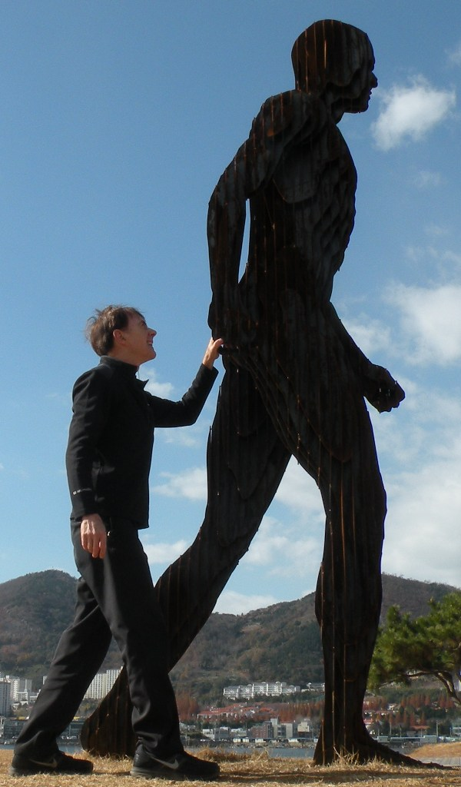
63. l'Esprit nous conduit.
Nous suivons, Seigneur!
Merci!
Dove and Bible
Microsoft clip art © 2013
Microsoft Corporation.
« car tous ceux qui sont conduits par l'Esprit de Dieu sont fils de Dieu »
Rom 8:14
Non!
photo John Crozier
© GospelGifs.com

Slide 204

64. l'Esprit nous sanctifie.
Louange à toi, Seigneur !
Dove and Bible
Microsoft clip art © 2013
Microsoft Corporation.
« sanctifiée par l'Esprit »
Rom 15:16
« qui sont élus selon la prescience de Dieu le Père,
par la sanctification de l'Esprit, afin qu'ils deviennent obéissants, et qu'ils participent à l'aspersion
du sang de Jésus Christ »
1 Pierre 1:2
Non!
© GospelGifs.com

Slide 205
64. l'Esprit nous sanctifie.
Nous suivons le pas, Seigneur !
amour joie
paix patience
bonté bénignité
fidélité douceur
tempérance
Dove and Bible
Microsoft clip art © 2013
Microsoft Corporation.
« sanctifiée par l'Esprit »
Rom 15:16
Gal 5:22-23
impudicité impureté
dissolution idolâtrie
magie inimitiés
querelles jalousies
animosités disputes
divisions sectes
envie ivrognerie
excès de
table
« Dieu vous a choisis dès le commencement pour le salut, par la sanctification de l'Esprit et par la foi en la vérité »
2 Thes 2:13
Non!
Gal 5:19-21
© GospelGifs.com

Slide 206
64. l'Esprit nous sanctifie.
Gloire à toi, Seigneur !
miséricorde bonté
humilité douceur patience
support pardon charité
paix reconnaissance
la parole de Christ en vous
abondamment
tout au nom
de Jésus
Dove and Bible
Microsoft clip art © 2013
Microsoft Corporation.
« sanctifiée par l'Esprit »
Rom 15:16
Col 3:12-17
impudicité impureté passions mauvais désirs
cupidité idolâtrie colère
animosité méchanceté
paroles déshonnêtes
calomnie
mensonge
« Fuyez l'impudicité. . . . Ne savez-vous pas que votre corps est le temple du Saint Esprit qui est en vous? »
1 Cor 6:18-19
Non!
Col
3:5, 8, 9
© GospelGifs.com

Slide 207
65. l'Esprit nous donne les dons pour servir les autres. Merci, Seigneur!
Microsoft clip art © 2013
Microsoft Corporation.
« Comme de bons dispensateurs
des diverses grâces de Dieu, que chacun de
vous mette au service des autres le don
qu'il a reçu » 1 Pierre 4:10
Non!
© GospelGifs.com

Slide 208

amour
joie
Dove and Bible
Microsoft clip art © 2013
Microsoft Corporation.
paix
patience
Jesus
bonté
bénignité
fidélité
douceur
« Ne vous enivrez
pas de vin . . . Soyez, au contraire, remplis de l'Esprit » Éph 5:18
tempérance
Remplis avec
l'amour de Jésus
pour Dieu et les hommes
66. remplis de l'Esprit pour faire la volonté du Seigneur et marcher comme Jésus a marché !
Oui, Seigneur, fortifie-nous !
Non!
© GospelGifs.com

Slide 209
L'Esprit remplit les croyants pour qu'ils aiment, fraternisent
et coopèrent avec
le SEIGNEUR comme
le fait Jésus.
L'Esprit remplit les croyants pour aimer
les autres comme
le fait Jésus,
et partager l’évangile comme le fait Jésus.
C'est le salut de la
Nouvelle Alliance !
Le Seigneur
Père, Fils et Saint Esprit unité
amour, communion, coopération
smiley © sherv.net pulsing heart © clipartbest.com

Slide 210
67. circoncis par Christ dans l'Esprit, libéré de la vie charnelle pour vivre en Christ dans l'Esprit en Dieu. Merci!
S
smiley © sherv.net
Jumping heart © www.fg-a.com
© GospelGifs.com
used with permission
Crucifié et
enterré
avec Christ
Ressuscité avec Christ dans la Nouvelle Alliance relation avec Dieu
Délivré de la vie charnelle
pour vivre en Christ,
en l'Esprit et en Dieu
« Et c'est en lui que vous avez été circoncis . . . que la main n'a pas faite, mais de la circoncision de Christ, qui consiste dans le dépouillement du corps de la chair: ayant été ensevelis avec lui
par le baptême, vous êtes aussi ressuscités en lui
et avec lui, par la foi » Col 2:11-12
« la circoncision, c'est celle du coeur, selon l'esprit » Rom 2:29
Non!
© GospelGifs.com

Slide 211

68. puissance et force incroyables
de l’Esprit.
Merci, Seigneur!
« qu'il illumine les yeux de votre coeur, pour que vous sachiez quelle est . . . envers nous qui croyons l'infinie grandeur de sa puissance, se manifestant avec efficacité par la vertu de sa force » Éph 1:18-19
arms
Microsoft clip art © 2013
Microsoft Corporation.
smileys © sherv.net
« revêtus de la puissance »
Luc 24:49
Non!
« Je puis tout par celui qui me fortifie » Phil 4:13
© GospelGifs.com

Slide 212
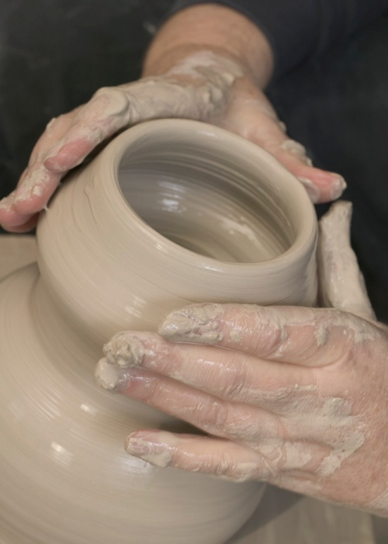
« nous sommes son ouvrage, ayant été créés en Jésus Christ pour de bonnes oeuvres, que Dieu a préparées d'avance, afin que nous les pratiquions » Éph 2:10
«c'est Dieu qui produit en vous le vouloir et le faire, selon son bon plaisir »
Phil 2:13
69. l’ouvrage de Dieu par l’Esprit. Merci, Seigneur!
Microsoft clip art © 2013
Microsoft Corporation.
Non!
© GospelGifs.com

Slide 213











70-71. conduit en triomphe et victoire nike.
Gloire à toi, Seigneur !
Microsoft clip art © 2013
Microsoft Corporation.
Copyright by Nike
Après sa victoire, notre Commandant Jésus conduit ses troupes en triomphe
«Mais grâces soient rendues à Dieu, qui nous donne la victoire (nike) par notre Seigneur Jésus Christ! » 1 Cor 15:57
« Grâces soient rendues à Dieu, qui nous fait
toujours triompher en Christ » 2 Cor 2:14
Non!
© GospelGifs.com

Slide 214
Jesus Christ nous donne la Victoire “Nike”!
© Copyright by Nike
Pour connaître comment Jésus et ses apôtres utilisent le mot nike 34 fois dans de Nouveau Testament Grec, veuillez visiter www.GraceGodChrist.com , ensuite tapez la page “Nike dans le Nouveau Testament”,
pour des PPT et articles.
Téléchargez “What the word nike means” pour un court résumé que j’offre aux croyants qui expliquent comment Jésus et ses apôtres utilisent le mot “nike”.

Slide 215
sous la loi de l‘Esprit de vie en Christ l’Esprit et l’amour de Dieu répandu né de l’Esprit, né de Dieu donné, recevoir, avoir le don de l'Esprit fleuves d'eau vive de l'Esprit immergé dans le Père, le Fils et l’Esprit l'Esprit vient et descend sur nous puissance de l'Esprit être ambassadeurs oint, scellé et garantie de l’Esprit consolé, enseigné par l’Esprit conduit par l’Esprit sanctifié par l’Esprit dons par l’Esprit rempli de l’Esprit circoncis dans l'Esprit grande puissance de l’Esprit l’ouvrage de Dieu par l’Esprit conduit en triomphe et victoire nike
en Christ
Dons 48-71
foi
en Christ
Seigneur, merci pour
la grâce
du
Saint
Esprit
qui nous est offerte par
la mort
de Christ!
alors nous marchons en Christ dans l'Esprit
dans l'amour agapè

Slide 216
Ce n'est pas tout! Les richesses du Saint-Esprit en Christ comprennent également :
8 fils adoptifs avec l'Esprit du Fils de Dieu dans le cœur
17, 18 dans l'Esprit et l'Esprit en nous
19 temples du Saint-Esprit
22 immergés dans le Père, le Fils et l'Esprit
23 communion avec l'Esprit
24 accès auprès du Père, dans un même Esprit (Éph 2:18)
28, 29 l'Esprit prie pour nous et nous aide à prier dans l'Esprit Merveilleux, Seigneur ! Étonnante! Merci!

Slide 217
Jésus
Mohammed
Confucius
Quelqu'un d'autre peut-il nous offrir ces cadeaux ?
Est-ce que quelqu'un d'autre est mort en tant que sacrifice de Dieu une fois pour toutes pour le péché ? Est-ce que quelqu'un d'autre est l'infini Fils de Dieu, notre Messie et Seigneur ressuscité, qui pourvoit en
lui-même tout ce dont nous avons besoin en Dieu ?
Gourous Hindous
Moïse
Bouddha

Slide 218
Bouddhisme dit:
Tu fais
Tu fais
Tu fais
Tu fais
Tu fais
Tu fais
Tu fais
Tu fais
Chemin octuple
Islam
dit:
Tu fais
Tu fais
Tu fais
Tu fais
Tu fais
tout
Allah
veut
cinq piliers
de l’Islam
Hindouisme
dit:
Tu fais
Tu fais
Tu fais
Tu fais
Tu fais
Tu fais
Tu fais
Tu fais
de nombreux
chemins
Jésus
dit :
Je FAIS.
Je fais tout pour vous. Je donne, vous recevez. Pas tu fais!
Viens à moi
et bois.
GospelGifs.com
More free resources on the grace of God in Christ @ www.GraceGodChrist.com

Slide 219
déclaré juste en Christ la justice de Dieu
rançon, racheté Pâques et péché expié, colère détournée
pardonné paix avec Dieu réconcilié vie éternelle adopté accueilli
rempli et complet en Christ la plénitude de Dieu béni de toute bénédiction
Christ ma sagesse de Dieu, justice et sanctification et rédemption
délivré des ténèbres dans la lumière du royaume du Fils en Christ et Christ en nous
en l’Esprit Saint et L’Esprit en nous, le temple de Dieu en le Père et le Père en nous
immergé dans le Père, le Fils et l’Esprit communion avec le Père, le Fils et l'Esprit et ils avec nous
accès prières exaucées au nom de Jésus miséricorde, grâce et secours au trône de grâce de Dieu
tout besoin comblé l’Esprit prie pour nous et nous aide à prier par l’Esprit avec la parole de Dieu
notre Souverain Sacrificateur intercède pour nous en tant que notre seul médiateur et rançon pour tous
notre Souverain Sacrificateur est notre avocat avec sa seul propitiation pour nos péchés dans notre défense
immergé et une même plante avec Christ dans sa mort et sa résurrection
vieil homme crucifié et enseveli avec Christ nouvel homme ressuscité et vivant avec Christ
mort au péché, libéré du péché instrument de justice
sous Christ et sa grace abondante esclaves du Christ pas le péché
attaché au Christ un avec Christ
assis avec Christ caché avec Christ en Dieu
dégagés de la loi, marié à Christ sous la loi de l‘Esprit
l’Esprit et l’amour de Dieu répandu né de l’Esprit, né de Dieu
donné, recevoir, avoir le don de l'Esprit fleuves d'eau vive de l'Esprit
immergé dans l’Esprit l'Esprit vient et descend sur nous
puissance de l'Esprit être ambassadeurs oint, scellé et garantie de l’Esprit
consolé, enseigné par l’Esprit conduit par l’Esprit
sanctifié par l’Esprit dons par l’Esprit
rempli de l’Esprit circoncis dans l'Esprit
grande puissance de l’Esprit l’ouvrage de Dieu par l’Esprit conduit en triomphe et victoire nike
membres du corps de Christ frères et soeurs en Christ branches de Christ
une race élue, un sacerdoce royal, une nation sainte, un peuple acquis, le peuple de Dieu
concitoyens des saints, gens de la maison de Dieu
citoyenneté dans les cieux l'espérance de la gloire héritage, héritier, cohéritier
avec Christ à mort la perfection en sa présence glorifié pour ressembler à Jésus
dans le royaume céleste entrer joie du Seigneur délivré de la colère à venir
sa bonne œuvre rendu parfaite corps de résurrection comme Jésus
marriage de l'Agneau toute larme de nos yeux essuyée
voir sa face règne éternellement
aimé et sauvé
dans la nouvelle alliance
Je fais pour
t
o
i
Jesus © GospelGifs.com
with permission

Slide 220
smiley © sherv.net Jumping heart © www.fg-a.com
People circle © clipartfest.com
Le chemin complètement différent de Dieu
vers la joie et la satisfaction
La joie et la satisfaction sont en Christ, pas la beauté, la musique,
les smartphones, les sports, les voitures, l'argent, les amis,
la romance, le sexe, la nourriture, les beuveries, les maisons ou
les emplois ! Jésus avait la joie suprême sans sexe ni argent !

Slide 221
Je suis ta rançon
et ta rédemption
Je suis ton pardon des péchés
Je suis ta justice
de Dieu, ta justification
Je suis
ta paix avec
Dieu
La joie et la satisfaction sont en Dieu. Ouvrez les dons de Christ pour profiter du Seigneur par la foi dans les promesses de Dieu exprimées dans la louange! Promesses - Foi - Louange
Je suis ton
espoir de
gloire
Je suis ton adoption
pour être l'enfant
de Dieu
Je suis votre délivrance des ténèbres dans le royaume du Fils de Dieu
Je suis vie
dans l’Esprit
Je suis
la vie éternelle
Je suis ton sacrifice
expiatoire détournant
la colère de Dieu
Je suis la plénitude spirituelle en Dieu
Je suis la plénitude de la
bénédiction
de Dieu

Slide 222
Hautement recommandé
Prenez l'habitude de louer le SEIGNEUR chaque jour pour sa grâce en Christ. Développez un esprit et un cœur qui reposent en Christ pour tous.
Pendant votre temps de prière chacun des sept jours de la semaine, louez le Seigneur à travers la section 1 du jour 1, section deux le jour 2, . . . sept le jour 7 !
Lundi – Section 1
Mardi – Section 2
Mercredi – Section 3
Jeudi – Section 4
Vendredi – Section 5
Samedi – Section 6 Dons d'être le corps du Christ 72-82
Dimanche – Section 7

Slide 223
La grâce de Dieu en Christ
100 dons de délices que nous recevons dans le don du Seigneur du Christ crucifié
Dons qui sont un fondement solide 1-14
Dons de connexion avec le Père, le Fils et l'Esprit 15-23
Dons de vie sur le trône de Dieu 24-31
Dons d'être libéré du péché 32-48
Dons de vie dans le Saint-Esprit 48-71
Dons d'être le corps du Christ 72-82
Dons de gloire future 83-97
Trois grands dons qui incluent tous les autres 98-100
Utilisez « recherche » sur votre smartphone

Slide 224
en Christ
dons 72-82
foi
en Christ
membres du corps de Christ
frères et soeurs en Christ
branches de Christ
une race élue, un sacerdoce royal, une nation sainte, un peuple acquis, le peuple de Dieu
concitoyens des saints,
gens de la maison de Dieu
Merci, Seigneur, pour le corps des richesses du Christ qui nous est fourni par la mort du Christ !

Slide 225
72. membres du corps du Christ, l’Église, unis à Christ notre tête.
Merci Seigneur!
« Christ est le chef de l'Église, qui est son corps
. . . nous sommes membres de son corps
Éph 5:23, 30 »
« Nous avons tous, en effet, été baptisés dans un seul Esprit, pour former un seul corps »
1 Cor 12:13
Non!
Jumping heart © www.fg-a.com
© GospelGifs.com with permission
© GospelGifs.com

Slide 226
73. frères et soeurs unis avec Christ et les uns
avec les autres.
Merci, Seigneur!
« Phoebé, notre sœur . . . Saluez . . . les frères » Rom 16:1,14
« Si un frère ou une soeur sont nus et manquent de la nourriture » Jac 2:15
« quiconque fait la volonté de Dieu, celui-là est mon frère, ma soeur, et ma mère »
Marc 3:35
Non!
Jumping heart © www.fg-a.com
© GospelGifs.com with permission
© GospelGifs.com

Slide 227
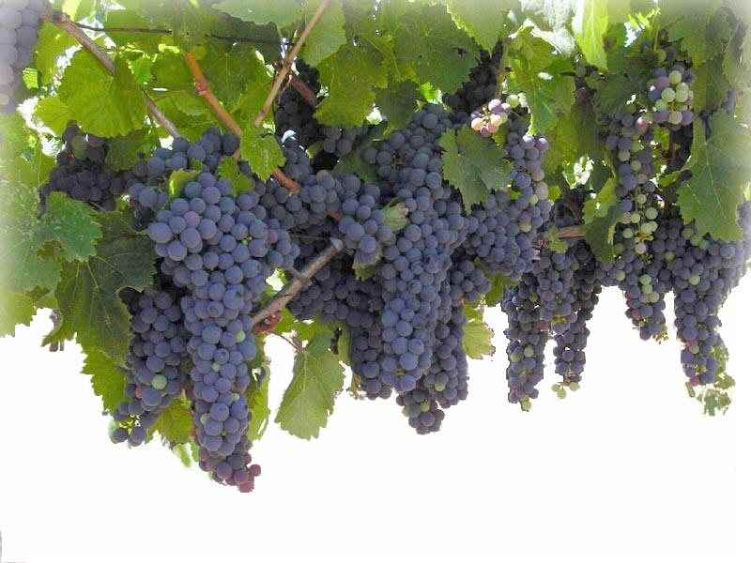
74. branches unies au Christ notre vigne.
Merci, Seigneur!
Microsoft clip art © 2013
Microsoft Corporation.
« Je suis le cep, vous êtes les sarments.
Celui qui demeure en moi et en qui je demeure
porte beaucoup de fruit, car sans moi
vous ne pouvez rien faire » Jean 15:5
Non!
© GospelGifs.com

Slide 228
74. branches unies au Christ notre vigne.
Merci, Seigneur!
John 15:5
Microsoft clip art © 2013
Microsoft Corporation.
« si toi, qui était un olivier sauvage, tu as été enté à leur place, et rendu participant de la racine et de la graisse de l'olivier . . . tu as été coupé de l'olivier naturellement sauvage, et enté contrairement à
ta nature sur l'olivier franc » Rom 11:17,24
Non!
© GospelGifs.com

Slide 229







« vous êtes une race élue, un sacerdoce royal, une nation sainte, un peuple acquis . . . le peuple de Dieu »
1 Pet 2:9-10
75-79. une race élue,
un sacerdoce royal,
une nation sainte, un peuple acquis, le peuple de Dieu. Merci, Seigneur!
Non!
Microsoft clip art © 2013
Microsoft Corporation.
© GospelGifs.com
Microsoft clip art © 2013 Microsoft Corporation.

Slide 230
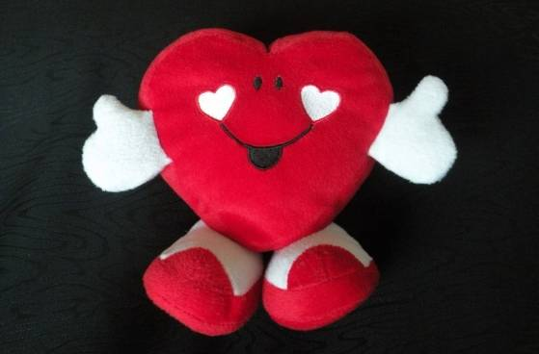
80-82. concitoyens avec les saints, gens de la maison de Dieu. Merci, Seigneur!
« vous n'êtes plus des étrangers, ni des gens du dehors; mais vous êtes concitoyens des saints, gens de la maison de Dieu » Éph 2:19
Non!
photo John Crozier
© GospelGifs.com

Slide 231
Es-tu un saint, séparé du péché et de Satan,
sanctifié à l'Éternel en Christ dans le Saint-Esprit?
dans le péché
en Christ
angry smiley © sherv.net
Jumping heart © www.fg-a.com
« appelés à être saints . . . l'Esprit intercède en faveur des saints . . . étant sanctifiée par l'Esprit Saint . . . une manière digne des saints » Rom 1:7; 8:27; 15:16; 16:2
« l'Église de Dieu . . . sanctifiés en Jésus Christ, appelés à être saints » 1 Cor 1:2

Slide 232
en Christ
dons 72-82
foi
en Christ
membres du corps de Christ
frères et soeurs en Christ
branches de Christ
une race élue, un sacerdoce royal, une nation sainte, un peuple acquis, le peuple de Dieu
concitoyens des saints,
gens de la maison de Dieu
Merci, Seigneur, pour les richesses obtenues en Christ qui nous sont fournies par sa mort!

Slide 233
Jésus
Mohammed
Confucius
Quelqu'un d'autre peut-il nous offrir ces cadeaux ?
Est-ce que quelqu'un d'autre est mort en tant que sacrifice de Dieu une fois pour toutes pour le péché ? Est-ce que quelqu'un d'autre est l'infini Fils de Dieu, notre Messie et Seigneur ressuscité, qui pourvoit en
lui-même tout ce dont nous avons besoin en Dieu ?
Gourous Hindous
Moïse
Bouddha

Slide 234
Bouddhisme dit:
Tu fais
Tu fais
Tu fais
Tu fais
Tu fais
Tu fais
Tu fais
Tu fais
Chemin octuple
Islam
dit:
Tu fais
Tu fais
Tu fais
Tu fais
Tu fais
tout
Allah
veut
cinq piliers
de l’Islam
Hindouisme
dit:
Tu fais
Tu fais
Tu fais
Tu fais
Tu fais
Tu fais
Tu fais
Tu fais
de nombreux
chemins
Jésus
dit :
Je FAIS.
Je fais tout pour vous. Je donne, vous recevez. Pas tu fais!
Viens à moi
et bois.
GospelGifs.com
More free resources on the grace of God in Christ @ www.GraceGodChrist.com

Slide 235
smiley © sherv.net Jumping heart © www.fg-a.com
People circle © clipartfest.com
Le Seigneur
Le chemin complètement différent de Dieu
vers la joie et la satisfaction
La joie et la satisfaction sont en Christ, pas la beauté, la musique,
les smartphones, les sports, les voitures, l'argent, les amis,
la romance, le sexe, la nourriture, les beuveries, les maisons ou
les emplois ! Jésus avait la joie suprême sans sexe ni argent !

Slide 236
Je suis ta rançon
et ta rédemption
Je suis ton pardon des péchés
Je suis ta justice
de Dieu, ta justification
Je suis
ta paix avec
Dieu
La joie et la satisfaction sont en Dieu. Ouvrez les dons de Christ pour profiter du Seigneur par la foi dans les promesses de Dieu exprimées dans la louange! Promesses - Foi - Louange
Je suis ton
espoir de
gloire
Je suis ton adoption
pour être l'enfant
de Dieu
Je suis votre délivrance des ténèbres dans le royaume du Fils de Dieu
Je suis vie
dans l’Esprit
Je suis
la vie éternelle
Je suis ton sacrifice
expiatoire détournant
la colère de Dieu
Je suis la plénitude spirituelle en Dieu
Je suis la plénitude de la
bénédiction
de Dieu

Slide 237
  la repentance envers Dieu et la foi en notre Seigneur Jésus Christ
en Christ
Tout est accomplis!
C'est fini! Puiserez-vous joyeusement dans les
nombreuses richesses
de la grâce
de Dieu
en Christ
au moment
où nous
recevrons
le salut
en Christ ?
déclaré juste en Christ la justice de Dieu
rançon, racheté Pâques et péché expié, colère détournée
pardonné paix avec Dieu réconcilié vie éternelle adopté accueilli
rempli et complet en Christ la plénitude de Dieu béni de toute bénédiction
Christ ma sagesse de Dieu, justice et sanctification et rédemption
délivré des ténèbres dans la lumière du royaume du Fils en Christ et Christ en nous
en l’Esprit Saint et L’Esprit en nous, le temple de Dieu en le Père et le Père en nous
immergé dans le Père, le Fils et l’Esprit communion avec le Père, le Fils et l'Esprit et ils avec nous
accès prières exaucées au nom de Jésus miséricorde, grâce et secours au trône de grâce de Dieu
tout besoin comblé l’Esprit prie pour nous et nous aide à prier par l’Esprit avec la parole de Dieu
notre Souverain Sacrificateur intercède pour nous en tant que notre seul médiateur et rançon pour tous
notre Souverain Sacrificateur est notre avocat avec sa seul propitiation pour nos péchés dans notre défense
immergé et une même plante avec Christ dans sa mort et sa résurrection
vieil homme en Adam crucifié et enseveli avec Christ nouvel homme en Christ ressuscité et vivant avec Christ
mort au péché, libéré du péché instrument de justice
sous Christ et sa grace abondante esclaves du Christ pas le péché
attaché au Christ un avec Christ
assis avec Christ caché avec Christ en Dieu
dégagés de la loi, marié à Christ sous la loi de l‘Esprit
l’Esprit et l’amour de Dieu répandu né de l’Esprit, né de Dieu
donné, recevoir, avoir le don de l'Esprit fleuves d'eau vive de l'Esprit
immergé dans l’Esprit l'Esprit vient et descend sur nous
puissance de l'Esprit être ambassadeurs oint, scellé et garantie de l’Esprit
consolé, enseigné par l’Esprit conduit par l’Esprit sanctifié par l’Esprit
dons par l’Esprit rempli de l’Esprit circoncis dans l'Esprit
grande puissance de l’Esprit l’ouvrage de Dieu par l’Esprit conduit en triomphe et victoire nike
membres du corps de Christ frères et soeurs en Christ branches de Christ
une race élue, un sacerdoce royal, une nation sainte, un peuple acquis, le peuple de Dieu
concitoyens des saints, gens de la maison de Dieu
citoyenneté dans les cieux l'espérance de la gloire héritage, héritier, cohéritier
avec Christ à mort la perfection en sa présence glorifié pour ressembler à Jésus
dans le royaume céleste entrer joie du Seigneur délivré de la colère à venir
sa bonne œuvre rendu parfaite corps de résurrection comme Jésus
marriage de l'Agneau toute larme de nos yeux essuyée
voir sa face règne éternellement
aimé et sauvé
dans la nouvelle alliance
jumping heart © www.fg-a.com
johncrozieris@gmail.com © 2021

Slide 238
Hautement recommandé
Prenez l'habitude de louer le SEIGNEUR chaque jour pour sa grâce en Christ. Développez un esprit et un cœur qui reposent en Christ pour tous.
Pendant votre temps de prière chacun des sept jours de la semaine, louez le Seigneur à travers la section 1 du jour 1, section deux le jour 2, . . . sept le jour 7 !
Lundi – Section 1
Mardi – Section 2
Mercredi – Section 3
Jeudi – Section 4
Vendredi – Section 5
Samedi – Section 6
Dimanche – Section 7 Dons de gloire future 83-97
Trois grands dons qui incluent tous les autres 98-100

Slide 239
La grâce de Dieu en Christ
100 dons de délices que nous recevons dans le don du Seigneur du Christ crucifié
Dons qui sont un fondement solide 1-14
Dons de connexion avec le Père, le Fils et l'Esprit 15-23
Dons de vie sur le trône de Dieu 24-31
Dons d'être libéré du péché 32-48
Dons de vie dans le Saint-Esprit 48-71
Dons d'être le corps du Christ 72-82
Dons de gloire future 83-97
Trois grands dons qui incluent tous les autres 98-100
Utilisez « recherche » sur votre smartphone

Slide 240
en Christ
Dons 83-97
foi
en Christ
la citoyenneté au paradis
l'espérance de la gloire de Dieu
héritiers de Dieu et cohéritiers de Christ
avec Christ quand nous mourrons
la perfection en sa présence
glorifié pour ressembler à Jésus
dans le royaume céleste
entrer la joie du Seigneur
délivré de la colère à venir
sa bonne œuvre rendue parfaite et complète
corps de résurrection comme Jésus
mariage de l'Agneau à son épouse
toute larme de nos yeux essuyée
voir sa face
règne éternellement
Seigneur,
merci que
Jésus est
mort nous
donner
richesses de
gloire future
avec toi! Seule votre gloire peut satisfaire nos désirs profonds!

Slide 241
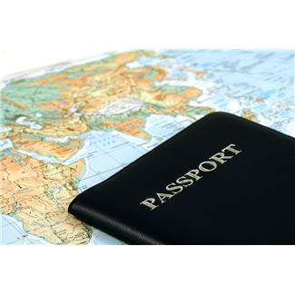
« Leur fin sera la perdition . . . Mais notre cité à nous est dans les cieux, d'où nous attendons aussi comme Sauveur le Seigneur Jésus Christ » Phil 3:19-20
« l'assemblé des premiers-nés inscrits dans les cieux » Heb 12:23
Microsoft clip art © 2013 Microsoft Corporation.
Moi, Moi, Moi!
CITOYENNETÉ AU PARADIS
PASSPORTE
pas citoyenneté
83. lcitoyenneté au paradis!
Merci, Seigneur!
citoyenneté
angry smiley © sherv.net
Jumping heart © www.fg-a.com

Slide 242
84. l'espérance de la gloire de Dieu!
Merveilleux, Seigneur !
« Nous nous glorifions dans l'espérance de
la gloire de Dieu »
Rom 5:5
« Christ en vous, l'espérance de la gloire »
Col 1:27
many copies
on internet,
original unknown. This is from Kootation.com.
Non!
© GospelGifs.com

Slide 243
85. héritiers de Dieu et cohéritiers de Christ!
Merci, Seigneur!
« Si nous sommes enfants, nous sommes aussi héritiers: héritiers de Dieu, et cohéritiers de Christ » Rom 8:16-17
« Venez, vous qui êtes bénis de mon Père;
prenez possession du royaume qui vous a été
préparé dès la fondation du monde » Mat 25:34
Non!
© GospelGifs.com

Slide 244

86. avec Christ quand nous mourrons !
Toute louange
à toi,
Seigneur!
© iclickart.co.kr with permission from Iregihwek print shop in Yeosu, South Korea
« J'ai le désir de m'en aller et d'être avec Christ » Phil 1:23
« Nous savons qu'en demeurant dans ce corps nous demeurons loin du Seigneur . . . nous aimons mieux
quitter ce corps et demeurer auprès du Seigneur »
2 Cor 5:6, 8
Non!
© GospelGifs.com

Slide 245
87. les esprits des justes parvenus à
la perfection dans la présence de Dieu.
Toute gloire à Toi, Seigneur!
Âmes justes
dans le sang
de Christ
la perfection
en présence
du Christ
« Mais vous vous êtes approchés de . . . la cité du Dieu vivant, la Jérusalem céleste, . . . du juge qui est le Dieu de tous, des esprits des justes parvenus à la perfection, de
Jésus qui est le médiateur de la nouvelle alliance »
Heb 12:22-24
Non!
© GospelGifs.com

Slide 246

Nous penserons et aimerons comme Jésus, haïssez le mal comme Jésus, soyez zélés pour la gloire de Dieu comme Jésus. . .
“Maranatha!” © 1988/2000 by Stephen Gjertson. All rights reserved. Used with permission.
88. comme Jésus, conforme à son image. Merci, Seigneur!
« lorsque cela sera manifesté, nous serons semblables à lui, parce que nous le verrons tel qu'il est » 1 Jean 3:2
« Car ceux qu'il a connus d'avance, il les a aussi prédestinés à être semblables à l'image de son Fils,
afin que son Fils fût le premier-né entre
plusieurs frères » Rom 8:29
Non!
© GospelGifs.com

Slide 247

89. entrer dans son royaume céleste.
Merci, Seigneur!
Big tears smiley © sherv.net
Jumping heart © www.fg-a.com
various copies on internet,
original source unknown
« Le Seigneur me délivrera de toute oeuvre mauvaise,
et il me sauvera pour me faire entrer dans son royaume
céleste. A lui soit la gloire aux siècles des siècles!
Amen! » 2 Tim 4:18

Slide 248
90. Entre la joie du Seigneur! Merci, Seigneur!
smiley © sherv.net
Jumping heart © www.fg-a.com
People circle © clipartfest.com
big tears smiley © sherv.net
Entrer dans la joie du Seigneur, c'est être en sa présence,
se réjouir et se réjouir en Dieu comme Dieu se réjouit et se réjouit
de toutes les perfections infinies de Dieu, de l'amour et de la communion
du Père, du Fils et de l'Esprit, et de sa grâce en Christ.
« C'est bien, bon et fidèle serviteur . . . entre dans la joie de ton maître » (Grecque kurios, Seigneur)
Mat 25:21,23

Slide 249
Le Seigneur
smiley © sherv.net
Jumping heart © www.fg-a.com
People circle © clipartfest.com
big tears smiley © sherv.net
Entrer dans la joie du Seigneur en sa présence,
c'est se réjouir et se réjouir dans le Père comme le font Jésus et l'Esprit,
se réjouir du Fils comme le font le Père et l'Esprit,
et se réjouir de l'Esprit comme le font Jésus et le Père !
« C'est bien, bon et fidèle serviteur . . . entre dans la joie de ton maître » (Grecque kurios, Seigneur)
Mat 25:21,23

Slide 250
« L'amour, la communion et la coopération les plus satisfaisants et remplis de joie dans l'univers coulent entre le Père, le Fils et l'Esprit. »
«Comme rejoindre une famille heureuse et aimante pour le dîner, le Seigneur se partage avec nous en nous immergeant en Dieu le Père, le Fils et l'Esprit pour partager leur amour, leur joie, leur communion et leur coopération dans leurs desseins. La communion joyeuse avec Dieu quand nous faisons sa volonté est notre plus grande joie au ciel - et maintenant ! »
Merci, Seigneur, que nous puissions nous réjouir et te servir maintenant, désireux d'entrer dans ta joie éternelle dans le futur, la joie éternelle du Seigneur trinitaire !
From “Know Your God,” John’s discipleship eBook on God’s attributes, page 59, available free at www.GraceGodChrist.com

Slide 251

« vous êtes convertis à Dieu, en abandonnant les idoles pour servir le Dieu vivant et vrai, et pour attendre des cieux son Fils, qu'il a ressuscité des morts, Jésus, qui nous délivre de la colère à venir.
1 Thes 1:9-10
Le Seigneur
Partager l'amour
de Dieu Père, Fils et Esprit
pour l'éternité
91. délivré de la colère à venir! Toute gloire
à Toi, Seigneur!
éternité de colère
smiley © sherv.net
Jumping heart © www.fg-a.com
heart © clipartbest.com
Fire Microsoft clip art © 2013 Microsoft Corporation.
big tears smiley © sherv.net

Slide 252

« Je suis persuadé que celui qui a commencé en vous cette bonne oeuvre la rendra parfaite pour le jour de Jésus Christ » Phil 1:6
éternellement parfait en Christ
various copies on internet, original source unknown,
but this is adapted from pixgood.com
92. sa bonne œuvre rendue parfaite et complète! Merci, Seigneur!
Microsoft clip art © 2013
Microsoft Corporation.
big tears smiley © sherv.net

Slide 253




Dove, cross and Bible
Microsoft clip art © 2013
Microsoft Corp
various copies on internet,
original source unknown
clipartkid.com - boy leaping for joy, children jumping for joy
93. corps de résurrection comme Jésus ! Merci, Seigneur!
« Mais maintenant, Christ est ressuscité des morts, il est les prémices de ceux qui sont morts. Car, puisque la mort est venue par un homme, c'est aussi par un homme qu'est venue la résurrection des morts. . . . mais chacun en son rang.
Christ comme prémices, puis ceux qui appartiennent
à Christ, lors de son avènement »
1 Cor 15:20,21,23
big tears smiley © sherv.net

Slide 254

94. mariage de l'Agneau
à son épouse!
Merci, Seigneur!
« Réjouissons-nous et soyons dans l'allégresse, et donnons-lui gloire; car les noces de l'agneau sont venues, et son épouse s'est préparée . . .
Heureux ceux qui sont appelés au festin des noces de l'agneau!
Ap 19:7, 9
various copies on internet, original source unknown
This is from Pinterest.com johnkrohn.blogspot.kr
big tears smiley © sherv.net

Slide 255
94. mariage de l'Agneau
à son épouse!
Merci, Seigneur!
« Car je suis jaloux de vous d'une jalousie de Dieu, parce que je vous ai fiancés à un seul époux, pour vous présenter à Christ comme une vierge pure. Toutefois, de même que le serpent séduisit Eve par sa ruse,
je crains que vos pensées ne se corrompent et ne se détournent de la simplicité
à l'égard de Christ »
2 Cor 11:2-3
various copies on internet, original source unknown
This is from Pinterest.com johnkrohn.blogspot.kr
big tears smiley © sherv.net

Slide 256

95. toute larme de nos yeux essuyée! Merci Seigneur!
« Il essuiera toute larme de leurs yeux,
et la mort ne sera plus,
et il n'y aura plus ni deuil, ni cri, ni douleur,
car les premières choses ont disparu »
Ap 21:4
(Isa 25:8)
Microsoft clip art © 2013
Microsoft Corporation.
big tears smiley © sherv.net

Slide 257

« ses serviteurs le serviront et verront sa face »
Ap 22:3
96. voir sa face!
Gloire à toi, Seigneur !
Le Seigneur
très saint
big tears smiley
© sherv.net
various copies on internet,
original source unknown

Slide 258

« ils régneront aux siècles des siècles »
Ap 22:5
97. règne avec Christ éternellement !
Toute louange à toi, Seigneur !
© Harry Anderson
www.HarryAndersonArt.com
big tears smiley
© sherv.net

Slide 259
Alléluia! Car le Seigneur notre Dieu tout puissant est entré dans son règne (Ap 19:6) !
Parce que la mort de Christ fait tout pour nous, nous régnerons avec Toi aux siècles des siècles (Ap 22:5) !
Grâce à Dieu !
Louanges à Dieu !
Gloire à Dieu !
Dans les siècles à venir Tu montreras l'infinie richesse de ta grâce par sa bonté envers nous en Jésus Christ (Éph 2:7) ! Pour toute l'éternité, tout ce que nous recevons de vous découle de l'œuvre achevée du Seigneur Jésus-Christ !

Slide 260
en Christ
Dons 83-97
foi
en Christ
la citoyenneté au paradis
l'espérance de la gloire de Dieu
héritiers de Dieu et cohéritiers de Christ
avec Christ quand nous mourrons
la perfection en sa présence
glorifié pour ressembler à Jésus
dans le royaume céleste
entrer la joie du Seigneur
délivré de la colère à venir
sa bonne œuvre rendu parfaite et complet
corps de résurrection comme Jésus
mariage de l'Agneau à son épouse
toute larme de nos yeux essuyée
voir sa face
règne éternellement
Seigneur,
merci que
Jésus est
mort nous
donner
richesses de
gloire future
avec toi! Seule votre gloire peut satisfaire nos désirs profonds!

Slide 261
Jésus
Mohammed
Confucius
Quelqu'un d'autre peut-il nous offrir ces cadeaux ?
Est-ce que quelqu'un d'autre est mort en tant que sacrifice de Dieu une fois pour toutes pour le péché ? Est-ce que quelqu'un d'autre est l'infini Fils de Dieu, notre Messie et Seigneur ressuscité, qui pourvoit en
lui-même tout ce dont nous avons besoin en Dieu ?
Gourous Hindous
Moïse
Bouddha

Slide 262
Bouddhisme dit:
Tu fais
Tu fais
Tu fais
Tu fais
Tu fais
Tu fais
Tu fais
Tu fais
Chemin octuple
Islam
dit:
Tu fais
Tu fais
Tu fais
Tu fais
Tu fais
tout
Allah
veut
cinq piliers
de l’Islam
Hindouisme
dit:
Tu fais
Tu fais
Tu fais
Tu fais
Tu fais
Tu fais
Tu fais
Tu fais
de nombreux
chemins
Jésus
dit :
Je FAIS.
Je fais tout pour vous. Je donne, vous recevez. Pas tu fais!
Viens à moi
et bois.
GospelGifs.com
More free resources on the grace of God in Christ @ www.GraceGodChrist.com

Slide 263
déclaré juste en Christ la justice de Dieu
rançon, racheté Pâques et péché expié, colère détournée
pardonné paix avec Dieu réconcilié vie éternelle adopté accueilli
rempli et complet en Christ la plénitude de Dieu béni de toute bénédiction
Christ ma sagesse de Dieu, justice et sanctification et rédemption
délivré des ténèbres dans la lumière du royaume du Fils en Christ et Christ en nous
en l’Esprit Saint et L’Esprit en nous, le temple de Dieu en le Père et le Père en nous
immergé dans le Père, le Fils et l’Esprit communion avec le Père, le Fils et l'Esprit et ils avec nous
accès prières exaucées au nom de Jésus miséricorde, grâce et secours au trône de grâce de Dieu
tout besoin comblé l’Esprit prie pour nous et nous aide à prier par l’Esprit avec la parole de Dieu
notre Souverain Sacrificateur intercède pour nous en tant que notre seul médiateur et rançon pour tous
notre Souverain Sacrificateur est notre avocat avec sa seul propitiation pour nos péchés dans notre défense
immergé et une même plante avec Christ dans sa mort et sa résurrection
vieil homme crucifié et enseveli avec Christ nouvel homme ressuscité et vivant avec Christ
mort au péché, libéré du péché instrument de justice
sous Christ et sa grace abondante esclaves du Christ pas le péché
attaché au Christ un avec Christ
assis avec Christ caché avec Christ en Dieu
dégagés de la loi, marié à Christ sous la loi de l‘Esprit
l’Esprit et l’amour de Dieu répandu né de l’Esprit, né de Dieu
donné, recevoir, avoir le don de l'Esprit fleuves d'eau vive de l'Esprit
immergé dans l’Esprit l'Esprit vient et descend sur nous
puissance de l'Esprit être ambassadeurs oint, scellé et garantie de l’Esprit
consolé, enseigné par l’Esprit conduit par l’Esprit
sanctifié par l’Esprit dons par l’Esprit
rempli de l’Esprit circoncis dans l'Esprit
grande puissance de l’Esprit l’ouvrage de Dieu par l’Esprit conduit en triomphe et victoire nike
membres du corps de Christ frères et soeurs en Christ branches de Christ
une race élue, un sacerdoce royal, une nation sainte, un peuple acquis, le peuple de Dieu
concitoyens des saints, gens de la maison de Dieu
citoyenneté dans les cieux l'espérance de la gloire héritage, héritier, cohéritier
avec Christ à mort la perfection en sa présence glorifié pour ressembler à Jésus
dans le royaume céleste entrer joie du Seigneur délivré de la colère à venir
sa bonne œuvre rendu parfaite corps de résurrection comme Jésus
marriage de l'Agneau toute larme de nos yeux essuyée
voir sa face règne éternellement
aimé et sauvé
dans la nouvelle alliance
Je fais pour
t
o
i
Jesus © GospelGifs.com
with permission

Slide 264
smiley © sherv.net Jumping heart © www.fg-a.com
People circle © clipartfest.com
Le chemin complètement différent de Dieu
vers la joie et la satisfaction
La joie et la satisfaction sont en Christ, pas la beauté, la musique,
les smartphones, les sports, les voitures, l'argent, les amis,
la romance, le sexe, la nourriture, les beuveries, les maisons ou
les emplois ! Jésus avait la joie suprême sans sexe ni argent !

Slide 265
Je suis ta rançon
et ta rédemption
Je suis ton pardon des péchés
Je suis ta justice
de Dieu, ta justification
Je suis
ta paix avec
Dieu
La joie et la satisfaction sont en Dieu. Ouvrez les dons de Christ pour profiter du Seigneur par la foi dans les promesses de Dieu exprimées dans la louange! Promesses - Foi - Louange
Je suis ton
espoir de
gloire
Je suis ton adoption
pour être l'enfant
de Dieu
Je suis votre délivrance des ténèbres dans le royaume du Fils de Dieu
Je suis vie
dans l’Esprit
Je suis
la vie éternelle
Je suis ton sacrifice
expiatoire détournant
la colère de Dieu
Je suis la plénitude spirituelle en Dieu
Je suis la plénitude de la
bénédiction
de Dieu

Slide 266
"Beaucoup recherchent le plaisir sexuel bien plus qu'ils ne recherchent la joie en Dieu. Certains peuvent convenir que les plaisirs sexuels temporaires dans cette vie ne peuvent pas être plus grands que les plaisirs de Dieu dans l'éternité, mais quel aveuglement puisque Dieu est différent et meilleur que tout le reste. La joie en Dieu dans cette vie est différente et meilleure que tout le reste maintenant, y compris le plaisir sexuel !
Jésus a eu la joie suprême sans sexe !
From “Know Your God,” John’s discipleship eBook on God’s attributes, page 65, available free at www.GraceGodChrist.com

Slide 267
« La joie que Jésus avait en Dieu était une joie différente et meilleure que la joie de toute autre chose.
Jésus n'avait aucune des joies du monde comme une belle maison et de l'argent, mais il était la personne la plus heureuse jamais sur terre parce que lui, plus que tous les autres, avait la plus grande joie en Dieu. »
« Plus que quiconque, Jésus a recherché la joie en Dieu, non dans les choses du monde, et plus que tous les autres, Jésus a marché dans les voies justes de Dieu, de sorte que sa joie complete en Dieu a été rendue complète par sa marche toujours en harmonie. avec la volonté de Dieu. »
« Jésus nous a montré le chemin de la joie la plus profonde et la plus satisfaisante en Dieu ! Lorsque les choses terrestres nous tentent, nous pouvons nous détourner pour boire de la joie en Dieu à la place ! »
From “Know Your God,” John’s eBook on God’s attributes, page 65, at www.GraceGodChrist.com

Slide 268
Il y a un si grand avantage à réfléchir sur chaque Écriture et à louer le Seigneur pour chacun de ses dons !
Appliquez personnellement la Parole de Dieu avec louange faites passer la vérité de Dieu de la tête au cœur.
La louange transforme l'étude de la Bible en communion avec Dieu.
Une louange remplie de foi basée sur les promesses de Dieu en Christ, c'est comme boire la grâce de Dieu.
La louange complète notre joie en Dieu.¹
Être reconnaissant et le dire complète notre joie vs. être reconnaissant mais ne pas le dire !
Puisque Dieu est différent et meilleur que tout le reste, jouir de Dieu avec louange, amour et faire sa volonté donne une joie différente et meilleure que tout le reste.

Slide 269
La grâce de Dieu en Christ
100 dons de délices que nous recevons dans le don du Seigneur du Christ crucifié
Dons qui sont un fondement solide 1-14
Dons de connexion avec le Père, le Fils et l'Esprit 15-23
Dons de vie sur le trône de Dieu 24-31
Dons d'être libéré du péché 32-48
Dons de vie dans le Saint-Esprit 48-71
Dons d'être le corps du Christ 72-82
Dons de gloire future 83-97
Trois grands dons qui incluent tous les autres 98-100
Utilisez « recherche » sur votre smartphone

Slide 270
Profitons maintenant de trois richesses finales de grâce en Christ !
Elles sont mises en dernier car elles impliquent toutes les autres.

Slide 271
en Christ
Dons 98-100
foi
en Christ
aimé
sauvé
dans la nouvelle alliance
Seigneur, merci pour ces grandes richesses
qui impliquent toutes les autres richesses
de grâce en Christ !

Slide 272


Non!
Non! Je rejette l'amour de Dieu en Christ !
98. aimé !
Merci, Seigneur!
Dove and Bible Microsoft clip art © 2013
© GospelGifs.com
smiley © sherv.net
Jumping heart © www.fg-a.com
Pulsing heart © clipartbest.com
Le Seigneur
© GospelGifs.com
used with permission
Christ est mort pour nous
afin que
Dieu nous donne ses richesses de la grâce
en Christ
pour jouir de Dieu maintenant et dans
sa gloire éternelle
« Dieu est amour agapé. L'amour agapé de Dieu a été manifesté envers nous en ce que Dieu a envoyé son Fils unique dans le monde, afin que nous vivions par lui. Et cet amour agapé consiste . . . il nous a aimés et a envoyé son Fils comme victime expiatoire pour nos péchés » 1 Jn 4:8-10

Slide 273
Non!
Non! Je rejette l'amour de Dieu en Christ !
98. aimé !
Merci, Seigneur!
Dove and Bible Microsoft clip art © 2013
© GospelGifs.com
smiley © sherv.net
Jumping heart © www.fg-a.com
Pulsing heart © clipartbest.com
Le Seigneur
© GospelGifs.com
used with permission
Christ est mort pour nous
afin que
Dieu nous donne ses richesses de la grâce
en Christ
pour jouir de Dieu maintenant et dans
sa gloire éternelle
« Mais Dieu prouve son amour agapé envers nous,
en ce que, lorsque nous étions encore des pécheurs,
Christ est mort pour nous » Rom 5:8

Slide 274
Le Seigneur
Le ciel est une célébration du SEIGNEUR, et la vie est maintenant un peu du ciel quand nous nous réjouissons
en Dieu comme Dieu se réjouit en Dieu !
Seigneur, sans Christ. . .mais en Christ crucifié et régnant. . . Comme tu le promets. . . !
smiley © sherv.net
Jumping heart © www.fg-a.com
People circle © clipartfest.com

Slide 275
Puisque l'Éternel est plein de joie et de satisfaction en lui-même parce que toutes ses qualités infiniment saintes le rendent suprêmement agréable et satisfaisant, il n'y a rien de plus aimant que l'Éternel nous sauvant de l'enfer par la mort de Dieu le Fils afin de se partager avec nous ainsi, nous aussi sommes pleins de joie et de satisfaction en lui en sa présence, face à face dans une alliance éternelle de relation d'amour, en Christ, en Dieu, en l'Esprit, et Dieu le Père, le Fils et le Saint-Esprit en nous !

Slide 276
99. Sauvé ! Merci, Seigneur !
Le Seigneur
« Crois au Seigneur Jésus, et tu seras sauvé »
Acts 16:31
smiley © sherv.net
Jumping heart © www.fg-a.com
Profiter du Seigneur pour l'éternité
sauvé
« tu lui donneras le nom de Jésus; c'est lui qui sauvera son peuple de
ses péchés » Mat 1:21
Chaînes
du péché
Satan
la mort
et l'enfer
Non!
photo John Crozier
© GospelGifs.com

Slide 277
99. Sauvé ! Merci, Seigneur !
Le Seigneur
« je n'ai point honte de l'Évangile: c'est une puissance de Dieu
pour le salut de
quiconque croit »
Rom 1:16
smiley © sherv.net
Jumping heart © www.fg-a.com
Profitez du Seigneur pour l'éternité
sauvé
« A plus forte raison donc, maintenant que nous sommes justifiés par son sang, serons-nous sauvés par lui de la colère »
Rom 5:9
Chaînes
du péché
Satan
la mort
et l'enfer
Non!
photo John Crozier
© GospelGifs.com

Slide 278
Seigneur, si Christ n'avait pas versé son sang précieux . . . mais toute louange à toi qui en Christ . . .
from pqhobbit.files.wordpress.com
« Car vous connaissez la grâce de notre Seigneur Jésus Christ, qui pour vous s'est fait pauvre, de riche qu'il était, afin que par sa pauvreté vous fussiez enrichis » 2 Cor 8:9

Slide 279
100. Dans la nouvelle alliance!
Merci, Seigneur!
Le Seigneur
smiley © sherv.net
Jumping heart © www.fg-a.com
Profitez du Seigneur pour l'éternité
« Et c'est pour cela qu'il est le médiateur d'une nouvelle alliance, afin que, la mort étant intervenue pour le rachat des transgressions commises sous la première alliance, ceux qui ont été appelés reçoivent l'héritage
éternel qui leur a été promis » Heb 9:15
Non!
© GospelGifs.com

Slide 280
Seigneur, sans le sang de Christ de la Nouvelle Alliance . . . mais toute joie et tout délice en vous qui sont en Christ . . .
from pqhobbit.files.wordpress.com
« l'Évangile de Christ . . . de la grâce éminente que Dieu vous a faite . . . Grâces soient rendues à Dieu pour
son don ineffable! » 2 Cor 9:13-15

Slide 281
smiley © sherv.net Jumping heart © www.fg-a.com
People circle © clipartfest.com
Le Seigneur
Le chemin complètement différent de Dieu
vers la joie et la satisfaction
La joie et la satisfaction sont en Christ, pas la beauté, la musique,
les smartphones, les sports, les voitures, l'argent, les amis,
la romance, le sexe, la nourriture, les beuveries, les maisons ou
les emplois ! Jésus avait la joie suprême sans sexe ni argent !

Slide 282
Je suis ta rançon
et ta rédemption
Je suis ton pardon des péchés
Je suis ta justice
de Dieu, ta justification
Je suis
ta paix avec
Dieu
La joie et la satisfaction sont en Dieu. Ouvrez les dons de Christ pour profiter du Seigneur par la foi dans les promesses de Dieu exprimées dans la louange! Promesses - Foi - Louange
Je suis ton
espoir de
gloire
Je suis ton adoption
pour être l'enfant
de Dieu
Je suis votre délivrance des ténèbres dans le royaume du Fils de Dieu
Je suis vie
dans l’Esprit
Je suis
la vie éternelle
Je suis ton sacrifice
expiatoire détournant
la colère de Dieu
Je suis la plénitude spirituelle en Dieu
Je suis la plénitude de la
bénédiction
de Dieu

Slide 283
Jésus
Mohammed
Confucius
Quelqu'un d'autre peut-il nous offrir ces cadeaux ?
Est-ce que quelqu'un d'autre est mort en tant que sacrifice de Dieu une fois pour toutes pour le péché ? Est-ce que quelqu'un d'autre est l'infini Fils de Dieu, notre Messie et Seigneur ressuscité, qui pourvoit en
lui-même tout ce dont nous avons besoin en Dieu ?
Gourous Hindous
Moïse
Bouddha

Slide 284
Bouddhisme dit:
Tu fais
Tu fais
Tu fais
Tu fais
Tu fais
Tu fais
Tu fais
Tu fais
Chemin octuple
Islam
dit:
Tu fais
Tu fais
Tu fais
Tu fais
Tu fais
tout
Allah
veut
cinq piliers
de l’Islam
Hindouisme
dit:
Tu fais
Tu fais
Tu fais
Tu fais
Tu fais
Tu fais
Tu fais
Tu fais
de nombreux
chemins
Jésus
dit :
Je FAIS.
Je fais tout pour vous. Je donne, vous recevez. Pas tu fais!
Viens à moi
et bois.
GospelGifs.com
More free resources on the grace of God in Christ @ www.GraceGodChrist.com

Slide 285
« Il y a
d'abondantes joies devant ta face,
Le Seigneur
Des délices
éternels à ta droite »
Psa 16:11
smiley © sherv.net
Jumping heart © www.fg-a.com
Il n'y a rien de plus époustouflant, délicieux, excitant et satisfaisant qu'une relation personnelle avec Dieu le Père, le Fils et l'Esprit pour jouir de l'unité suprême, de l'amour, de la communion et de la coopération le seul saint Seigneur Dieu jouit en lui-même et partage avec nous. Jouir de Dieu comme Dieu jouit de Dieu – quelle gloire !
Le ciel est une célébration de Dieu, et la vie sur terre est un peu
le paradis quand nous nous réjouissons en Dieu comme Dieu
se réjouit en Dieu !

Slide 286
in Christ
Dons 98-100
foi
en Christ
aimé
sauvé
en la nouvelle alliance
Seigneur, merci pour ces grandes richesses
qui impliquent toutes les autres richesses
de grâce en Christ !

Slide 287
  la repentance envers Dieu et la foi en notre Seigneur Jésus Christ
en Christ
Tout est accomplis!
Buvez joyeusement
dans les
nombreuses richesses de
la grâce de
Dieu
librement
donnée
en Christ
au moment
où nous
recevons
le salut
en Christ !
Viens à moi et bois !
déclaré juste en Christ la justice de Dieu
rançon, racheté Pâques et péché expié, colère détournée
pardonné paix avec Dieu réconcilié vie éternelle adopté accueilli
rempli et complet en Christ la plénitude de Dieu béni de toute bénédiction
Christ ma sagesse de Dieu, justice et sanctification et rédemption
délivré des ténèbres dans la lumière du royaume du Fils en Christ et Christ en nous
en l’Esprit Saint et L’Esprit en nous, le temple de Dieu en le Père et le Père en nous
immergé dans le Père, le Fils et l’Esprit communion avec le Père, le Fils et l'Esprit et ils avec nous
accès prières exaucées au nom de Jésus miséricorde, grâce et secours au trône de grâce de Dieu
tout besoin comblé l’Esprit prie pour nous et nous aide à prier par l’Esprit avec la parole de Dieu
notre Souverain Sacrificateur intercède pour nous en tant que notre seul médiateur et rançon pour tous
notre Souverain Sacrificateur est notre avocat avec sa seul propitiation pour nos péchés dans notre défense
immergé et une même plante avec Christ dans sa mort et sa résurrection
vieil homme en Adam crucifié et enseveli avec Christ nouvel homme en Christ ressuscité et vivant avec Christ
mort au péché, libéré du péché instrument de justice
sous Christ et sa grace abondante esclaves du Christ pas le péché
attaché au Christ un avec Christ
assis avec Christ caché avec Christ en Dieu
dégagés de la loi, marié à Christ sous la loi de l‘Esprit
l’Esprit et l’amour de Dieu répandu né de l’Esprit, né de Dieu
donné, recevoir, avoir le don de l'Esprit fleuves d'eau vive de l'Esprit
immergé dans l’Esprit l'Esprit vient et descend sur nous
puissance de l'Esprit être ambassadeurs oint, scellé et garantie de l’Esprit
consolé, enseigné par l’Esprit conduit par l’Esprit sanctifié par l’Esprit
dons par l’Esprit rempli de l’Esprit circoncis dans l'Esprit
grande puissance de l’Esprit l’ouvrage de Dieu par l’Esprit conduit en triomphe et victoire nike
membres du corps de Christ frères et soeurs en Christ branches de Christ
une race élue, un sacerdoce royal, une nation sainte, un peuple acquis, le peuple de Dieu
concitoyens des saints, gens de la maison de Dieu
citoyenneté dans les cieux l'espérance de la gloire héritage, héritier, cohéritier
avec Christ à mort la perfection en sa présence glorifié pour ressembler à Jésus
dans le royaume céleste entrer joie du Seigneur délivré de la colère à venir
sa bonne œuvre rendu parfaite corps de résurrection comme Jésus
marriage de l'Agneau toute larme de nos yeux essuyée
voir sa face règne éternellement
aimé et sauvé
dans la nouvelle alliance
jumping heart © www.fg-a.com
johncrozieris@gmail.com © 2022

Slide 288
C'est fini! Reposez joyeusement dans la mort de Christ pour pourvoir gratuitement à tout ce dont vous avez besoin en Dieu !
Venez à moi et trouvez le repos!
déclaré juste en Christ la justice de Dieu
rançon, racheté Pâques et péché expié
pardonné paix avec Dieu réconcilié
vie éternelle adopté accueilli
rempli et complet en Christ la plénitude de Dieu
béni de toute bénédiction Christ ma sagesse de
Dieu, ma justice et sanctification et rédemption
délivré des ténèbres dans la lumière du royaume du Fils
en Christ et Christ en nous en l’Esprit Saint et L’Esprit en nous, le temple de Dieu en le Père et le Père en nous
immergé dans le Père, le Fils et l’Esprit communion avec le Père, le Fils et l'Esprit et ils avec nous
accès prières exaucées au nom de Jésus miséricorde, grâce et secours au trône de grâce de Dieu
tout besoin comblé l’Esprit prie pour nous et nous aide à prier par l’Esprit avec la parole de Dieu
notre Souverain Sacrificateur intercède pour nous en tant que notre seul médiateur et rançon pour tous
notre Souverain Sacrificateur est notre avocat avec sa seul propitiation pour nos péchés en notre défense
immergé et une même plante avec Christ dans sa mort et sa résurrection
vieil homme en Adam crucifié et enseveli avec Christ nouvel homme en Christ ressuscité et vivant avec Christ
mort au péché, libéré du péché instrument de justice sous Christ et sa grace abondante esclaves du Christ pas le péché attaché et un avec Christ assis avec Christ caché avec Christ en Dieu dégagés de la loi, marié à Christ sous la loi de l‘Esprit l’Esprit et l’amour de Dieu répandu
né de l’Esprit, né de Dieu donné, recevoir, avoir le don de l'Esprit
fleuves d'eau vive de l'Esprit immergé dans l’Esprit
l'Esprit vient et descend sur nous puissance de l'Esprit
être ambassadeurs oint, scellé et garantie de l’Esprit
consolé, enseigné par l’Esprit conduit par l’Esprit sanctifié par l’Esprit dons par l’Esprit pour servir
rempli de l’Esprit circoncis dans l'Esprit
grande puissance de l’Esprit l’ouvrage de Dieu par l’Esprit
conduit en triomphe et victoire membres du corps de Christ
frères et soeurs en Christ branches de Christ
une race élue, un sacerdoce royal, une nation sainte,
un peuple acquis, le peuple de Dieu
concitoyens des saints gens de la maison de Dieu
citoyenneté dans les cieux l'espérance de la gloire
héritage, héritier, cohéritier avec Christ à mort
la perfection en sa présence glorifié pour ressembler à Jésus
dans le royaume céleste entrer joie du Seigneur
délivré de la colère à venir sa bonne œuvre rendu parfaite
corps de résurrection comme Jésus marriage de l'Agneau
toute larme de nos yeux essuyée voir sa face
règne éternellement aimé et sauvé dans la nouvelle alliance
johncrozieris
@gmail.com
© 2022

Slide 289
  la repentance envers Dieu et la foi en notre Seigneur Jésus Christ
en Christ
Réjouissez-vous que la mort de Christ fournisse ce que Dieu donne pour satisfaire
nos soifs
les plus profondes. Viens.
Bois. Réjouis-toi.
Sois satisfait.
déclaré juste en Christ la justice de Dieu
rançon, racheté Pâques et péché expié, colère détournée
pardonné paix avec Dieu réconcilié vie éternelle adopté accueilli
rempli et complet en Christ la plénitude de Dieu béni de toute bénédiction
Christ ma sagesse de Dieu, justice et sanctification et rédemption
délivré des ténèbres dans la lumière du royaume du Fils en Christ et Christ en nous
en l’Esprit Saint et L’Esprit en nous, le temple de Dieu en le Père et le Père en nous
immergé dans le Père, le Fils et l’Esprit communion avec le Père, le Fils et l'Esprit et ils avec nous
accès prières exaucées au nom de Jésus miséricorde, grâce et secours au trône de grâce de Dieu
tout besoin comblé l’Esprit prie pour nous et nous aide à prier par l’Esprit avec la parole de Dieu
notre Souverain Sacrificateur intercède pour nous en tant que notre seul médiateur et rançon pour tous
notre Souverain Sacrificateur est notre avocat avec sa seul propitiation pour nos péchés dans notre défense
immergé et une même plante avec Christ dans sa mort et sa résurrection
vieil homme en Adam crucifié et enseveli avec Christ nouvel homme en Christ ressuscité et vivant avec Christ
mort au péché, libéré du péché instrument de justice
sous Christ et sa grace abondante esclaves du Christ pas le péché
attaché au Christ un avec Christ
assis avec Christ caché avec Christ en Dieu
dégagés de la loi, marié à Christ sous la loi de l‘Esprit
l’Esprit et l’amour de Dieu répandu né de l’Esprit, né de Dieu
donné, recevoir, avoir le don de l'Esprit fleuves d'eau vive de l'Esprit
immergé dans l’Esprit l'Esprit vient et descend sur nous
puissance de l'Esprit être ambassadeurs oint, scellé et garantie de l’Esprit
consolé, enseigné par l’Esprit conduit par l’Esprit sanctifié par l’Esprit
dons par l’Esprit rempli de l’Esprit circoncis dans l'Esprit
grande puissance de l’Esprit l’ouvrage de Dieu par l’Esprit conduit en triomphe et victoire nike
membres du corps de Christ frères et soeurs en Christ branches de Christ
une race élue, un sacerdoce royal, une nation sainte, un peuple acquis, le peuple de Dieu
concitoyens des saints, gens de la maison de Dieu
citoyenneté dans les cieux l'espérance de la gloire héritage, héritier, cohéritier
avec Christ à mort la perfection en sa présence glorifié pour ressembler à Jésus
dans le royaume céleste entrer joie du Seigneur délivré de la colère à venir
sa bonne œuvre rendu parfaite corps de résurrection comme Jésus
marriage de l'Agneau toute larme de nos yeux essuyée
voir sa face règne éternellement
aimé et sauvé
dans la nouvelle alliance
jumping heart © www.fg-a.com
johncrozieris@gmail.com © 2022

Slide 290
déclaré juste en Christ la justice de Dieu
rançon, racheté Pâques et péché expié, colère détournée
pardonné paix avec Dieu réconcilié vie éternelle adopté accueilli
rempli et complet en Christ la plénitude de Dieu béni de toute bénédiction
Christ ma sagesse de Dieu, justice et sanctification et rédemption
délivré des ténèbres dans la lumière du royaume du Fils en Christ et Christ en nous
en l’Esprit Saint et L’Esprit en nous, le temple de Dieu en le Père et le Père en nous
immergé dans le Père, le Fils et l’Esprit communion avec le Père, le Fils et l'Esprit et ils avec nous
accès prières exaucées au nom de Jésus miséricorde, grâce et secours au trône de grâce de Dieu
tout besoin comblé l’Esprit prie pour nous et nous aide à prier par l’Esprit avec la parole de Dieu
notre Souverain Sacrificateur intercède pour nous en tant que notre seul médiateur et rançon pour tous
notre Souverain Sacrificateur est notre avocat avec sa seul propitiation pour nos péchés dans notre défense
immergé et une même plante avec Christ dans sa mort et sa résurrection
vieil homme crucifié et enseveli avec Christ nouvel homme ressuscité et vivant avec Christ
mort au péché, libéré du péché instrument de justice
sous Christ et sa grace abondante esclaves du Christ pas le péché
attaché au Christ un avec Christ
assis avec Christ caché avec Christ en Dieu
dégagés de la loi, marié à Christ sous la loi de l‘Esprit
l’Esprit et l’amour de Dieu répandu né de l’Esprit, né de Dieu
donné, recevoir, avoir le don de l'Esprit fleuves d'eau vive de l'Esprit
immergé dans l’Esprit l'Esprit vient et descend sur nous
puissance de l'Esprit être ambassadeurs oint, scellé et garantie de l’Esprit
consolé, enseigné par l’Esprit conduit par l’Esprit
sanctifié par l’Esprit dons par l’Esprit
rempli de l’Esprit circoncis dans l'Esprit
grande puissance de l’Esprit l’ouvrage de Dieu par l’Esprit conduit en triomphe et victoire nike
membres du corps de Christ frères et soeurs en Christ branches de Christ
une race élue, un sacerdoce royal, une nation sainte, un peuple acquis, le peuple de Dieu
concitoyens des saints, gens de la maison de Dieu
citoyenneté dans les cieux l'espérance de la gloire héritage, héritier, cohéritier
avec Christ à mort la perfection en sa présence glorifié pour ressembler à Jésus
dans le royaume céleste entrer joie du Seigneur délivré de la colère à venir
sa bonne œuvre rendu parfaite corps de résurrection comme Jésus
marriage de l'Agneau toute larme de nos yeux essuyée
voir sa face règne éternellement
aimé et sauvé
dans la nouvelle alliance
Je fais pour
t
o
i
Jesus © GospelGifs.com
with permission

Slide 291
Jésus
Christ
Seigneur, merci que Jésus soit venu mourir pour nous comme ton plus grand cadeau pour nous !

Slide 292
Je suis ta rançon
et ta rédemption
Je suis ton pardon des péchés
Je suis ta
justice
de Dieu,
ta justification
Je suis
ta paix avec
Dieu
Je suis ton
espoir de
gloire
Merci, Seigneur, pour les nombreux dons à l'intérieur
de ton don de Jésus !
Je suis ton adoption
pour être l'enfant
de Dieu
Je suis votre délivrance des ténèbres dans le royaume du Fils de Dieu
Je suis vie
dans l’Esprit
Je suis
la vie éternelle
Je suis la plénitude spirituelle en Dieu
Je suis ton sacrifice
expiatoire détournant
la colère de Dieu
Je suis la plénitude de la
bénédiction
de Dieu

Slide 293
« Mais vous recevrez une puissance, le Saint Esprit survenant sur vous, et vous serez mes témoins . . . jusqu'aux extrémités de la terre » Actes 1:8
Comme un ancien mendiant devenu milliardaire en Christ, allez-vous tendre la main aux personnes qui sont en faillite dans le péché pour leur parler du Seigneur qui est mort pour elles afin de les enrichir en Christ ?
Comme quelqu'un qui connaît un médecin qui vous a guéri d'un cancer en phase terminale, parlerez-vous aux perdus du Christ et de ses richesses qui nous guérissent du cancer du péché ?

Slide 294
Lorsque nous apprécions profondément quelque chose que nous recevons, les remerciements et les expressions de joie sont spontanés et donnés librement. « Quel beau cadeau ! Je l'aime! Merci beaucoup! »
L'adoration est une réponse automatique à la valorisation profonde et à l'appréciation de Dieu en Christ. Plus nous apprécions vraiment Dieu et sa grâce en Christ, plus nous le louons avec empressement. Si nous ne louons pas, nous ne devons pas croire correctement la grâce de Dieu qui nous a été donnée en Christ.
C.S. Lewis said, “I had never noticed that all enjoyment spontaneously overflows into praise . . .
The world rings with praise — lovers praising their mistresses, readers their favourite poet, walkers praising the countryside, . . . ” For discussion of this insight from C. S. Lewis, download the free mp3 at desiringGod.org – topic – Christian biography – “How Lewis changed the way I worship” by Sam Storms, 20130927-DGNC13-SMALL_TALKS-SAM_STORMS.mp3 http://www.desiringGod.org/conference-messages/how-lewis-changed-the-way-i-worship #
Storms quotes Lewis from Reflections on the Psalms in the chapter “A Word About Praising” 90-98.

Slide 295
Jésus
Christ
Le don de Dieu en Jésus-Christ est comme un grand cadeau avec beaucoup d'autres cadeaux à l'intérieur.
psdgraphics.com in kidclipart.com
Recevez, ouvrez, profitez et mettez à profit tout ce que Dieu donne gratuitement pour répondre à tous nos besoins par son don de Jésus-Christ !

Slide 296
LA FIN!
Mais j'espère que ce n'est que le début de l'utilisation de la vérité de Dieu dans ces PPT pour se réjouir du plus grand don de Dieu, le Seigneur Jésus-Christ en qui se trouvent de très nombreux dons, tous les dons dont nous avons besoin en Dieu !
Obtenez ceci sur votre Smartphone à partir de www.GraceGodChrist.com

Slide 297
Endnote 1 from slide 48 and 268.
Praise completes our joy in God.¹ To be thankful and say so completes our joy, vs. being thankful but not saying so!
C.S. Lewis said, “I think we delight to praise what we enjoy because the praise not merely expresses but completes the enjoyment; it is its appointed consummation. It is not out of compliment that lovers keep on telling one another how beautiful they are; the delight is incomplete till it is expressed.”
C. S. Lewis, Reflections on the Psalms (New York: Harcourt, Brace and World, 1958), 95.
For more discussion, see
John Piper “God Is Most Glorified in Us When We Are Most Satisfied in Him” October 13, 2012 at DesiringGod.org and
Sam Storms, “Praise: The Consummation of Joy” November 17, 2013 at DesiringGod.org

Slide 298
Annexes 1
En savoir plus sur la justification en Christ, don #1

Slide 299
justifié en Christ, la justice de Dieu.
Merci, Seigneur!
Christ la justice de Dieu
Le Seigneur
noir
noir
noir
© GospelGifs.com
blanc
blanc
blanc
un
un
un
pulsing heart © clipartbest.com
Jumping heart © www.fg-a.com
smiley © sherv.net
« Mais maintenant, sans la loi est manifestée la justice de Dieu . . . justice de Dieu par la foi en Jésus Christ pour tous ceux qui croient. . . . Car tous ont péché . . . et ils sont gratuitement justifiés par sa grâce, par le moyen de la rédemption qui est en Jésus Christ » Rom 3:21-24

Slide 300
Notre plus grand besoin
Le Seigneur
Le saint Seigneur ne se joindra pas à lui-même à toute personne avec un grain d'injustice.
Si nous voulons être acceptés dans les saintes relations d'amour que Dieu le Père, le Fils et l'Esprit apprécient en eux-mêmes et veulent partager, alors nous avons besoin d’une façon d'être aussi justes que Dieu à ses yeux.
Opposé par Dieu parce
qu’injuste,
noir de péché
Accepté par Dieu parce que juste
en Christ

Slide 301
justifié en Christ la justice de Dieu.
Merci, Seigneur!
Christ la justice de Dieu
Le Seigneur
© GospelGifs.com
nos péchés et châtiment au Christ
Christ la
justice de Dieu pour nous
uni avec le Seigneur
apprécié de Dieu le Père, le Fils et l'Esprit
« Celui qui n'a point connu le péché,
il l'a fait devenir péché pour nous,
afin que nous devenions en lui justice de Dieu»
2 Cor 5:21
pulsing heart © clipartbest.com
Jumping heart © www.fg-a.com
smiley © sherv.net

Slide 302
justifié en Christ, la justice de Dieu.
Toute louange à Toi, Seigneur!
Le Seigneur
Christ
uni avec
le Seigneur
apprécier
Dieu le Père,
le Fils et l'Esprit
nos péchés et châtiment au Christ
Christ la
justice de Dieu pour nous
smiley © sherv.net
Jumping heart © www.fg-a.com
« je regarde toutes choses comme une perte . . . comme de la boue, afin de gagner Christ, et d'être trouvé en lui, non avec ma justice, celle qui vient de la loi,
mais avec celle qui s'obtient par la foi en Christ,
la justice qui vient de Dieu par la foi » Php 3:8-9

Slide 303
1. Justified in Christ the righteousness of God
justifié en Christ la justice de Dieu
Mon iniquité
Justifié en Christ
Compté juste aux yeux de Dieu
en Christ seul
par la foi seule
par la seule grâce de Dieu
Christ
Moi
Christ la justice de Dieu
Jésus était parfaitement obéissant à toutes les voies justes de Dieu. Jésus est mort en punition pour toutes nos injustices. En justification, le SEIGNEUR compte / nous crédite / impute l'obéissance de Christ comme notre justice, par la foi en dehors des œuvres, et ne compte pas nos péchés contre nous, car il compte notre punition comme entièrement payée par notre substitut, l'Agneau de Dieu.
(Grec logizomai, Latin imputata Rom 4:3,4,5,6,8,9,10,11,22,23,24).

Slide 304
justifié en Christ la justice de Dieu.
Merci, Seigneur!
Christ la justice de Dieu
Le Seigneur
noir
noir
noir
© GospelGifs.com
blanc
blanc
blanc
un
un
un
pulsing heart © clipartbest.com
Jumping heart © www.fg-a.com
smiley © sherv.net
« Car, comme par la désobéissance d'un seul homme (Adam) beaucoup ont été rendus pécheurs,
de même par l'obéissance d'un seul (Christ)
beaucoup seront rendus justes » Rom 5:19

Slide 305
Merci, Seigneur, pour deux façons dont tu es juste et justifie les pécheurs coupables qui méritent ton juste jugement.
1. Merci pour votre Fils infiniment juste qui est votre sacrifice vraiment juste d'expiation afin que vous considériez à juste titre nos péchés comme pleinement punis en Christ notre punition de substitution. ²
2. Merci pour votre Fils infiniment juste qui obéit à tous vos commandements dans la loi en notre nom afin que vous nous comptiez à juste titre comme pleinement justes en Christ, notre justice de substitution. ²
Tu es juste et le justificateur de ceux qui croient en Jésus comme leur porteur de colère et leur pourvoyeur de justice! ²

Slide 306
Si nous recevons Christ la justice de Dieu, le Seigneur nous compte comme justes en Christ et s'unit à nous dans une relation d'amour en Christ, dans l'Esprit, en Dieu le Père.
Le Seigneur
smiley © sherv.net
Jumping heart © www.fg-a.com
heart © clipartbest.com
L'amour du Seigneur veut que nos cœurs sautent de joie
en Dieu le Père, le Fils et l'Esprit.

Slide 307
Le Seigneur
« Il y a d'abondantes joies devant
ta face,
Des délices éternelles à ta droite »
Psa 16:11
smiley © sherv.net
Jumping heart © www.fg-a.com
heart © clipartbest.com
Il n'y a rien de plus époustouflant, délicieux, excitant et satisfaisant qu'une relation personnelle avec Dieu le Père, le Fils et l'Esprit pour jouir de l'unité suprême, de l'amour, de la communion et de la cooperation. Le seul saint Seigneur Dieu Tout-Puissant jouit en lui-même et partage avec nous.
Jouir de Dieu comme Dieu jouit de Dieu – quelle gloire !
Le ciel est une célébration de Dieu, et la vie sur terre
est un avant-gout du ciel quand nous nous réjouissons en Dieu comme Dieu se réjouit en Dieu !

Slide 308
smiley © sherv.net Jumping heart © www.fg-a.com
People circle © clipartfest.com
Le Seigneur
Le chemin complètement différent de Dieu
vers la joie et la satisfaction
La joie et la satisfaction sont en Christ, pas la beauté, la musique,
les smartphones, les sports, les voitures, l'argent, les amis,
la romance, le sexe, la nourriture, les beuveries, les maisons ou
les emplois ! Jésus avait la joie suprême sans sexe ni argent !

Slide 309
Impossible! Rien d'autre ne satisfera jamais les aspirations profondes de nos âmes sauf Dieu le Père, le Fils et l'Esprit dans toutes ses perfections infinies.
Vivant Auto-existant Actif
Spirituel Personnel Conscient de soi
Libre Auto-déterminé Indépendant
Sage Intelligent Infini Éternel
Incompréhensible Omniscient
Omnipotent Souverain Omniprésent Immanent
Transcendant Immense Fidèle Saint Juste
Parfait Amour Équité Droit
Patience Vrai Gracieux
Miséricordieux Immuable Jaloux Zélé Colère Courroucé Bon Humble
Unité et Trinité du Père, du Fils, de l'Esprit
Créateur Support Sauveur
Berger Juge Roi
Joie en Dieu
smiley © sherv.net
Jumping heart © www.fg-a.com
People circle © clipartfest.com

Slide 310
  la repentance envers Dieu et la foi en notre Seigneur Jésus Christ
Recevez Christ et sa justice – recevez toutes les richesses
de la grâce de Dieu
en Christ.
Rejetez Christ – rejetez toutes les richesses
de Dieu.
en Christ
déclaré juste en Christ la justice de Dieu
rançon, racheté Pâques et péché expié, colère détournée
pardonné paix avec Dieu réconcilié vie éternelle adopté accueilli
rempli et complet en Christ la plénitude de Dieu béni de toute bénédiction
Christ ma sagesse de Dieu, justice et sanctification et rédemption
délivré des ténèbres dans la lumière du royaume du Fils en Christ et Christ en nous
en l’Esprit Saint et L’Esprit en nous, le temple de Dieu en le Père et le Père en nous
immergé dans le Père, le Fils et l’Esprit communion avec le Père, le Fils et l'Esprit et ils avec nous
accès prières exaucées au nom de Jésus miséricorde, grâce et secours au trône de grâce de Dieu
tout besoin comblé l’Esprit prie pour nous et nous aide à prier par l’Esprit avec la parole de Dieu
notre Souverain Sacrificateur intercède pour nous en tant que notre seul médiateur et rançon pour tous
notre Souverain Sacrificateur est notre avocat avec sa seul propitiation pour nos péchés dans notre défense
immergé et une même plante avec Christ dans sa mort et sa résurrection
vieil homme en Adam crucifié et enseveli avec Christ nouvel homme en Christ ressuscité et vivant avec Christ
mort au péché, libéré du péché instrument de justice
sous Christ et sa grace abondante esclaves du Christ pas le péché
attaché au Christ un avec Christ
assis avec Christ caché avec Christ en Dieu
dégagés de la loi, marié à Christ sous la loi de l‘Esprit
l’Esprit et l’amour de Dieu répandu né de l’Esprit, né de Dieu
donné, recevoir, avoir le don de l'Esprit fleuves d'eau vive de l'Esprit
immergé dans l’Esprit l'Esprit vient et descend sur nous
puissance de l'Esprit être ambassadeurs oint, scellé et garantie de l’Esprit
consolé, enseigné par l’Esprit conduit par l’Esprit sanctifié par l’Esprit
dons par l’Esprit rempli de l’Esprit circoncis dans l'Esprit
grande puissance de l’Esprit l’ouvrage de Dieu par l’Esprit conduit en triomphe et victoire nike
membres du corps de Christ frères et soeurs en Christ branches de Christ
une race élue, un sacerdoce royal, une nation sainte, un peuple acquis, le peuple de Dieu
concitoyens des saints, gens de la maison de Dieu
citoyenneté dans les cieux l'espérance de la gloire héritage, héritier, cohéritier
avec Christ à mort la perfection en sa présence glorifié pour ressembler à Jésus
dans le royaume céleste entrer joie du Seigneur délivré de la colère à venir
sa bonne œuvre rendu parfaite corps de résurrection comme Jésus
marriage de l'Agneau toute larme de nos yeux essuyée
voir sa face règne éternellement
aimé et sauvé
dans la nouvelle alliance
jumping heart © www.fg-a.com
johncrozieris@gmail.com © 2022

Slide 311
Endnote 2 from slide 305 regarding Christ our substitute punishment and Christ our substitute righteousness
John Piper uses the terms “righteousness-provider” and “sin-bearer” in a sermon on Romans 13:8-10. “Love Is a Fulfilling of the Law, Part 3” August 7, 2005 at DesiringGod.org
John Piper uses the helpful terms Christ our “substitute perfection” and our “substitute pardon” in: John Piper and Justin Taylor, “What God Requires, Christ Provides” January 1, 2004 at DesiringGod.org.
Of his daughter he says, “Jesus' punishment and Jesus' righteousness
. . . Jesus is her righteousness and Jesus is her punishment.”
Piper also uses “substitute punishment” and “substitute perfection” and “substitute sacrifice and substitute righteousness” in:
John Piper, “When Does God Become 100% For Us?
Answering a Good Question” October 3, 2007 at DesiringGod.org
Also see John Piper’s book, Counted Righteous in Christ: Should We Abandon the Imputation of Christ's Righteousness? at DesiringGod.org

Slide 312
Annexes 2
En savoir plus sur la plénitude, don #10

Slide 313
« Car en lui habite corporellement toute la plénitude de la divinité. Vous avez tout pleinement en lui, qui est le chef de toute domination et de toute autorité » Col 2:9-10
plénitude des pouvoirs de Dieu
plénitude du salut de Dieu
10. Tout pleinement
en Christ
en qui habite
la plénitude
de Dieu.
Merci, Seigneur!
Vide
en moi
Jesus © GospelGifs.com
with permission
jumping heart © www.fg-a.com
Si nous sommes en Christ en qui habite la plénitude de Dieu,
nous sommes spirituellement remplis et complets en Dieu par la foi.
Rien d'autre ne nous rend plus «spirituels» ou plus «pleins» en Dieu.

Slide 314
Vivant Auto-existant
Actif Spirituel Personnel
Conscient de soi Libre Auto-déterminé
Indépendant Sage Intelligent Infini
Éternel Incompréhensible Omniscient
Omnipotent Souverain
Omniprésent Immanent
Transcendant Immense
Fidèle Saint
Juste Parfait
Amour Équité Droit
Patience Vrai
Gracieux Miséricordieux
Immuable Jaloux Zélé
Colère Courroucé Bon Humble
Unité et Trinité du Père, du Fils, de l'Esprit
Créateur Supporter Sauveur
Berger Juge Roi
Joie en Dieu
plénitude des pouvoirs de Dieu
Jesus © GospelGifs.com
with permission
jumping heart © www.fg-a.com

Slide 315
déclaré juste en Christ la justice de Dieu
rançon, racheté Pâques et péché expié, colère détournée
pardonné paix avec Dieu réconcilié vie éternelle adopté accueilli
rempli et complet en Christ la plénitude de Dieu béni de toute bénédiction
Christ ma sagesse de Dieu, justice et sanctification et rédemption
délivré des ténèbres dans la lumière du royaume du Fils en Christ et Christ en nous
en l’Esprit Saint et L’Esprit en nous, le temple de Dieu en le Père et le Père en nous
immergé dans le Père, le Fils et l’Esprit communion avec le Père, le Fils et l'Esprit et ils avec nous
accès prières exaucées au nom de Jésus miséricorde, grâce et secours au trône de grâce de Dieu
tout besoin comblé l’Esprit prie pour nous et nous aide à prier par l’Esprit avec la parole de Dieu
notre Souverain Sacrificateur intercède pour nous en tant que notre seul médiateur et rançon pour tous
notre Souverain Sacrificateur est notre avocat avec sa seul propitiation pour nos péchés dans notre défense
immergé et une même plante avec Christ dans sa mort et sa résurrection
vieil homme crucifié et enseveli avec Christ nouvel homme ressuscité et vivant avec Christ
mort au péché, libéré du péché instrument de justice
sous Christ et sa grace abondante esclaves du Christ pas le péché
attaché au Christ un avec Christ
assis avec Christ caché avec Christ en Dieu
dégagés de la loi, marié à Christ sous la loi de l‘Esprit
l’Esprit et l’amour de Dieu répandu né de l’Esprit, né de Dieu
donné, recevoir, avoir le don de l'Esprit fleuves d'eau vive de l'Esprit
immergé en l’Esprit l'Esprit vient et descend sur nous
puissance de l'Esprit être ambassadeurs oint, scellé et garantie de l’Esprit
consolé, enseigné par l’Esprit conduit par l’Esprit
sanctifié par l’Esprit dons par l’Esprit
rempli de l’Esprit circoncis dans l'Esprit
grande puissance de l’Esprit l’ouvrage de Dieu par l’Esprit conduit en triomphe et victoire nike membres du corps de Christ frères et soeurs en Christ branches de Christ
une race élue, un sacerdoce royal, une nation sainte, un peuple acquis, le peuple de Dieu
concitoyens des saints, gens de la maison de Dieu
citoyenneté dans les cieux l'espérance de la gloire héritage, héritier, cohéritier
avec Christ à mort la perfection en sa présence glorifié pour ressembler à Jésus
dans le royaume céleste entrer joie du Seigneur délivré de la colère à venir
sa bonne œuvre rendu parfaite corps de résurrection comme Jésus
marriage de l'Agneau toute larme de nos yeux essuyée
voir sa face règne éternellement
aimé et sauvé dans la nouvelle alliance
plénitude du salut de Dieu
Je fais pour
t
o
i
Jesus © GospelGifs.com
with permission

Slide 316
« Car Dieu a voulu que toute plénitude habitât en lui »
Col 1:19
« Car en lui habite corporellement toute la plénitude de la divinité » Col 2:9
Vivant Auto-existant
Actif Spirituel Personnel
Conscient de soi Libre Auto-déterminé
Indépendant Sage Intelligent Infini
Éternel Incompréhensible Omniscient
Omnipotent Souverain Omniprésent Immanent
Transcendant Immense Fidèle Saint Juste
Parfait Amour Équité Droit Patience Vrai
Gracieux Miséricordieux Immuable Jaloux Zélé
Colère Courroucé Bon Humble
Unité et Trinité du Père, du Fils, de l'Esprit
Créateur Supporter Sauveur
Berger Juge Roi
Joie en Dieu
© GospelGifs.com
with permission
Jésus-Christ est la plénitude de Dieu dans la chair humaine.
« la parole a été faite chair . . . pleine de grâce et de vérité; et nous avons contemplé sa gloire, une gloire comme la gloire du Fils unique venu du Père » Jean 1:14

Slide 317
« Car Dieu a voulu que toute plénitude habitât en lui »
Col 1:19
« Car en lui habite corporellement toute la plénitude de la divinité » Col 2:9
Il est l'image du Dieu invisible
le premier-né de toute la création
en lui ont été créées toutes les choses
Tout a été créé par lui et pour lui
Il est avant toutes choses
toutes choses subsistent en lui.
Il est la tête du corps de l'Église
il est le commencement, le premier-né d'entre les morts
afin d'être en tout le premier
Dieu a voulu que toute plénitude habitât en lui
Il a voulu par lui réconcilier tout avec lui-même
en faisant la paix par lui, par le sang de sa croix.
© GospelGifs.com
with permission
La plénitude de Dieu en Christ est décrite dans Col 1:15-20

Slide 318
Christ la plénitude de Dieu est en ceux qui sont en Christ, mais les faux enseignants à Colosses disent,
« Nous sommes plus spirituels; Nous avons une plus grande plénitude. »
Êtes-vous sérieux? Christ, la plénitude de Dieu en vous, ne vous rend-il pas spirituellement pleins?
Dieu le Père, le Fils et l'Esprit est en vous, et vous n’êtes pas comblés d’une plénitude spirituelle? Vraiment?
Christ la plénitude de Dieu
Jesus © GospelGifs.com
used with permission
smiley © sherv.net
jumping heart © www.fg-a.com

Slide 319
Les dieux romains avaient un certain pouvoir en tant que chefs de certaines choses. Tous les pouvoirs de tous les dieux composent
« la plénitude de la divinité. » Mais en Jésus est « toute la plénitude de la divinité » et il est le chef de tous. Nous sommes «pleins» en Christ et la plénitude de Dieu par la foi; rien d'autre ne nous rend plus spirituels ou « pleins » aux yeux de Dieu.
Jésus Christ est le Seigneur de tous
X
Cérès
X
Vulcain
X
X
Mercure
Jupiter
X
Vénus
Bacchus
X
X
Minerve
© GospelGifs.com
Diane
X
Mars
X
X
Apollon
Junon
X
Jesus© GospelGifs.com
with permission
World map
various copies on internet,
original source unknown
X
Neptune
jumping heart © www.fg-a.com

Slide 320
Les faux enseignants à Colosses disent qu'être en Christ par la foi
n'était pas suffisant pour obtenir la plénitude spirituelle en Dieu.
Ils ont proclamé « la sagesse et de la science » plus profondes (2:2, 3) et "plénitude" (2:9-10) au-delà de la réception de Seigneur Jésus-Christ par la foi et en marchant en lui (2:6-7).
Christ ne suffit pas. Vous avez besoin d'expériences spirituelles de connaissance et plénitude par l'adoration et des rencontres avec des anges (Col 2:18-19).
en Christ
La foi ne suffit pas.
Vous ne devez pas
manger certains
aliments, traitez
votre corps avec
une sévérité
ascétique, et observez
des jours saints spéciaux, avec des visions d’anges (Col 2:16-23).
Microsoft clip art © 2013
Microsoft Corporation.
plénitude spirituelle
en Dieu

Slide 321
Non! Christ, c'est suffisant! La foi suffit !
Nous sommes remplis en Christ de la plénitude de Dieu !
En Christ sont cachés tous
les trésors de la sagesse et de la science.
Dove and Bible
Microsoft clip art © 2013
Microsoft Corporation.
© Yoon Nam Sun
« Ainsi donc, comme vous avez reçu le Seigneur Jésus Christ, marchez en lui, étant enracinés et fondés en lui, et affermis par la foi, d'après les instructions qui vous ont été données, et abondez en actions de grâces. (Col 2:6-7)

Slide 322
Recevez Christ le Seigneur par la foi (2:6), car la sagesse (2:3) et la plénitude (2:9-10) de Dieu sont en Christ par la foi. Continuez à marcher en Christ. Continuez à être enraciné et fondé en Christ, et affermis par la foi, d'après les instructions des apôtres qui vous ont été données quand vous avez reçu Christ.
Continuez à abonder en actions de grâces en Christ.
« Prenez garde que personne ne fasse de vous sa proie
par la philosophie et par une vaine tromperie,
s'appuyant sur la tradition des hommes,
sur les rudiments du monde, et non sur Christ » Col 2:8
(Prenez garde que celui qui disent que Christ ne suffit pas ne fasse de vous sa proie. Ils n’est que de la philosophie, la tromperie,
la tradition des hommes, et les rudiments du monde.)

Slide 323
« J'ai une plus grande plénitude que toi.
Je suis plus spirituel que toi. »
« Seigneur Jésus, tu es la plénitude de Dieu,
demeurant en moi par la foi. »
« Tu dois FAIRE ce que
je FAIS et vivre ce que je vis afin d’être aussi plein que moi et aussi spirituel que moi. »
« Tu es ma plénitude spirituelle.
Tu me rends pleinement "spirituel. »
Rien de ce que JE FAIS ne peut ajouter
à la plénitude de Dieu qui se retrouve en toi.
La plénitude en vous est un don basé sur ce que vous avez FAIT sur la croix,
comme toute la grâce de Dieu en Christ »

Slide 324
Quand quelqu'un vous dit qu'il a une plus grande "plénitude" que la plénitude que nous recevons lorsque nous recevons Christ la plénitude de Dieu par la foi en dehors d’aucun de nos efforts ou expériences
spirituelles, ils
répètent l'erreur Colossienne.
« Je parle en langues. J'ai plus de plénitude que toi. »
« Jésus est la plénitude de Dieu dans la chair. »
« J'ai des rêves et des visions. Je prononce
des « paroles » de Dieu.
Je suis plus spirituel
que toi. »
« Si Christ la plénitude de Dieu habite en moi
par la foi, je
suis rempli en lui »
Soyez sur vos gardes pour quiconque dit que vous aurez une plus grande plénitude si vous FAITES, plutôt que de recevoir Christ et de marcher en lui par la foi basée sur tout ce qu'il a FAIT.

Slide 325
Ceux qui parlent en langues, s'il vous plaît, comprenez-moi bien. Je suis un missionnaire désireux de partager l'évangile du Christ avec des personnes d'une autre langue. Je pense que ce serait merveilleux si Dieu permettait à son peuple de parler en langues comme dans Actes 2, déclarant les œuvres merveilleuses de Dieu en Christ aux perdus dans leur propre langue que nous ne pourrions normalement pas parler ! Nous pourrions finir d'amener Christ à chaque groupe de personnes !
bing images
Mais écoutez-moi bien là-dessus. Si nous affirmons : « Je parle en langues. J'ai une plus grande « plénitude » que toi ; Je suis plus
« spirituel » que toi, répète-t-on l'erreur Colossienne. Idem pour les rêves, les visions et les « mots. »
Le commandement de Dieu dans Éphésiens 6:17-18 est de prendre l'épée de l'Esprit, la parole de Dieu, pour prier de l'Esprit. Si nous rendons les langues plus « spirituelles » que de prier dans l'Esprit alors que l'Esprit concentre nos pensées sur les promesses de Dieu, nous répétons l'erreur Colossienne.

Slide 326
  la repentance envers Dieu et la foi en notre Seigneur Jésus Christ
en Christ
Si nous sommes en Christ la plénitude de Dieu, nous avons
la plénitude de
la grâce de
Dieu en Christ.
Nous sommes
Remplis de
l’esprit,
Ne manquant
de rien, rempli
avec la plénitude
de Dieu en Christ
et sa grâce,
complète en Christ.
déclaré juste en Christ la justice de Dieu
rançon, racheté Pâques et péché expié, colère détournée
pardonné paix avec Dieu réconcilié vie éternelle adopté accueilli
rempli et complet en Christ la plénitude de Dieu béni de toute bénédiction
Christ ma sagesse de Dieu, justice et sanctification et rédemption
délivré des ténèbres dans la lumière du royaume du Fils en Christ et Christ en nous
en l’Esprit Saint et L’Esprit en nous, le temple de Dieu en le Père et le Père en nous
immergé dans le Père, le Fils et l’Esprit communion avec le Père, le Fils et l'Esprit et ils avec nous
accès prières exaucées au nom de Jésus miséricorde, grâce et secours au trône de grâce de Dieu
tout besoin comblé l’Esprit prie pour nous et nous aide à prier par l’Esprit avec la parole de Dieu
notre Souverain Sacrificateur intercède pour nous en tant que notre seul médiateur et rançon pour tous
notre Souverain Sacrificateur est notre avocat avec sa seul propitiation pour nos péchés dans notre défense
immergé et une même plante avec Christ dans sa mort et sa résurrection
vieil homme en Adam crucifié et enseveli avec Christ nouvel homme en Christ ressuscité et vivant avec Christ
mort au péché, libéré du péché instrument de justice
sous Christ et sa grace abondante esclaves du Christ pas le péché
attaché au Christ un avec Christ
assis avec Christ caché avec Christ en Dieu
dégagés de la loi, marié à Christ sous la loi de l‘Esprit
l’Esprit et l’amour de Dieu répandu né de l’Esprit, né de Dieu
donné, recevoir, avoir le don de l'Esprit fleuves d'eau vive de l'Esprit
immergé dans l’Esprit l'Esprit vient et descend sur nous
puissance de l'Esprit être ambassadeurs oint, scellé et garantie de l’Esprit
consolé, enseigné par l’Esprit conduit par l’Esprit sanctifié par l’Esprit
dons par l’Esprit rempli de l’Esprit circoncis dans l'Esprit
grande puissance de l’Esprit l’ouvrage de Dieu par l’Esprit conduit en triomphe et victoire nike
membres du corps de Christ frères et soeurs en Christ branches de Christ
une race élue, un sacerdoce royal, une nation sainte, un peuple acquis, le peuple de Dieu
concitoyens des saints, gens de la maison de Dieu
citoyenneté dans les cieux l'espérance de la gloire héritage, héritier, cohéritier
avec Christ à mort la perfection en sa présence glorifié pour ressembler à Jésus
dans le royaume céleste entrer joie du Seigneur délivré de la colère à venir
sa bonne œuvre rendu parfaite corps de résurrection comme Jésus
marriage de l'Agneau toute larme de nos yeux essuyée
voir sa face règne éternellement
aimé et sauvé
dans la nouvelle alliance
jumping heart © www.fg-a.com
johncrozieris@gmail.com © 2022

Slide 327
Jésus est notre plénitude par la foi
comme Jésus est notre justification par la foi !
Notre injustice et notre vide
Rempli de plénitude spirituelle en Dieu, n'ayant besoin de rien pour être plus
complet, en Christ seul, par la foi seule,
par la seule grâce de Dieu
Christ
Moi
Christ la justice de Dieu
Christ la plénitude de Dieu
« réconciliés par sa mort . . . pour vous faire paraître devant lui saints, irrépréhensibles et sans reproche » Col 1:21-22
« Car en lui habite corporellement toute la plénitude de la divinité. Vous avez tout pleinement en lui, qui est le chef de toute domination et de toute autorité » Col 2:9-10

Slide 328
La plénitude ne passe pas par d'autres dieux, par la méditation semblable à Bouddha, par honorer les ancêtres, par plaire aux esprits, par aller chez les sorciers, par faire des pèlerinages, par se baigner dans le Gange, par observer des jours saints spéciaux, par parler en langues, par adoration des anges, par visions (Col 2:18) ou être un chrétien très religieux.

Slide 329
La plénitude est par la foi en Christ la plénitude de Dieu !

Slide 330
Arrêtez de faire quelque chose pour être plus entier et complet.
Arrêtez de chercher la plénitude par d'autres moyens.
Profitez de la plénitude de Dieu en Christ par la foi en sa Parole avec des prières de remerciement.

Slide 331
smiley © sherv.net Jumping heart © www.fg-a.com
People circle © clipartfest.com
Le Seigneur
Le chemin complètement différent de Dieu
vers la plénitude
La plénitude est en Christ, pas la beauté, la musique,
les smartphones, les sports, les voitures, l'argent, les amis,
la romance, le sexe, la nourriture, les beuveries, les maisons ou
les emplois ! Jésus avait la joie suprême sans sexe ni argent !

Slide 332
« Si nous ne comptons pas sur Christ pour la plénitude, toutes nos relations sont une tentative de nous compléter » adapté des Drs. Les et Leslie Parrott
Seigneur, j'ai confiance en Christ comme ma plénitude spirituelle, Jésus en qui habite corporellement toute la plénitude de la divinité. Je suis comblé en celui qui est la plénitude de Dieu. Je suis rempli des richesses de la grâce de Dieu en Christ. C'est fini. Je suis complet en Christ par la foi en dehors des langues, des rêves, des visions, des miracles, des « paroles » ou autre chose !

Slide 333
« Car en lui habite corporellement toute la plénitude de la divinité. Vous avez tout pleinement en lui, qui est le chef de toute domination et de toute autorité » Col 2:9-10
plénitude des pouvoirs de Dieu
plénitude du salut de Dieu
10. Tout pleinement
en Christ
en qui habite
la plénitude
de Dieu.
Merci, Seigneur!
Vide
en moi
Jesus © GospelGifs.com
with permission
jumping heart © www.fg-a.com
Si nous sommes en Christ en qui habite la plénitude de Dieu,
nous sommes spirituellement remplis et complets en Dieu par la foi.
Rien d'autre ne nous rend plus «spirituels» ou plus «pleins» en Dieu.

Slide 334
Jésus
Mohammed
Confucius
Quelqu'un d'autre peut-il nous donner la plénitude en Dieu ? Est-il quelqu'un d'autre en qui habite corporellement toute
la plénitude de la divinité, qui est le chef de toute domination et de toute autorité,
qui remplit tout en lui de la plénitude spirituelle en Dieu ? Quelqu'un d'autre est-il mort pour nos péchés pour nous donner la plénitude de la bénédiction de Dieu ?
Gourous Hindous
Moïse
Bouddha

Slide 335
Bouddhisme dit:
Tu fais
Tu fais
Tu fais
Tu fais
Tu fais
Tu fais
Tu fais
Tu fais
Chemin octuple
Islam
dit:
Tu fais
Tu fais
Tu fais
Tu fais
Tu fais
tout
Allah
veut
cinq piliers
de l’Islam
Hindouisme
dit:
Tu fais
Tu fais
Tu fais
Tu fais
Tu fais
Tu fais
Tu fais
Tu fais
de nombreux
chemins
Jésus
dit :
Je FAIS.
Je fais tout pour vous. Je donne, vous recevez. Pas tu fais!
Viens à moi
et bois.
GospelGifs.com
More free resources on the grace of God in Christ @ www.GraceGodChrist.com

Slide 336
  la repentance envers Dieu et la foi en notre Seigneur Jésus Christ
Profitez de l'ouverture des dons de la grâce de Dieu en Christ que Dieu nous a donnés pour la plénitude de joie et de satisfaction en Dieu !
en Christ
déclaré juste en Christ la justice de Dieu
rançon, racheté Pâques et péché expié, colère détournée
pardonné paix avec Dieu réconcilié vie éternelle adopté accueilli
rempli et complet en Christ la plénitude de Dieu béni de toute bénédiction
Christ ma sagesse de Dieu, justice et sanctification et rédemption
délivré des ténèbres dans la lumière du royaume du Fils en Christ et Christ en nous
en l’Esprit Saint et L’Esprit en nous, le temple de Dieu en le Père et le Père en nous
immergé dans le Père, le Fils et l’Esprit communion avec le Père, le Fils et l'Esprit et ils avec nous
accès prières exaucées au nom de Jésus miséricorde, grâce et secours au trône de grâce de Dieu
tout besoin comblé l’Esprit prie pour nous et nous aide à prier par l’Esprit avec la parole de Dieu
notre Souverain Sacrificateur intercède pour nous en tant que notre seul médiateur et rançon pour tous
notre Souverain Sacrificateur est notre avocat avec sa seul propitiation pour nos péchés dans notre défense
immergé et une même plante avec Christ dans sa mort et sa résurrection
vieil homme en Adam crucifié et enseveli avec Christ nouvel homme en Christ ressuscité et vivant avec Christ
mort au péché, libéré du péché instrument de justice
sous Christ et sa grace abondante esclaves du Christ pas le péché
attaché au Christ un avec Christ
assis avec Christ caché avec Christ en Dieu
dégagés de la loi, marié à Christ sous la loi de l‘Esprit
l’Esprit et l’amour de Dieu répandu né de l’Esprit, né de Dieu
donné, recevoir, avoir le don de l'Esprit fleuves d'eau vive de l'Esprit
immergé dans l’Esprit l'Esprit vient et descend sur nous
puissance de l'Esprit être ambassadeurs oint, scellé et garantie de l’Esprit
consolé, enseigné par l’Esprit conduit par l’Esprit sanctifié par l’Esprit
dons par l’Esprit rempli de l’Esprit circoncis dans l'Esprit
grande puissance de l’Esprit l’ouvrage de Dieu par l’Esprit conduit en triomphe et victoire nike
membres du corps de Christ frères et soeurs en Christ branches de Christ
une race élue, un sacerdoce royal, une nation sainte, un peuple acquis, le peuple de Dieu
concitoyens des saints, gens de la maison de Dieu
citoyenneté dans les cieux l'espérance de la gloire héritage, héritier, cohéritier
avec Christ à mort la perfection en sa présence glorifié pour ressembler à Jésus
dans le royaume céleste entrer joie du Seigneur délivré de la colère à venir
sa bonne œuvre rendu parfaite corps de résurrection comme Jésus
marriage de l'Agneau toute larme de nos yeux essuyée
voir sa face règne éternellement
aimé et sauvé
dans la nouvelle alliance
jumping heart © www.fg-a.com
johncrozieris@gmail.com © 2022

Slide 337
déclaré juste en Christ la justice de Dieu
rançon, racheté Pâques et péché expié
pardonné paix avec Dieu réconcilié
vie éternelle adopté accueilli
rempli et complet en Christ la plénitude de Dieu
béni de toute bénédiction Christ ma sagesse de
Dieu, ma justice et sanctification et rédemption
délivré des ténèbres dans la lumière du royaume du Fils
Seigneur, merci que tous ces dons en Christ
sont fournis pour nous par la mort et la résurrection de Christ ! Tout est accompli!
Tu donnes tout en Christ quand nous lui ouvrons nos cœurs.
en Christ et Christ en nous en l’Esprit Saint et L’Esprit en nous, le temple de Dieu en le Père et le Père en nous
immergé dans le Père, le Fils et l’Esprit communion avec le Père, le Fils et l'Esprit et ils avec nous
accès prières exaucées au nom de Jésus miséricorde, grâce et secours au trône de grâce de Dieu
tout besoin comblé l’Esprit prie pour nous et nous aide à prier par l’Esprit avec la parole de Dieu
notre Souverain Sacrificateur intercède pour nous en tant que notre seul médiateur et rançon pour tous
notre Souverain Sacrificateur est notre avocat avec sa seul propitiation pour nos péchés en notre défense
immergé et une même plante avec Christ dans sa mort et sa résurrection
vieil homme en Adam crucifié et enseveli avec Christ nouvel homme en Christ ressuscité et vivant avec Christ
mort au péché, libéré du péché instrument de justice sous Christ et sa grace abondante esclaves du Christ pas le péché attaché et un avec Christ assis avec Christ caché avec Christ en Dieu dégagés de la loi, marié à Christ sous la loi de l‘Esprit l’Esprit et l’amour de Dieu répandu
né de l’Esprit, né de Dieu donné, recevoir, avoir le don de l'Esprit
fleuves d'eau vive de l'Esprit immergé dans l’Esprit
l'Esprit vient et descend sur nous puissance de l'Esprit
être ambassadeurs oint, scellé et garantie de l’Esprit
consolé, enseigné par l’Esprit conduit par l’Esprit sanctifié par l’Esprit dons par l’Esprit pour servir
rempli de l’Esprit circoncis dans l'Esprit
grande puissance de l’Esprit l’ouvrage de Dieu par l’Esprit
conduit en triomphe et victoire membres du corps de Christ
frères et soeurs en Christ branches de Christ
une race élue, un sacerdoce royal, une nation sainte,
un peuple acquis, le peuple de Dieu
concitoyens des saints gens de la maison de Dieu
citoyenneté dans les cieux l'espérance de la gloire
héritage, héritier, cohéritier avec Christ à mort
la perfection en sa présence glorifié pour ressembler à Jésus
dans le royaume céleste entrer joie du Seigneur
délivré de la colère à venir sa bonne œuvre rendu parfaite
corps de résurrection comme Jésus marriage de l'Agneau
toute larme de nos yeux essuyée voir sa face
règne éternellement aimé et sauvé dans la nouvelle alliance
johncrozieris
@gmail.com
© 2022

Slide 338
  la repentance envers Dieu et la foi en notre Seigneur Jésus Christ
Seigneur, merci que Jésus soit mort pour nous donner à tous ta grâce incroyable, la richesse de la grâce de Dieu en Christ !
en Christ
déclaré juste en Christ la justice de Dieu
rançon, racheté Pâques et péché expié, colère détournée
pardonné paix avec Dieu réconcilié vie éternelle adopté accueilli
rempli et complet en Christ la plénitude de Dieu béni de toute bénédiction
Christ ma sagesse de Dieu, justice et sanctification et rédemption
délivré des ténèbres dans la lumière du royaume du Fils en Christ et Christ en nous
en l’Esprit Saint et L’Esprit en nous, le temple de Dieu en le Père et le Père en nous
immergé dans le Père, le Fils et l’Esprit communion avec le Père, le Fils et l'Esprit et ils avec nous
accès prières exaucées au nom de Jésus miséricorde, grâce et secours au trône de grâce de Dieu
tout besoin comblé l’Esprit prie pour nous et nous aide à prier par l’Esprit avec la parole de Dieu
notre Souverain Sacrificateur intercède pour nous en tant que notre seul médiateur et rançon pour tous
notre Souverain Sacrificateur est notre avocat avec sa seul propitiation pour nos péchés dans notre défense
immergé et une même plante avec Christ dans sa mort et sa résurrection
vieil homme en Adam crucifié et enseveli avec Christ nouvel homme en Christ ressuscité et vivant avec Christ
mort au péché, libéré du péché instrument de justice
sous Christ et sa grace abondante esclaves du Christ pas le péché
attaché au Christ un avec Christ
assis avec Christ caché avec Christ en Dieu
dégagés de la loi, marié à Christ sous la loi de l‘Esprit
l’Esprit et l’amour de Dieu répandu né de l’Esprit, né de Dieu
donné, recevoir, avoir le don de l'Esprit fleuves d'eau vive de l'Esprit
immergé dans l’Esprit l'Esprit vient et descend sur nous
puissance de l'Esprit être ambassadeurs oint, scellé et garantie de l’Esprit
consolé, enseigné par l’Esprit conduit par l’Esprit sanctifié par l’Esprit
dons par l’Esprit rempli de l’Esprit circoncis dans l'Esprit
grande puissance de l’Esprit l’ouvrage de Dieu par l’Esprit conduit en triomphe et victoire nike
membres du corps de Christ frères et soeurs en Christ branches de Christ
une race élue, un sacerdoce royal, une nation sainte, un peuple acquis, le peuple de Dieu
concitoyens des saints, gens de la maison de Dieu
citoyenneté dans les cieux l'espérance de la gloire héritage, héritier, cohéritier
avec Christ à mort la perfection en sa présence glorifié pour ressembler à Jésus
dans le royaume céleste entrer joie du Seigneur délivré de la colère à venir
sa bonne œuvre rendu parfaite corps de résurrection comme Jésus
marriage de l'Agneau toute larme de nos yeux essuyée
voir sa face règne éternellement
aimé et sauvé
dans la nouvelle alliance
jumping heart © www.fg-a.com
johncrozieris@gmail.com © 2022

Slide 339
Esprit
doué
gloire avec Christ
règne toujours
l'espérance de la gloire
résurrection
l‘Esprit
remplit
sanctifié
assis avec Christ
Christ
intercède
en l'Esprit
puissance
de Christ
crucifié
avec Christ
accepté
adopté
l‘Esprit
oint
Mariée de Christ
le corps
de Christ
accès
scellé de l'Esprit
vie éternelle
victoire
plénitude
royaume de
Christ
caché avec Christ en Dieu
ressuscité
avec Christ
vivant en Christ
paix
un
avec
Christ
immergé
en Christ
sauvé
expiation
voir
sa
face
libérer du péché
nouvelle
alliance
dirigé par l‘Esprit
né de
l'Esprit
racheté
aimé
pardonné
réconcilié
Christ
en nous
béni de toute bénédiction
l’Esprit
répandu
justice de Christ
Quand le Christ est ressuscité, c'est comme si sa croix devenait
un arbre de vie avec
de nombreux fruits à manger joyeusement
par la foi.
Viens à moi et mange.
le sang de Jésus-Christ, le Fils de Dieu

Slide 340
en l'Esprit et l'Esprit Saint en nous, fait le temple de Dieu
immergé dans l’Esprit rempli de l’Esprit sous la loi de l‘Esprit
l’Esprit et l’amour de Dieu sont répandus dans nos coeurs
puissance de l'Esprit être ambassadeurs
donné, recevoir, avoir le don de l'Esprit né de l’Esprit
fleuves d’eau vive de l'Esprit l'Esprit vient et descend sur nous
oint, scellé se l’Esprit consolé, enseigné par l’Esprit conduit par l’Esprit sanctifié par l’Esprit
sauvé
vie éternelle
crucifié avec Christ
assis avec Christ
expiation
racheté
voir sa face
immergé dans Christ
justifié en Christ
libéré du péché
bénis de toute bénédictions
paix
avec
Dieu
l'espérance de la gloire
Quand Christ est ressuscité, c'est comme si sa croix devenait une
fontaine d'eau vivifiante à boire joyeusement par la foi. Viens à moi et bois.

Slide 341
From the eBook, “The Grace of God in Christ:
Sixty days of enjoying Jesus Christ and God’s riches of grace in Christ” by John Crozier free eBook at http://www.gracegodchrist.com/
John a été pasteur au Canada de 1979 à 2008.
De 2009 à 2016, John a été professeur d'anglais langue seconde et pasteur en Corée du Sud, formant principalement des missionnaires coréens au MTI, the Missionary Training Institute. Maintenant à la retraite, il sert avec Engage Today (https://engage.today/), ayant le privilège d'encourager les dirigeants autochtones en Inde, au Bangladesh, au Myanmar, au Népal et en Indonésie. Le docteur en ministère de John vient de la Trinity Evangelical Divinity School à Deerfield, Illinois (Chicago).
Contactez John à : johncrozieris@gmail.com

Slide 342
“Cette étude portant sur les bénédictions retrouvées en Christ minitieusement préparée par John est tout à fait merveilleuse! Elle émane des évangiles, -exalte le Christ- et est très pratique. Les vérités qu’on y retrouve sont grandement nécessaires pour les chrétiens d’aujourd’hui. Très recommandé!”
Dr. David Larsen
Trinity Evangelical Divinity School

Slide 343
“J’aime être rappelé de façon quotidienne de mon identité en Christ et de l’oeuvre qu’il a accompli pour moi. Cette étude effectuée par John m’a grandement aidé pour vivre une vie chrétienne victorieuse et remplie de joie. Nous sommes en effet riches en Christ.”
Bob Arnold, SIM International, former Director of SIM Benin

Slide 344
“Alors que je lisais l’étude préparée par John, je me suis retrouvé béni par les vérités qui y sont présentées et je les ai incorporées lors de mes temps de dévotions. J’ai partagé la liste des richesses avec mon groupe d’étude biblique et nous avons passé du temps de réflexion à chaque semaine sur chacune de ses vérités. Je recommande cette étude à tous ceux qui désirent passer au prochain niveau de maturité en Christ.”
Dr. Gene Swanstrom
Trinity Evangelical Divinity School

Slide 345
“Avant d’avoir pris la classe offerte par John à MTI, je ne connaissais rien des richesses de la grâce même si je suis un séminariste et Pasteur depuis 10 ans. Maintenant, je suis excité à propos de la grâce de Dieu en Christ. Vue que l’église coréenne ne prêche habituellement pas les richesses de la grâce, ses membres sont souvent faibles et religieux. Lorsque j’apporte un sermon, le peuple de Dieu est surprise par sa grâce merveilleuse et l’amour infini de Jésus.
Pastor Jin Woo Lee, MTI, now a missionary with AIM in Africa

Slide 346
“J’apprécie les diagrammes PPT de John présentant les nombreuses richesses de la grâce de Dieu en Christ. C’est un très bon moyen pour apprendre comment partager le message de l’évangile avec des questions, termes et illustrations simples. Je crois que c’est ce dont les étudiants en mission ont besoin. Nous pouvons utiliser le PPT de John sur nos smart phones pour partager Christ de façon efficace dans n’importe quelle langue.”
Pastor Hakjin Chun, former Director of SIM Korea

Slide 347
Partagez avec un ami
Lorsque vous partagez ceci sur votre smartphone, les diapositives sont configurées pour que vous puissiez poser des questions simples sur qui, quoi, quand, où, pourquoi, comment afin qu'il puisse y avoir une discussion amicale dans les deux sens.
Par exemple, #1 justifié : Que voyez-vous ?
Quelle est la différence entre les deux ?
Que dit la Bible ?
Comment celui-ci a-t-il changé ?
Lequel voulez-vous être?

Slide 348
Veuillez diffuser ce PPT au plus grand nombre sans frais. Veuillez l'envoyer aux missionnaires pour leur encouragement et leur utilisation ! J'aiderai volontiers les missionnaires à traduire le PPT autant que possible s'ils me contactent.
D'autres ressources sont disponibles sur www.GraceGodChrist.com
Contactez John à: johncrozieris@gmail.com

Slide 349
John’s book on the powers and perfections of God the Father, Son and Spirit is
“Know Your God:
Thirty days of enjoying the Lord and His Character” by John Crozier free eBook at www.GraceGodChrist.com
Dans cette vie, deux sources clé ou il est bon se désaltérer constamment est le charactère de Dieu et ses richesses en Christ.
Ils sont réellement une seule Fontaine, la Fontaine de Dieu en Christ. Toute la grâce de Dieu en Christ se retrouve dans la connaissance de qui Dieu est, se réjouissant en Lui pour toujours.
“Know Your God” met l’emphase sur le charactère de Dieu et
“The Grace of God in Christ” sur tout ce que Dieu met à notre disponibilité en Christ.

Slide 350
Pour que ce PPT soit lu correctement afin que les smileys dansent sur votre smartphone ou autre appareil, vous devez télécharger une copie gratuite de Microsoft Office Powerpoint sur votre téléphone, et lorsque vous accédez à ce PPT, vous devez appuyer sur le bouton "jouer en tant qu’onglet PPT ». Sinon, les smileys restent immobiles et le cœur ne saute pas de joie !

Slide 351
PPT © copyright par John Crozier 2022
Disponible sans frais. À des fins éducatives.
J'ai utilisé la recherche d'images Google pour essayer de trouver la source originale des graphiques sur Internet afin de donner un crédit approprié. Si vous connaissez la source originale d'un graphique indiquant "diverses copies sur Internet, source originale inconnue", veuillez me contacter à : johncrozieris@gmail.com

